Slide 1
공통

Slide 2
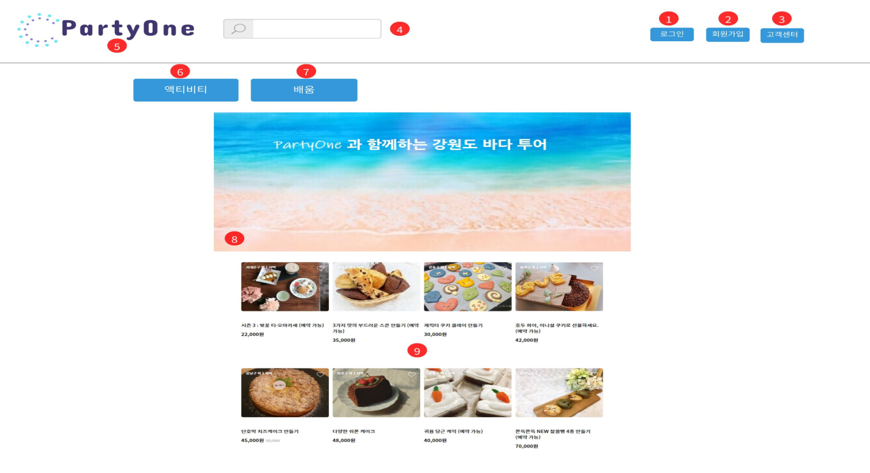
화면정의 | 기능 ID | 화면 ID | 화면 명칭 | 개정 | 초판
 | 1 | PUB_001
초기 메뉴 페이지
레이아웃 | 설명
 | ①로그인 화면으로 이동한다. (PUB_007) ②회원가입 화면으로 이동한다. (PUB_004) ③고객센터 화면으로 이동한다. (PUB_016) ④키워드 입력 후 돋보기 버튼을 선택해 해당 키워드의 클래스 목록 페이지로 이동한다. (PUB_002) ⑤해당 로고를 누르면 초기 메뉴 페이지로 이동한다(PUB_001) ⑥ ‘액티비티’ 카테고리에 포함된 클래스 목록 페이지로 이동한다. (PUB_002) ⑦’배움’카테고리에 포함된 클래스 목록 페이지로 이동한다. (PUB_002) ⑧ 메인 광고 이미지가 출력된다. ⑨ 클래스 는 한 페이지 20개 출력(4개*5줄) 특정 썸네일을 누르면 해당 클래스의 상세 페이지로 이동한다. (PUB_003)

Slide 3
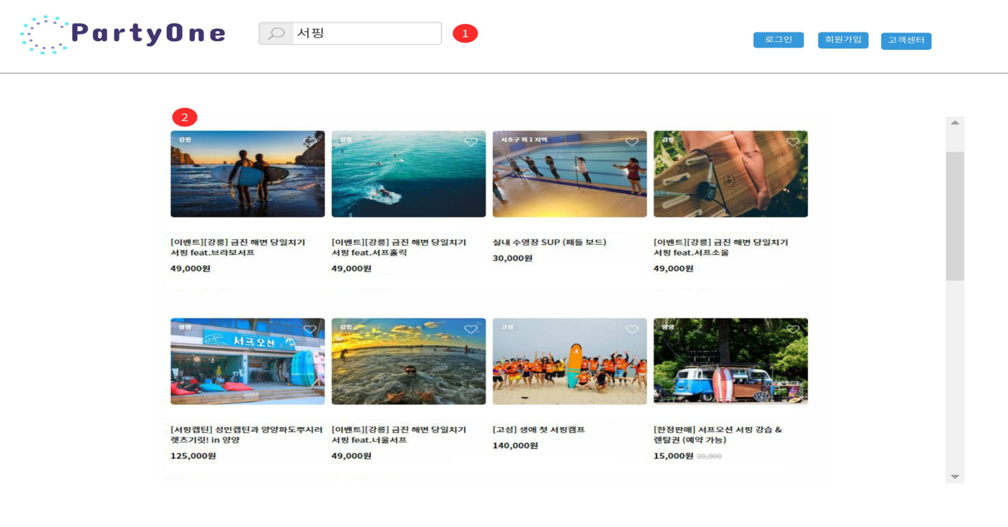
화면정의 | 기능 ID | 화면 ID | 화면 명칭 | 개정 | 초판
 | 1.1 | PUB_002
클래스 목록 페이지(키워드검색)
레이아웃 | 설명
 | ① 키워드 검색 후 해당 키워드의 클래스 목록 페이지로 이동한다. (PUB_002) ②특정 썸네일을 누르면 해당 클래스의 상세 페이지로 이동한다. (PUB_003)

Slide 4
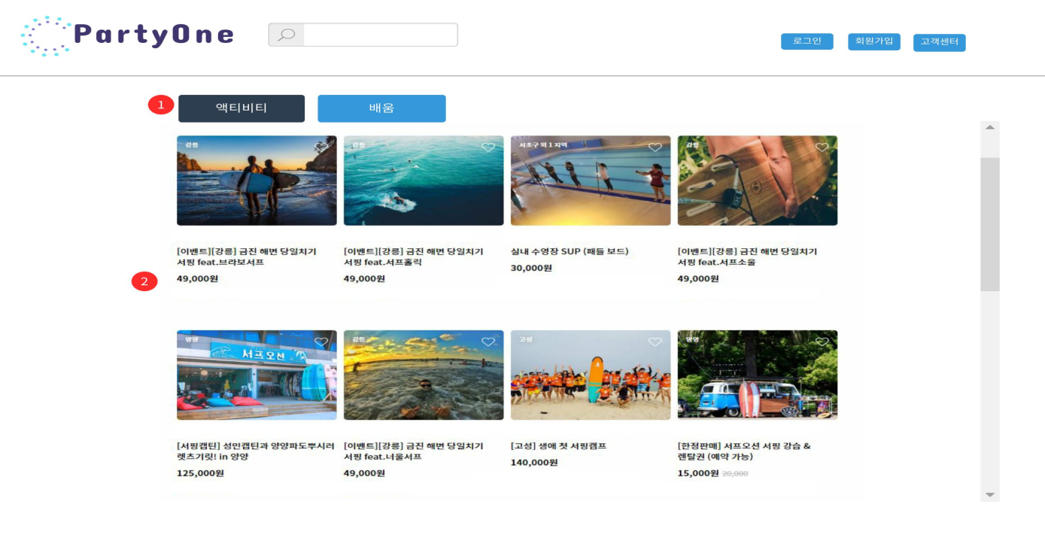
화면정의 | 기능 ID | 화면 ID | 화면 명칭 | 개정 | 초판
 | 1.1 | PUB_002
클래스 목록 페이지(카테고리 검색)
레이아웃 | 설명
 | 선택한 카테고리의 버튼 색상이 바뀌며 카테고리에 포함된 클래스 목록 페이지로 이동한다. (PUB_002) ②특정 썸네일을 누르면 해당 클래스의 상세 페이지로 이동한다. (PUB_003)

Slide 5
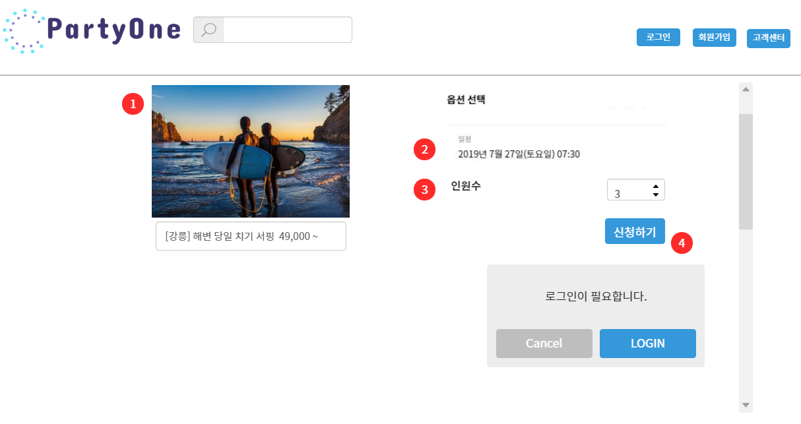
화면정의 | 기능 ID | 화면 ID | 화면 명칭 | 개정 | 초판
 | 1.1.1 | PUB_003 PUB_003_01
클래스 상세 페이지
레이아웃 | 설명
 | ① 해당 클래스의 대표 이미지가 출력된다. ② 모집중인 클래스의 진행 날짜가 출력된다. ③ 클래스 신청 인원수의 설정이 가능하다. ④ ‘신청하기’를 선택하면 결제출력 페이지로 이동한다 (GUE_003) 신청하기’ 선택 시 비로그인 상태면 경고창이 뜨고 ‘LOGIN’버튼을 누를 시 초기 로그인 페이지로 이동한다. (PUB_007) 취소를 원할 시 Cancel 버튼을 누르면 경고창이 사라진다.

Slide 6
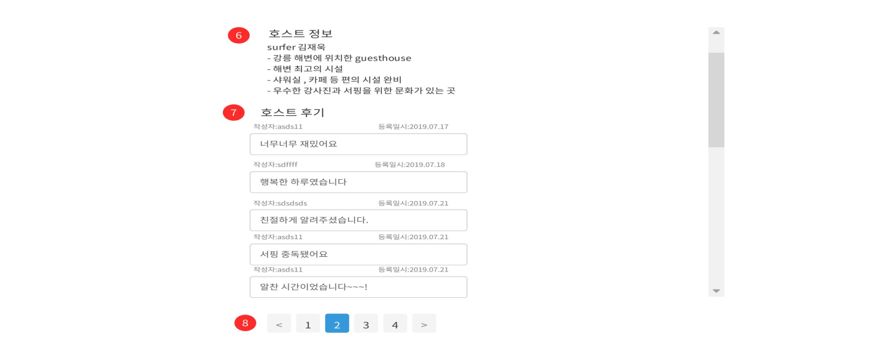
화면정의 | 기능 ID | 화면 ID | 화면 명칭 | 개정 | 초판
 | 1.1.1 | PUB_003
클래스 상세 페이지
레이아웃 | 설명
 | ⑥ 호스트의 상세정보가 출력된다. ⑦ 호스트의 후기가 출력된다. 후기 목록에는 내용, 작성자, 작성 일시가 출력된다. ⑧ 한 페이지 당 5개의 목록이 출력되며 페이지 번호를 눌러 페이지 간 이동이 가능하다.

Slide 7
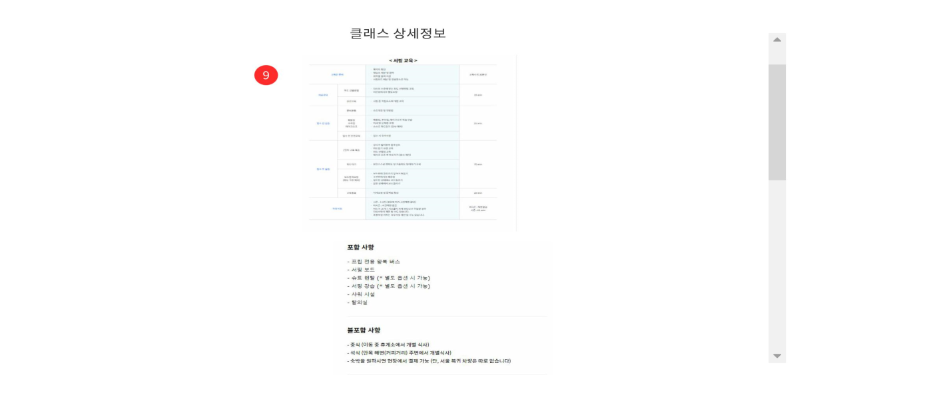
화면정의 | 기능 ID | 화면 ID | 화면 명칭 | 개정 | 초판
 | 1.1.1 | PUB_003
클래스 상세 페이지
레이아웃 | 설명
 | ⑨ 호스트가 등록한 클래스의 상세정보(수강료, 수강 날짜, 세부 일정, 수강 인원, 유의사항, 진행 장소 등) 가 출력된다.

Slide 8
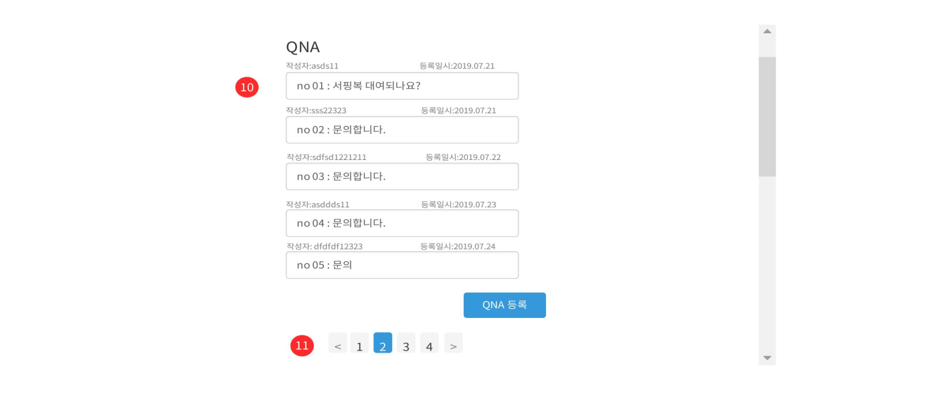
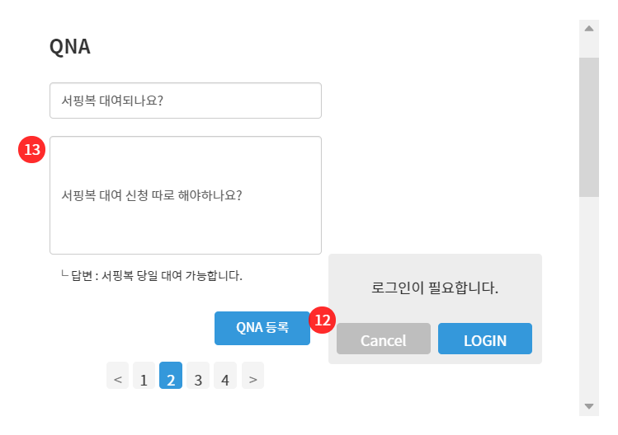
화면정의 | 기능 ID | 화면 ID | 화면 명칭 | 개정 | 초판
 | 1.1.1 | PUB_003 PUB_003_02
클래스 상세 페이지
레이아웃 | 설명
 | QNA 목록에는 QNA 제목과 작성자, 등록 일시가 출력 된다. ⑪ 한 페이지 당 5개의 목록이 출력되며 페이지 번호를 눌러 페이지 간 이동이 가능하다. ⑫"QNA 등록" 버튼을 누르면 "클래스 QNA 등록" 페이지로 이동한다. (GUE_002) (단, 게스트 로그인이 완료된 경우에만 "QNA 등록" 페이지로 이동. 그렇지 않으면 "로그인 해주세요" 알림창 출력 후 로그인 페이지로 이동(PUB_007), 취소를 원할시 Cancel을 누르면 경고창이 사라진다.) ⑬ QNA 목록에서 QNA 제목을 누르면 밑으로 QNA 내용의 전부가 펼쳐지면서 출력된다.

Slide 9
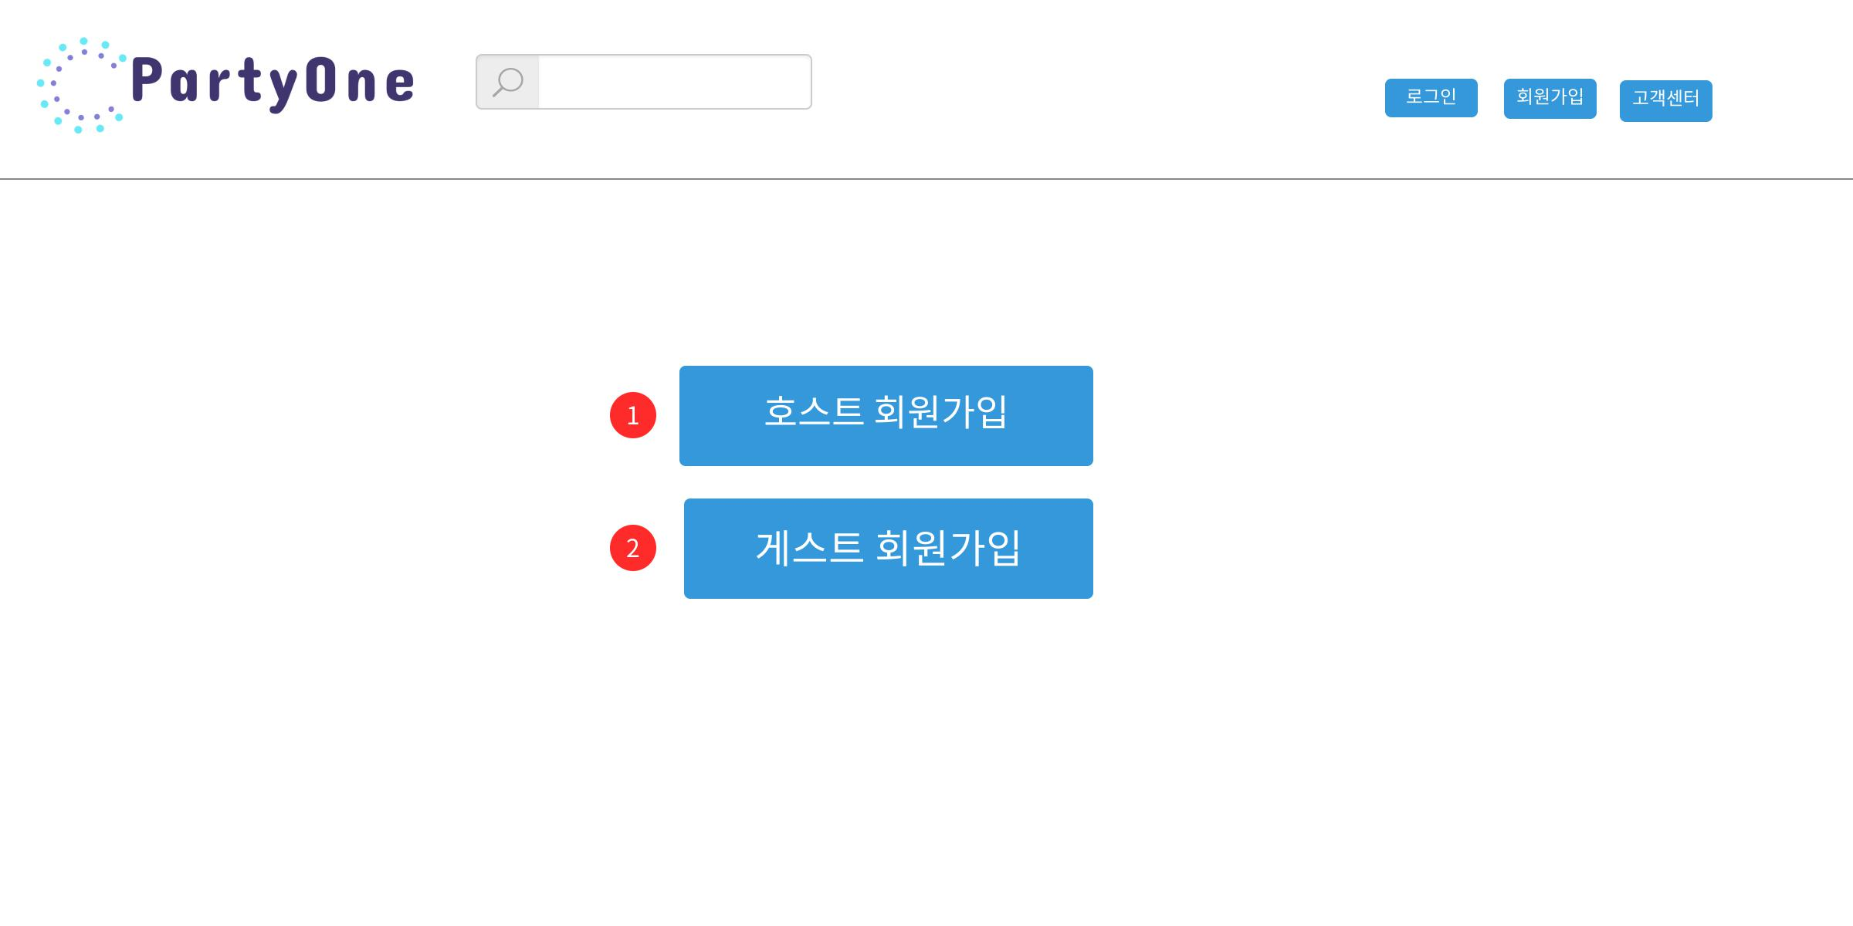
화 면 정 의 | 기능 ID | 화면 ID | 화면 명칭 | 개 정 | 초판
 | 1.2.1 | PUB_004 | 초기 회원가입 페이지
레이아웃 | 설명
 | 호스트 회원가입 선택 시 (PUB_005)페이지 로 이동한다. 게스트 회원가입 선택 시(PUB_006)페이지로 이동한다.

Slide 10
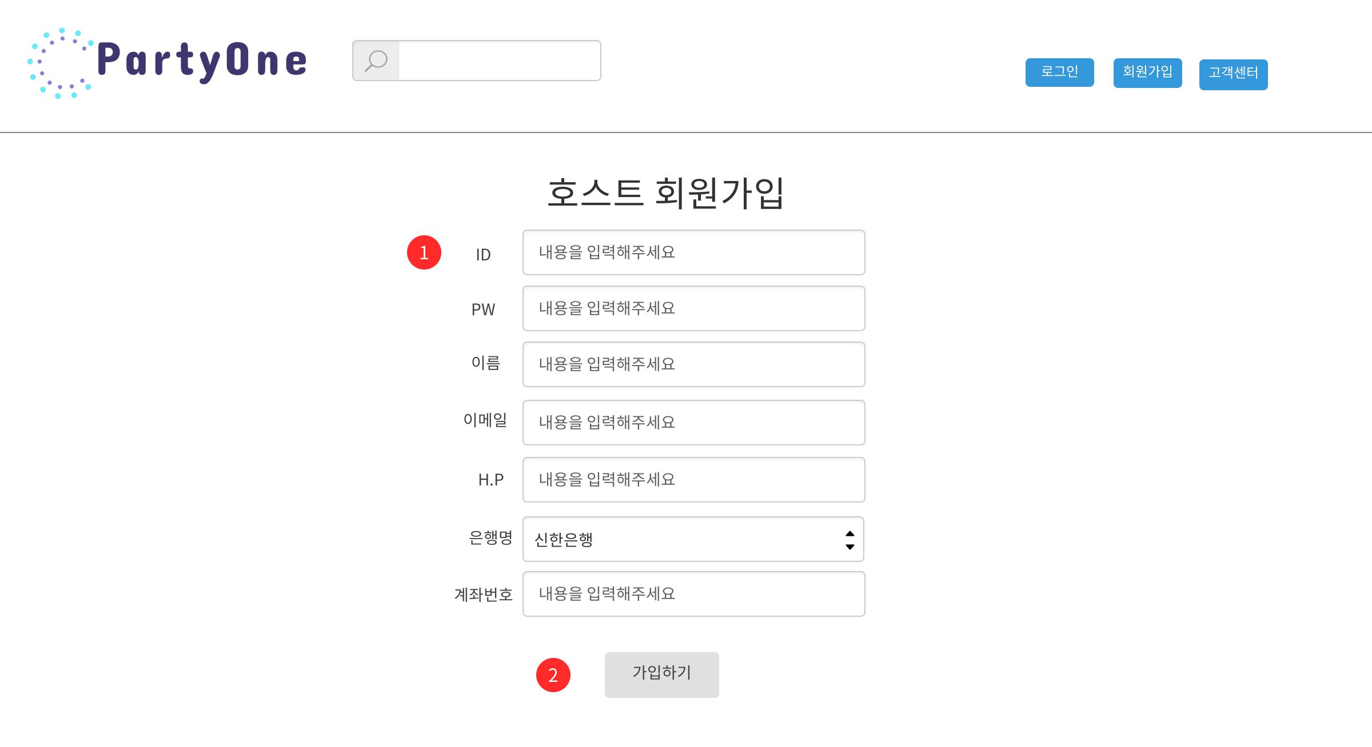
화 면 정 의 | 기능 ID | 화면 ID | 화면 명칭 | 개 정 | 초판
 | 1.2.1 | PUB_005 | 호스트 회원가입
레이아웃 | 설명
 | 호스트 회원가입에 필요한 ID, PW, 이름, 이메일, H.P, 은행명, 계좌번호를 입력한다. 1. ID를 입력하고 중복확인 버튼을 누르면 중복된 ID입력시 알림창(PUB_005_02) 뜬다 . 2. H.P를 입력하고 중복확인 버튼을 누르면 중복된 H.P입력시 알림창(PUB_005_03) 이 뜬다. 3.위 정보를 양식에 맞게 모두 작성하고 가입하기 버튼을 선택 시 회원가입완료 알림창(PUB_005_01) 이 뜬다. 만약 정보를 하나라도 미기입시(PUB_005_04)알림창이 뜬다. 4. 스크롤을 클릭하면 은행들의 목록이 출력된다.
중복확인
2
중복확인
4
3

Slide 11
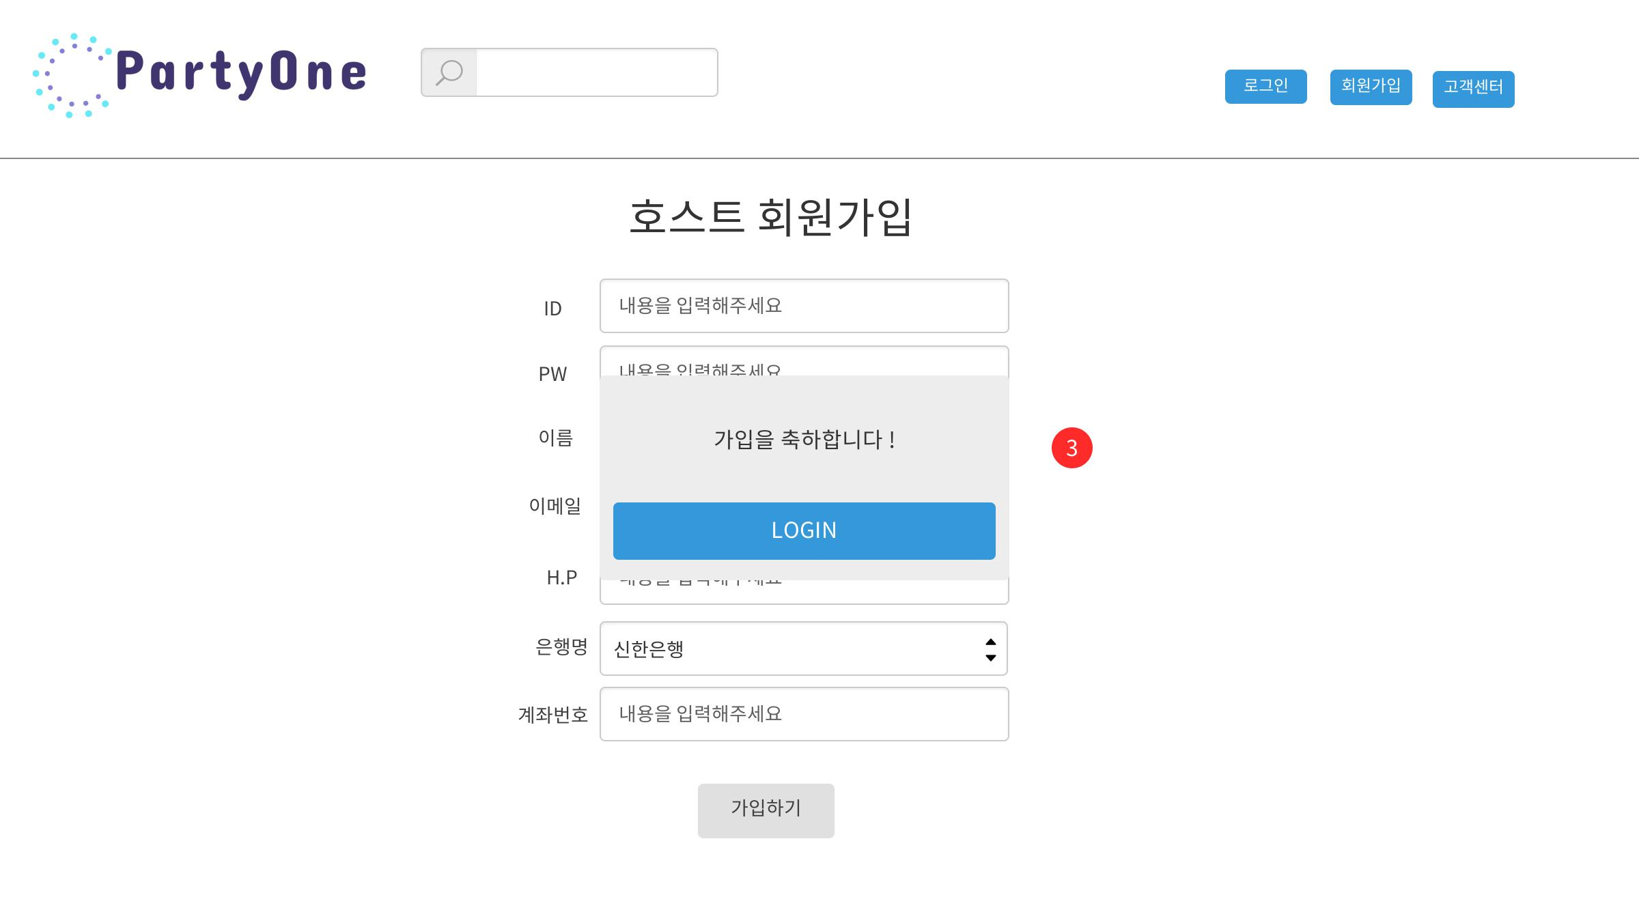
화 면 정 의 | 기능 ID | 화면 ID | 화면 명칭 | 개 정 | 초판
 | 1.2.1 | PUB_005_01 | 회원가입 완료 알림창
레이아웃 | 설명
 | 양식에 맞게 모두 작성하고 가입하기 버튼을 선택 시 회원가입완료 알림창(PUB_005_01) 이 뜬다. Login 버튼 선택시 호스트 로그인페이지 (PUB_008) 로 이동한다.
1
2

Slide 12
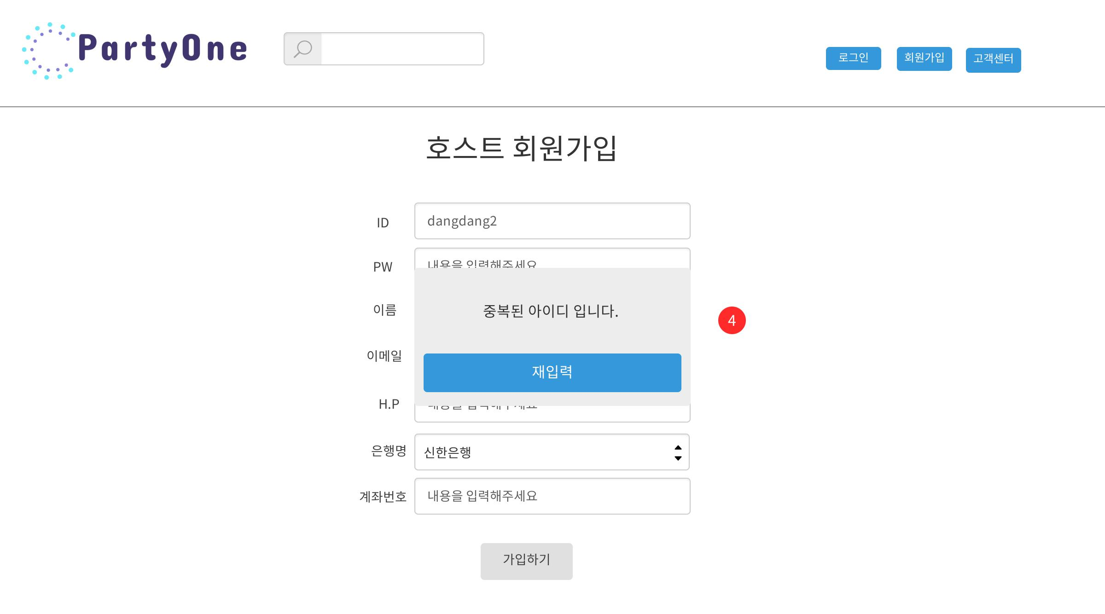
화 면 정 의 | 기능 ID | 화면 ID | 화면 명칭 | 개 정 | 초판
 | 1.2.1 | PUB_005_02 | 중복아이디 입력시 알림창
레이아웃 | 설명
 | ID 입력시 중복된 ID를 입력하면 중복됨을 알려주는 알림창이 출력된다. 재입력 버튼 선택시 알림창이 닫히고 호스트 회원가입 페이지에 머문다.
1
2

Slide 13
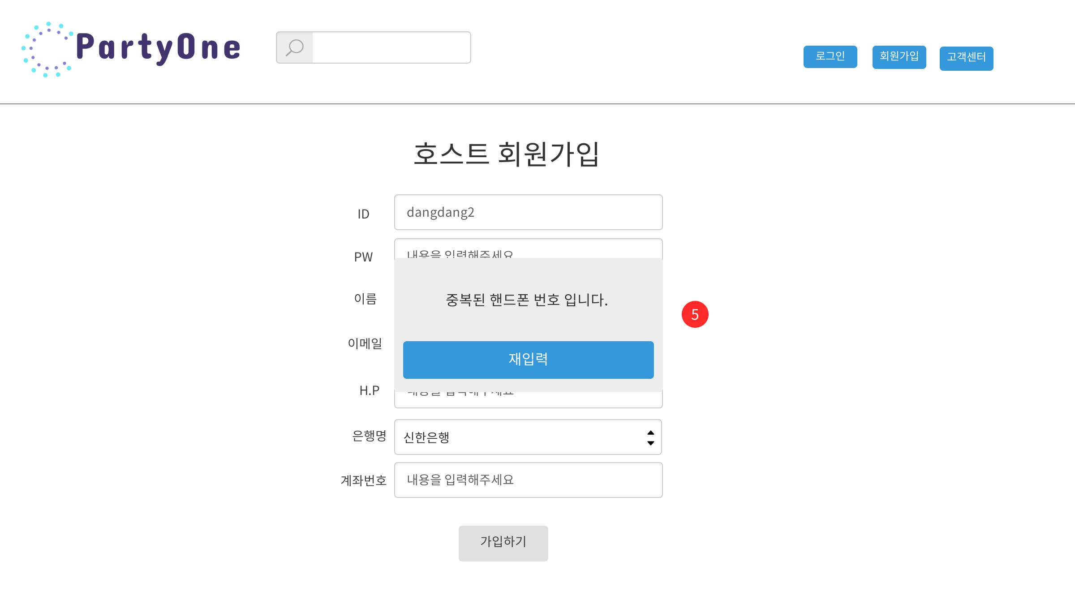
화 면 정 의 | 기능 ID | 화면 ID | 화면 명칭 | 개 정 | 초판
 | 1.2.1 | PUB_005_03 | 중복된 핸드폰 번호 입력시 알림창
레이아웃 | 설명
 | H.P입력시 중복된 H.P를 입력하면 중복됨을 알려주는 알림창이 출력된다. 재입력 버튼 선택시 알림창이 닫히고 호스트 회원가입 페이지에 머문다.
1
2

Slide 14
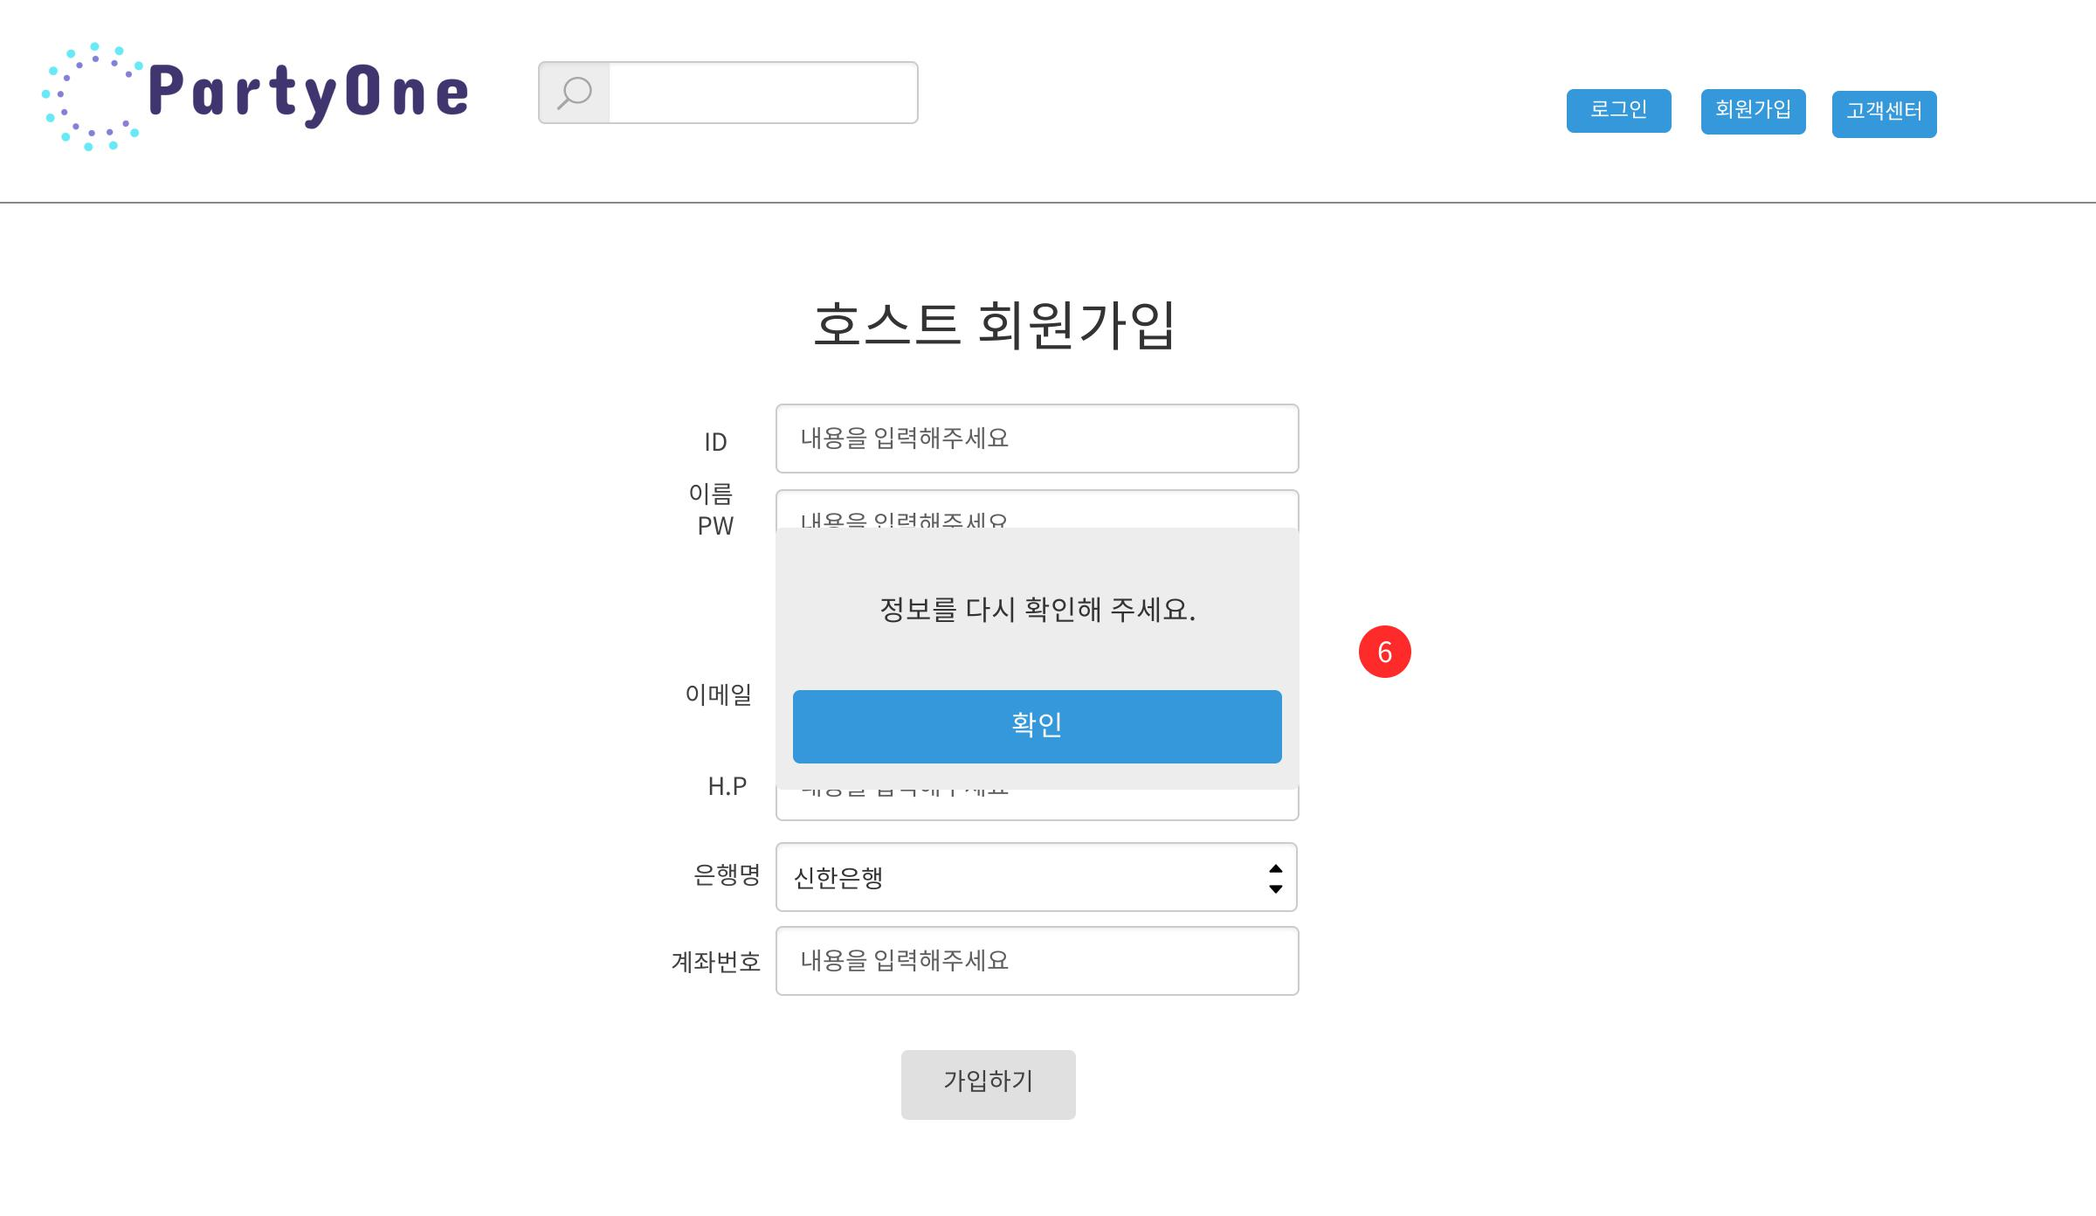
화 면 정 의 | 기능 ID | 화면 ID | 화면 명칭 | 개 정 | 초판
 | 1.2.1 | PUB_005_04 | 정보 미입기시 알림창
레이아웃 | 설명
 | 정보를 하나라도 미기입시(PUB_005_04)알림창이 출력된다. 확인 버튼을 선택시 호스트 회원가입페이지에 머문다.
1
2

Slide 15
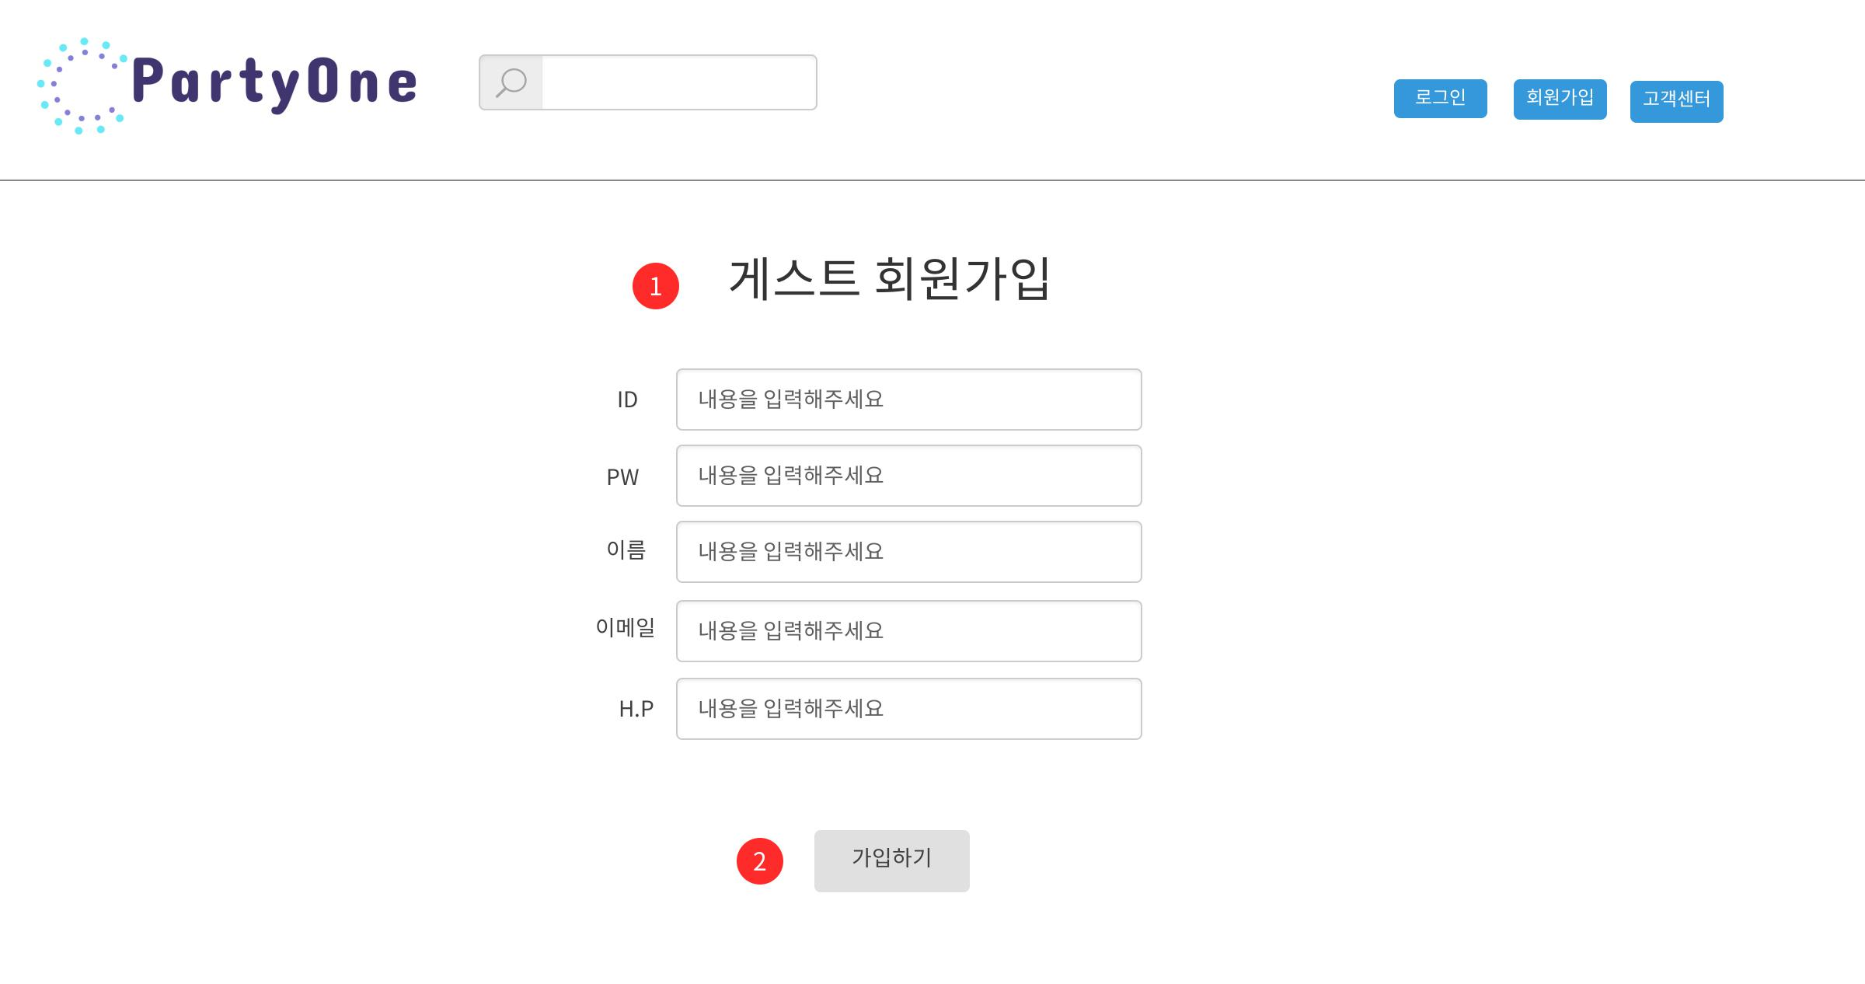
화 면 정 의 | 기능 ID | 화면 ID | 화면 명칭 | 개 정 | 초판
 | 1.2.2 | PUB_006 | 게스트 회원가입
레이아웃 | 설명
 | 게스트 회원가입에 필요한 ID, PW, 이름, 이메일, H.P 를 입력한다. 1. ID를 입력하고 중복확인 버튼을 누르면 중복된 ID입력시 알림창(PUB_006_02) 뜬다 . 2. H.P를 입력하고 중복확인 버튼을 누르면 중복된 H.P입력시 알림창(PUB_006_03) 이 뜬다. 3.위 정보를 양식에 맞게 모두 작성하고 가입하기 버튼을 선택 시 회원가입완료 알림창(PUB_006_01) 이 뜬다. 만약 정보를 하나라도 미기입시(PUB_006_04)알림창이 뜬다.
1
중복확인
2
중복확인
3

Slide 16
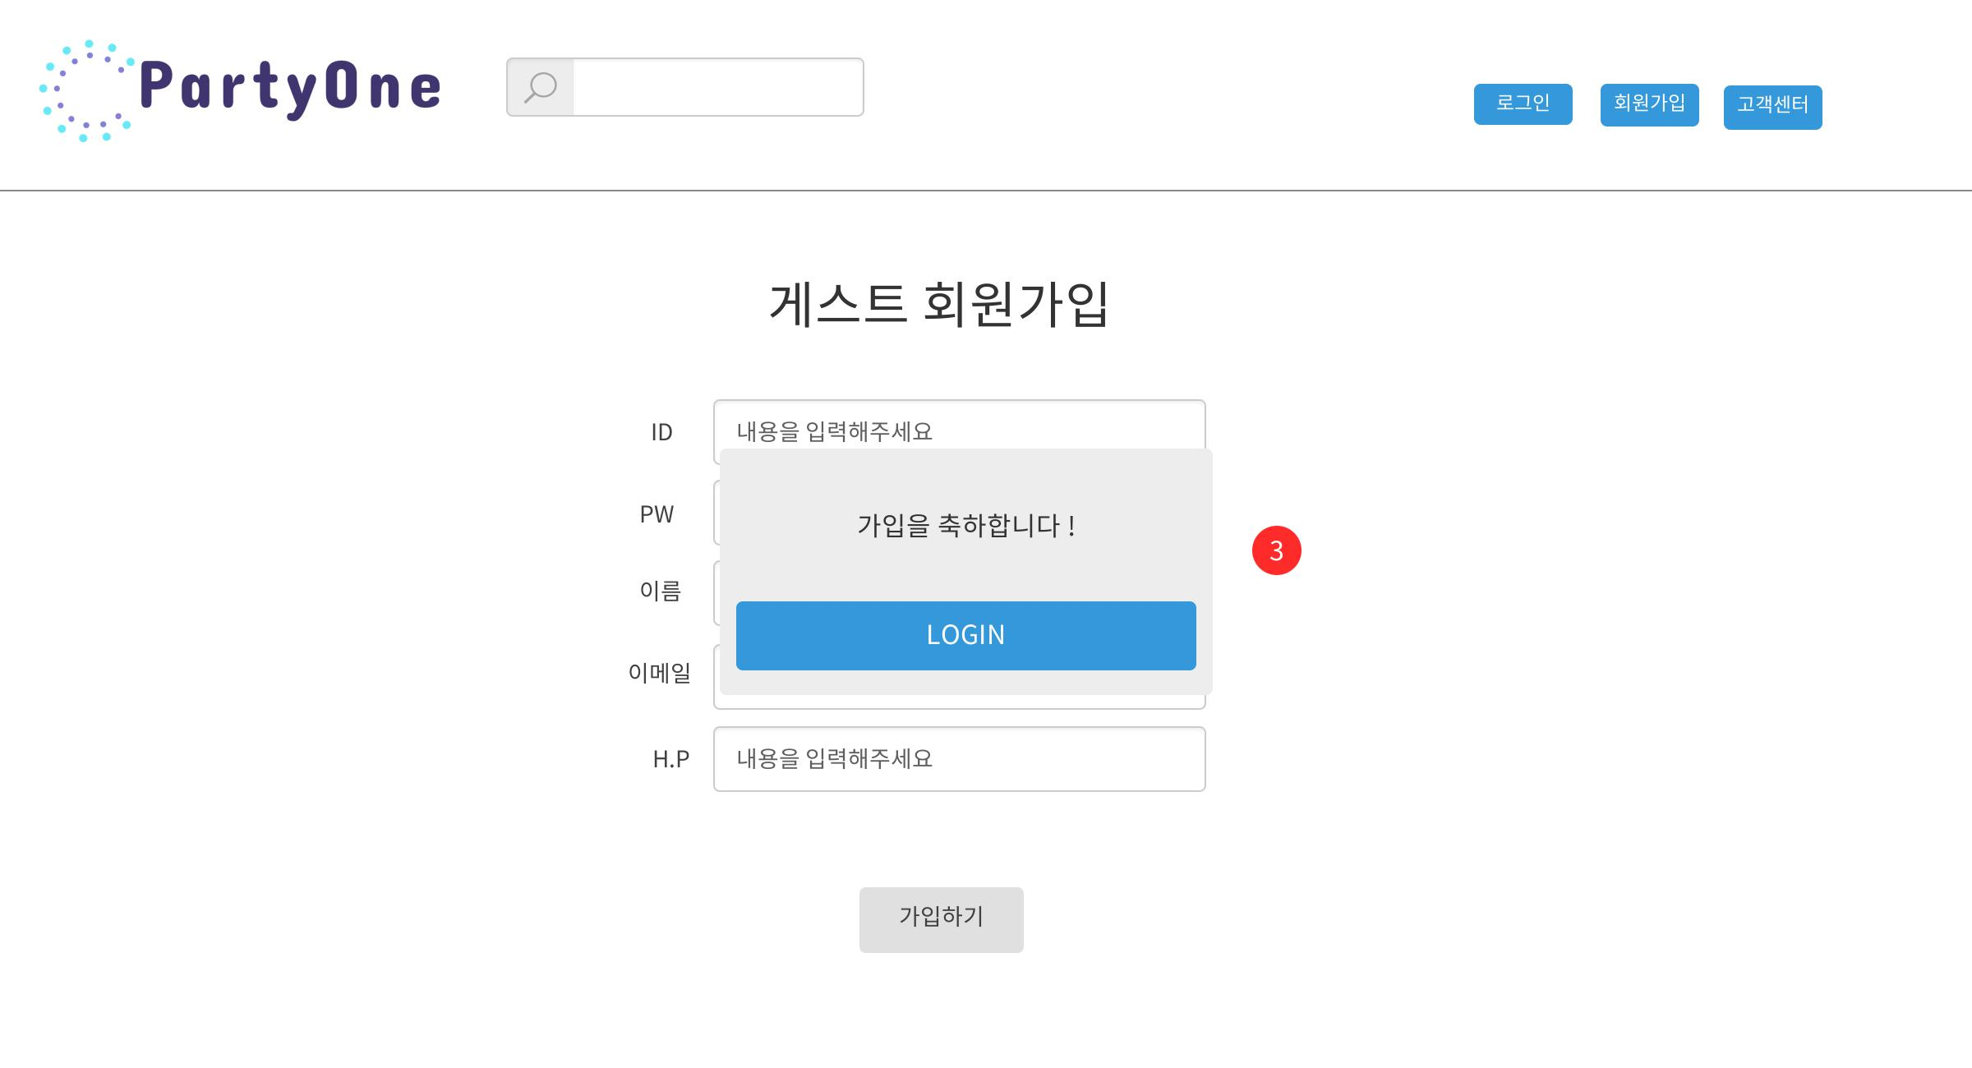
화 면 정 의 | 기능 ID | 화면 ID | 화면 명칭 | 개 정 | 초판
 | 1.2.2 | PUB_006_01 | 회원가입 완료 알림창
레이아웃 | 설명
 | 양식에 맞게 모두 작성하고 가입하기 버튼을 선택 시 회원가입완료 알림창(PUB_006_01) 이 뜬다. Login 버튼 선택시 게스트 로그인페이지 (PUB_011) 로 이동한다.
1
2

Slide 17
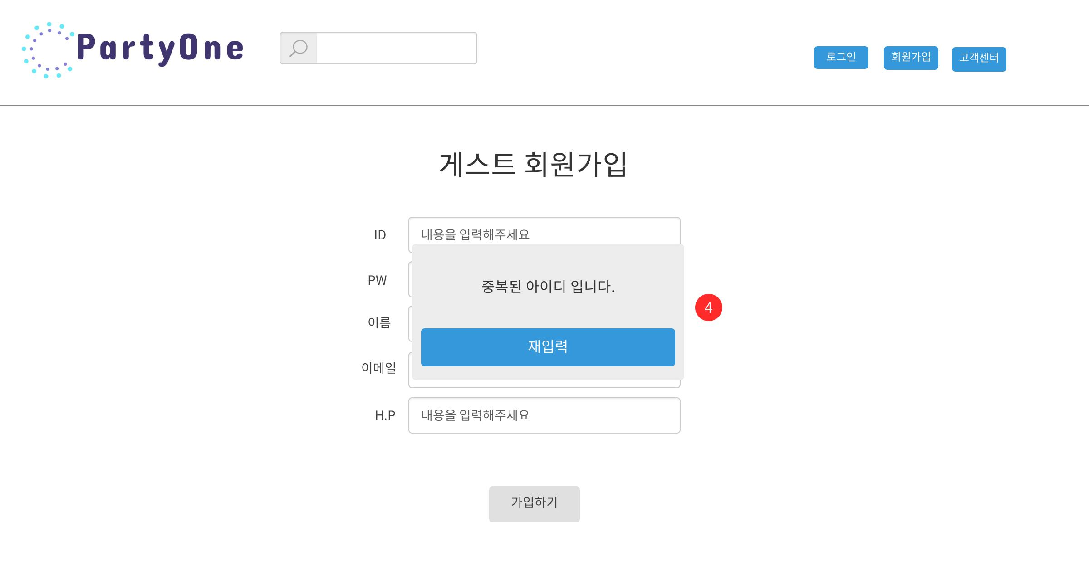
화 면 정 의 | 기능 ID | 화면 ID | 화면 명칭 | 개 정 | 초판
 | 1.2.2 | PUB_006_02 | 중복된 아이디 입력시 알림창
레이아웃 | 설명
 | ID 입력시 중복된 ID를 입력하면 중복됨을 알려주는 알림창이 출력된다. 재입력 버튼 선택시 알림창이 닫히고 게스트 회원가입 페이지에 머문다.
1
2

Slide 18
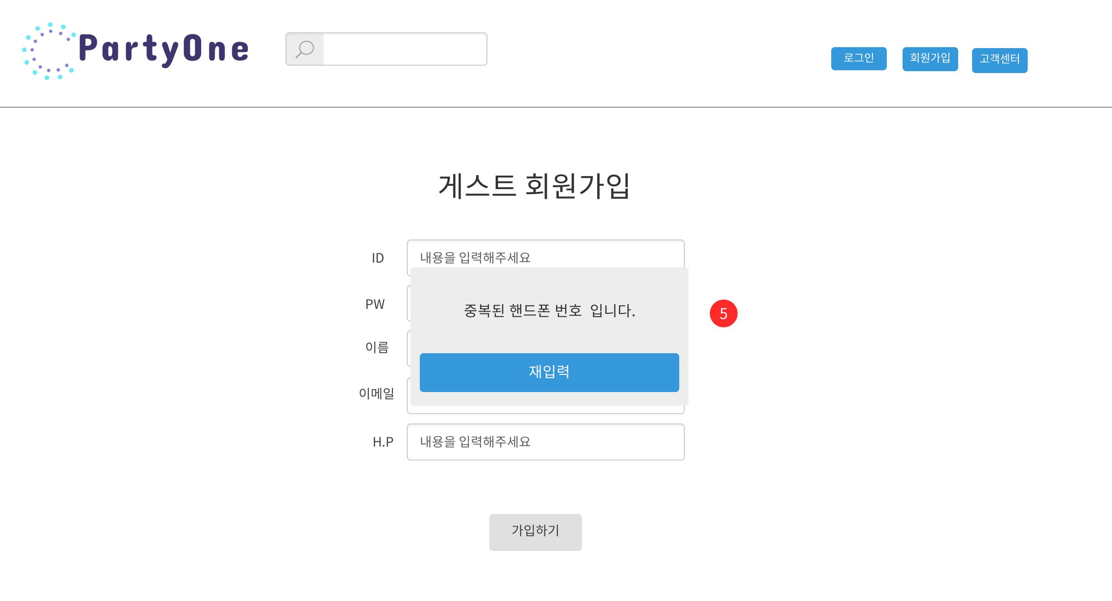
화 면 정 의 | 기능 ID | 화면 ID | 화면 명칭 | 개 정 | 초판
 | 1.2.2 | PUB_006_03 | 중복된 핸드폰 번호 입력시 알림창
레이아웃 | 설명
 | H.P입력시 중복된 H.P를 입력하면 중복됨을 알려주는 알림창이 출력된다. 재입력 버튼 선택시 알림창이 닫히고 게스트 회원가입 페이지에 머문다.
1
2

Slide 19
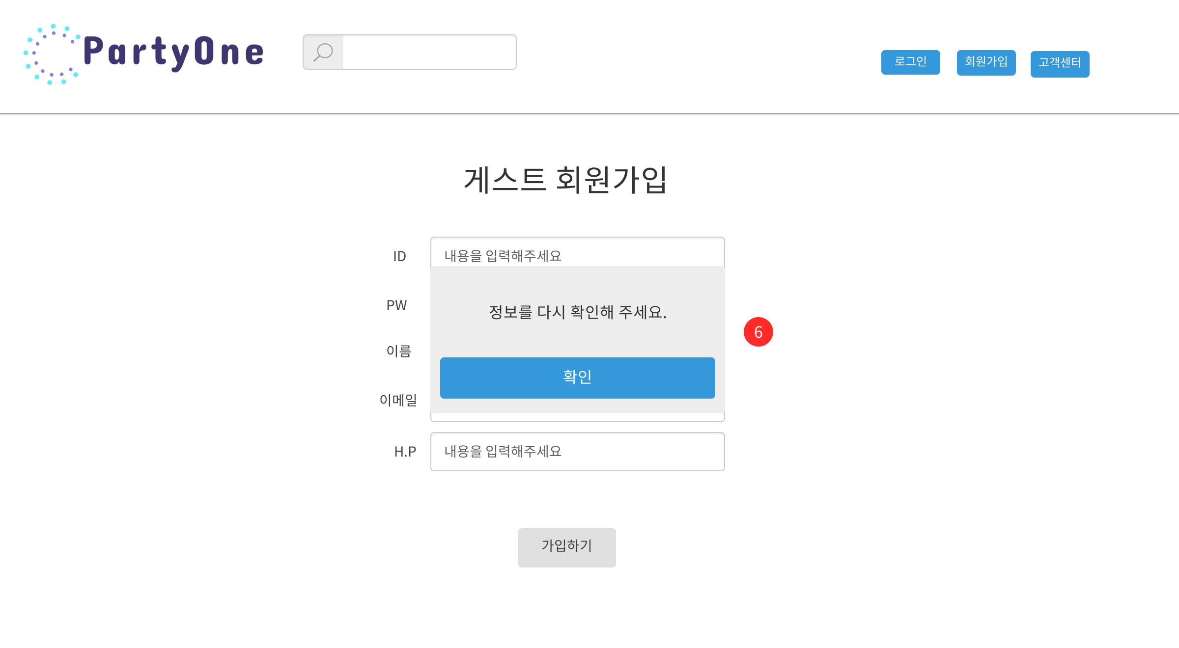
화 면 정 의 | 기능 ID | 화면 ID | 화면 명칭 | 개 정 | 초판
 | 1.2.2 | PUB_006_04 | 정보 미기입시 알림창
레이아웃 | 설명
 | 정보를 하나라도 미기입시(PUB_005_04)알림창이 출력된다. 확인 버튼을 선택시 호스트 회원가입페이지에 머문다
1
2

Slide 20
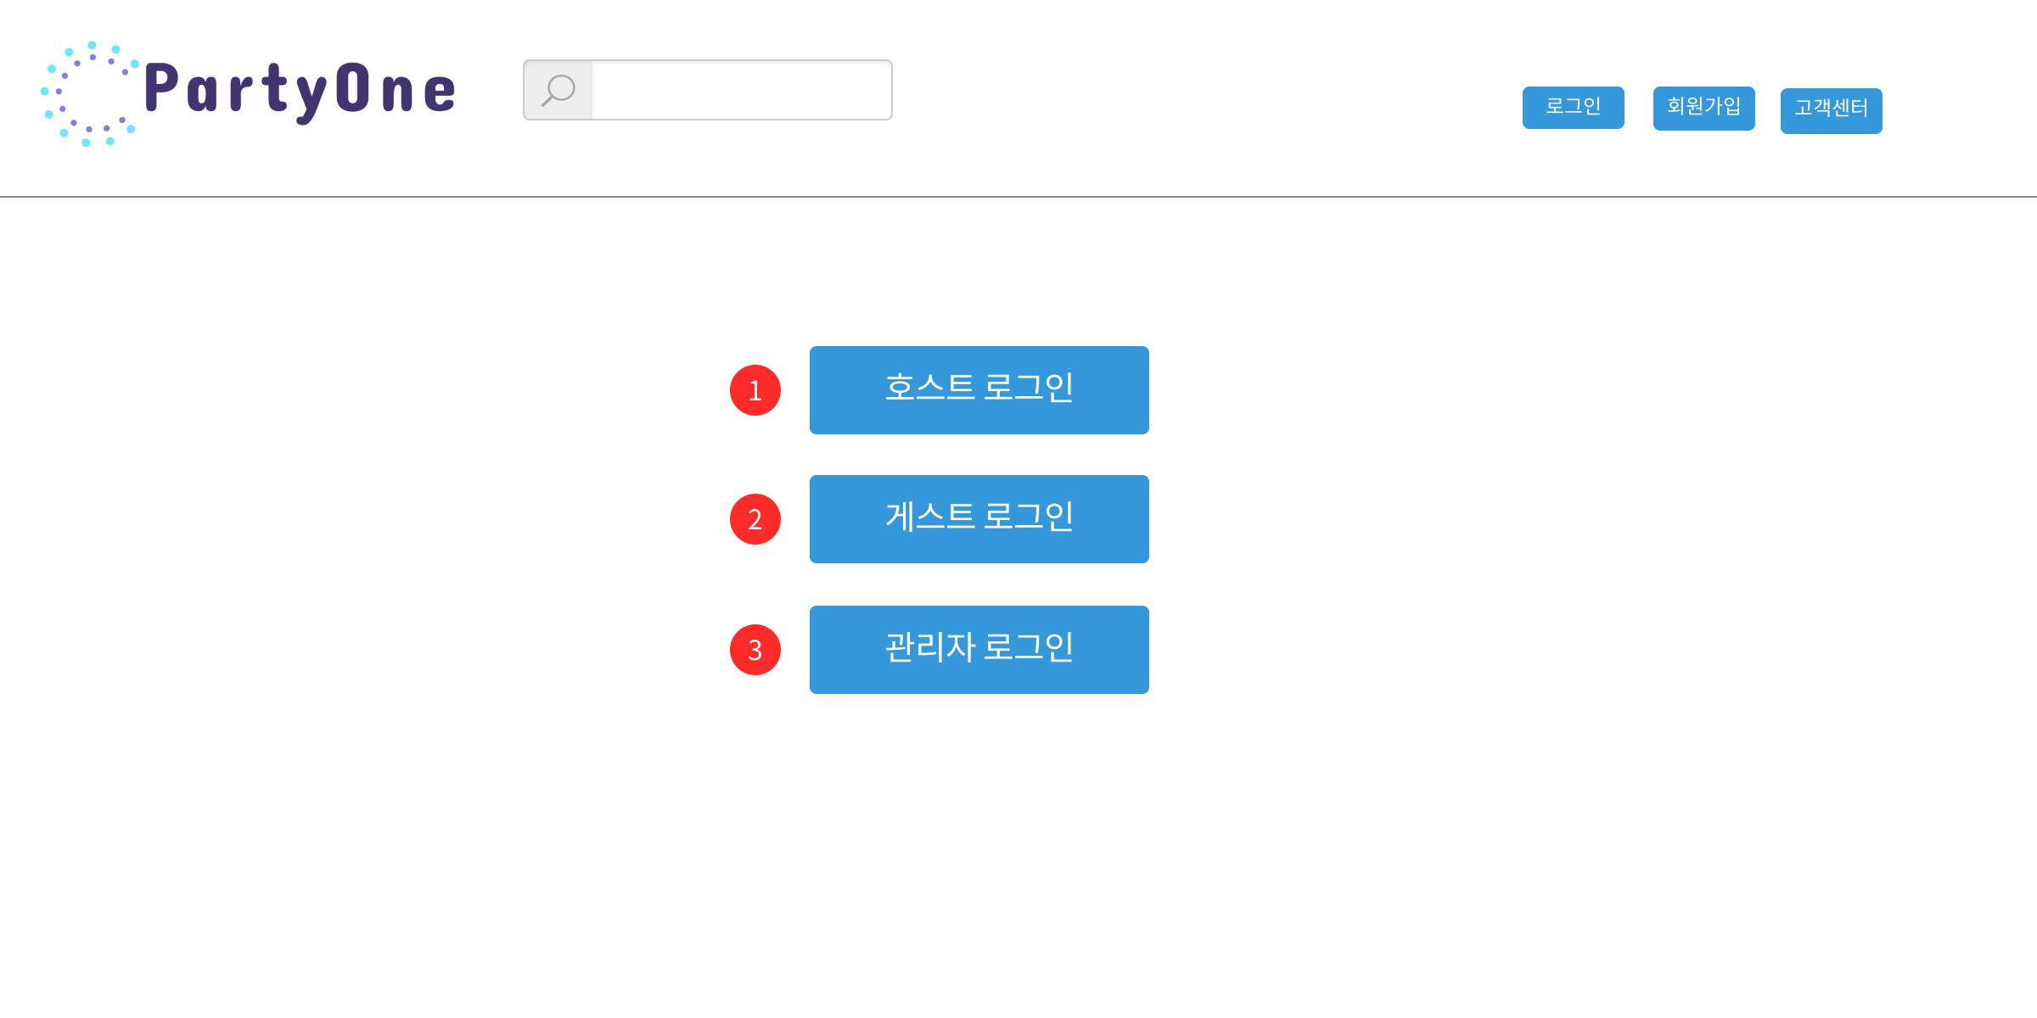
화 면 정 의 | 기능 ID | 화면 ID | 화면 명칭 | 개 정 | 초판
 | 1.3 | PUB_007 | 초기 로그인
레이아웃 | 설명
 | 1. 호스트 로그인 페이지(PUB_008) 로 이동한다 2.게스트 로그인 페이지(PUB_011) 로 이동한다 3.관리자 로그인 페이지(PUB_014)로 이동한다.

Slide 21
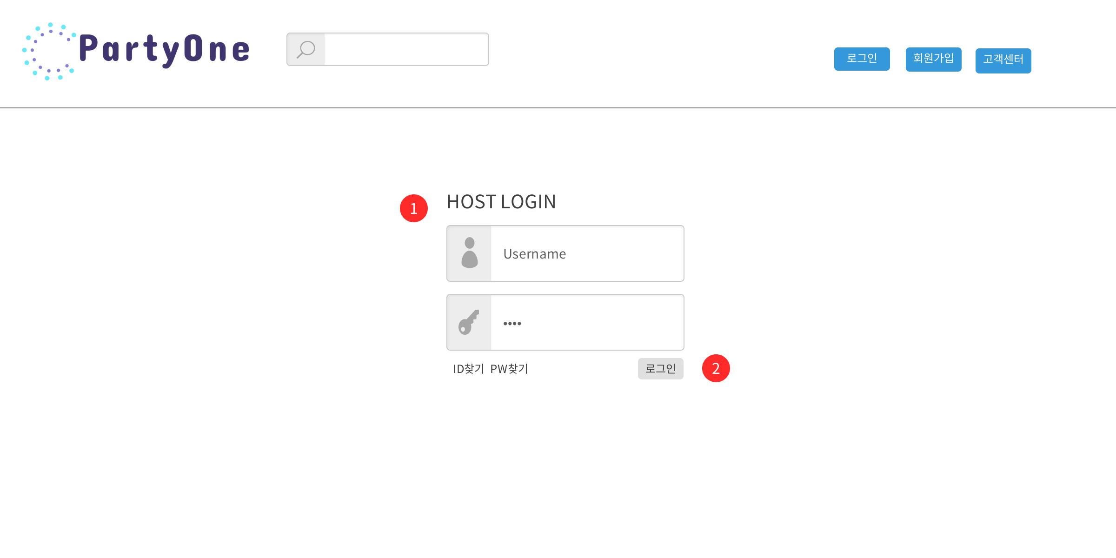
화 면 정 의 | 기능 ID | 화면 ID | 화면 명칭 | 개 정 | 초판
 | 1.3.1 | PUB_008 | 로스트 로그인 페이지
레이아웃 | 설명
 | 1. .호스트 로그인 페이지다 2. ID와 PW를 입력한뒤 로그인버튼을 선택한다. 성공 시 호스트전용페이지 ( HST_001)로 이동한다 3. 호스트 ID 찾기 페이지(PUB_009)로 이동 4. 호스트 비밀번호 찾기 페이지(PUB_010)로 이동
3
4

Slide 22
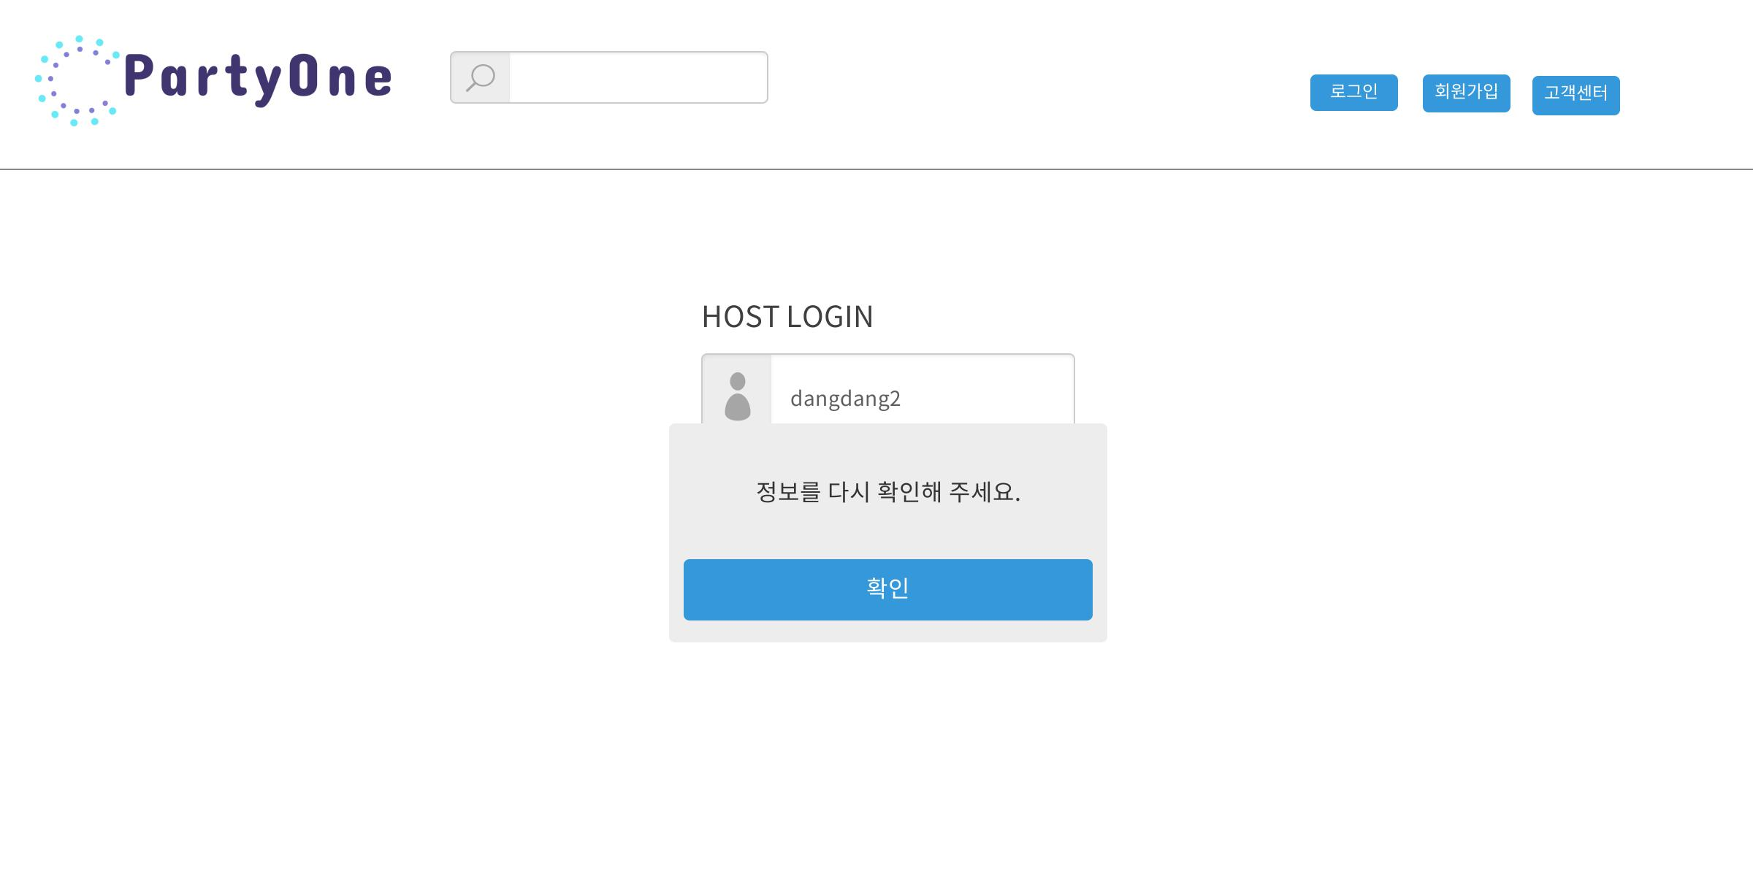
화 면 정 의 | 기능 ID | 화면 ID | 화면 명칭 | 개 정 | 초판
 | 1.3.1 | PUB_008_01 | 로그인 실패 알림창
레이아웃 | 설명
 | 로그인정보 미일치시(이름, H.P하나라도 미 일치시) 출력되는 알림창(PUB_008_01)이다. 확인 버튼을 선택시 호스트로그인 페이지에 머물고 로그인 정보를 다시 확인한다.
1
2

Slide 23
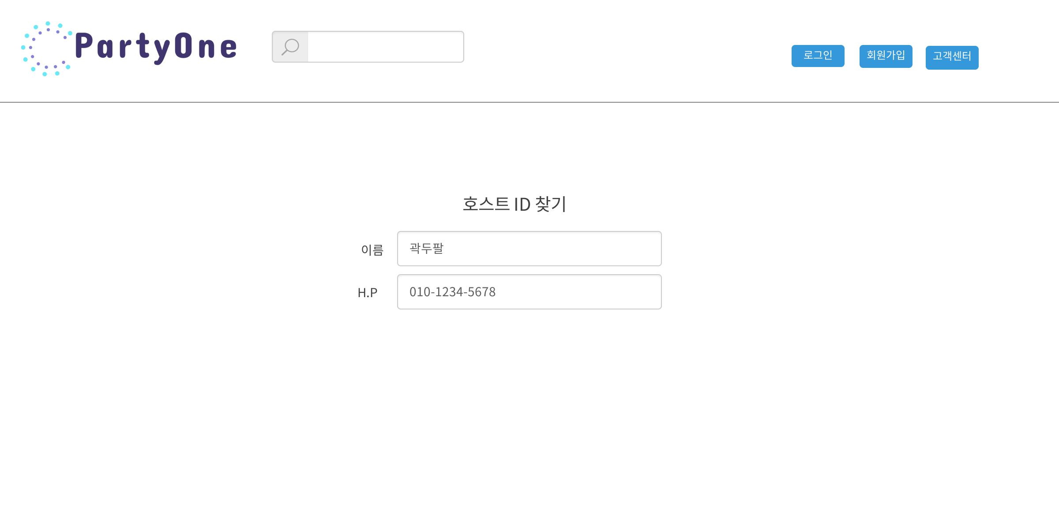
화 면 정 의 | 기능 ID | 화면 ID | 화면 명칭 | 개 정 | 초판
 | 1.3.1.1 | .PUB_009 | 호스트 아이디 찾기
레이아웃 | 설명
 | 가입시 사용한 이름, H.P를 입력한다. ID찾기 버튼을 선택하고 성공시 아이디 찾기 완료 알림창(PUB_009_01)이 출력되고 실패시 정보 미일치(PUB_009_02), 정보 미기입 (PUB_009_03) 알림창이 출력된다.,
1
2
ID 찾기

Slide 24
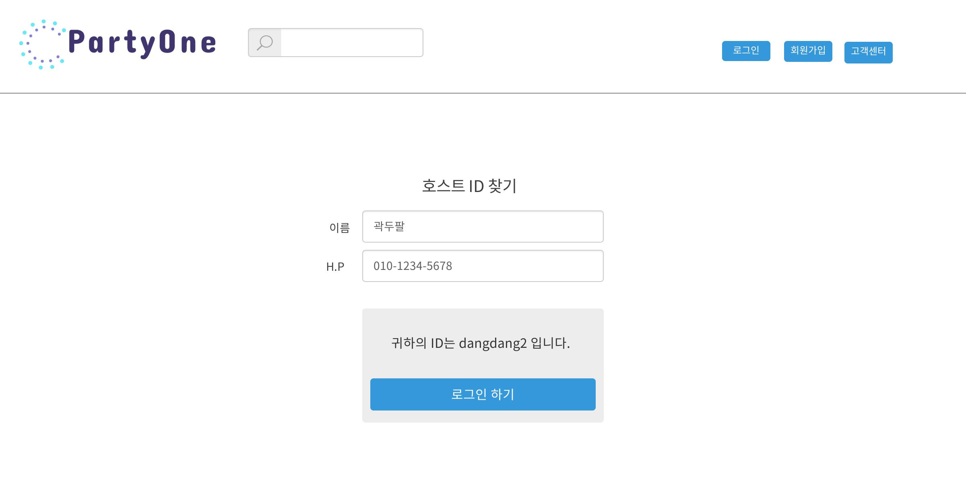
화 면 정 의 | 기능 ID | 화면 ID | 화면 명칭 | 개 정 | 초판
 | 1..3.1.1 | PUB_009_01 | 아이디 찾기 완료 알림창
레이아웃 | 설명
 | 아이디 찾기 성공시 아이디 정보를 알려주는 알림창이 출력된다. 로그인하기 버튼 선택시 호스트 로그인 페이지(PUB_008)로 이동한다.
1
2

Slide 25
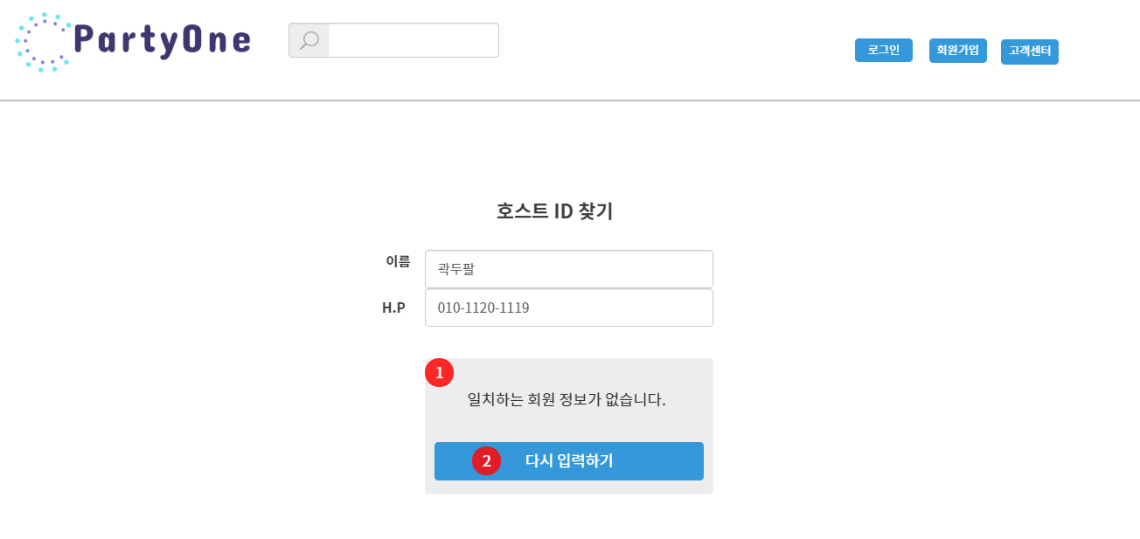
화 면 정 의 | 기능 ID | 화면 ID | 화면 명칭 | 개 정 | 초판
 | 1.3.1.1 | PUB_009_02 | 미일치 정보시 알림창
레이아웃 | 설명
 | 아이디 찾기 실패시 (정보 미일치, 이름이나 H.P중 하나라도 일치하지 않을경우 ) 출력 되는 알림창이다. 다시 입력하기 버튼 선택시 호스트ID찾기 페이지에 머물고 정보를 다시 입력한다.
2

Slide 26
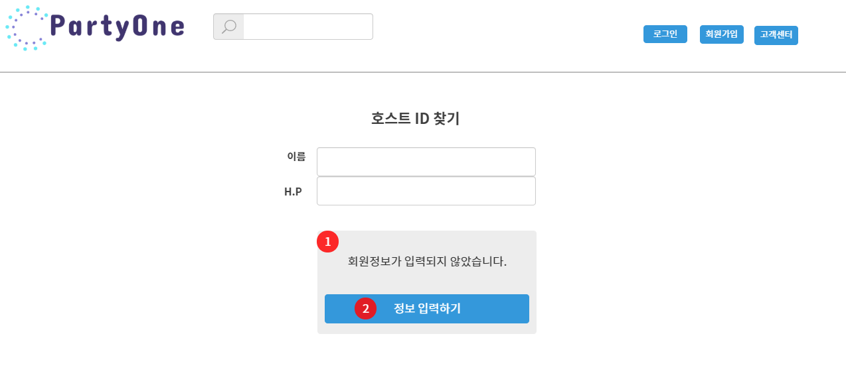
화 면 정 의 | 기능 ID | 화면 ID | 화면 명칭 | 개 정 | 초판
 | 1.3.1.1 | PUB_009_03 | 정보 미기입시 알림창
레이아웃 | 설명
 | 아이디 찾기 실패시 (정보 미기입 이름이나 H.P중 하나라도 입력하지 않았을경우) 출력 되는 알림창이다. 정보 입력하기 버튼 선택시 ID찾기 페이지에 머물고 정보를 다시 입력한다
1
2

Slide 27
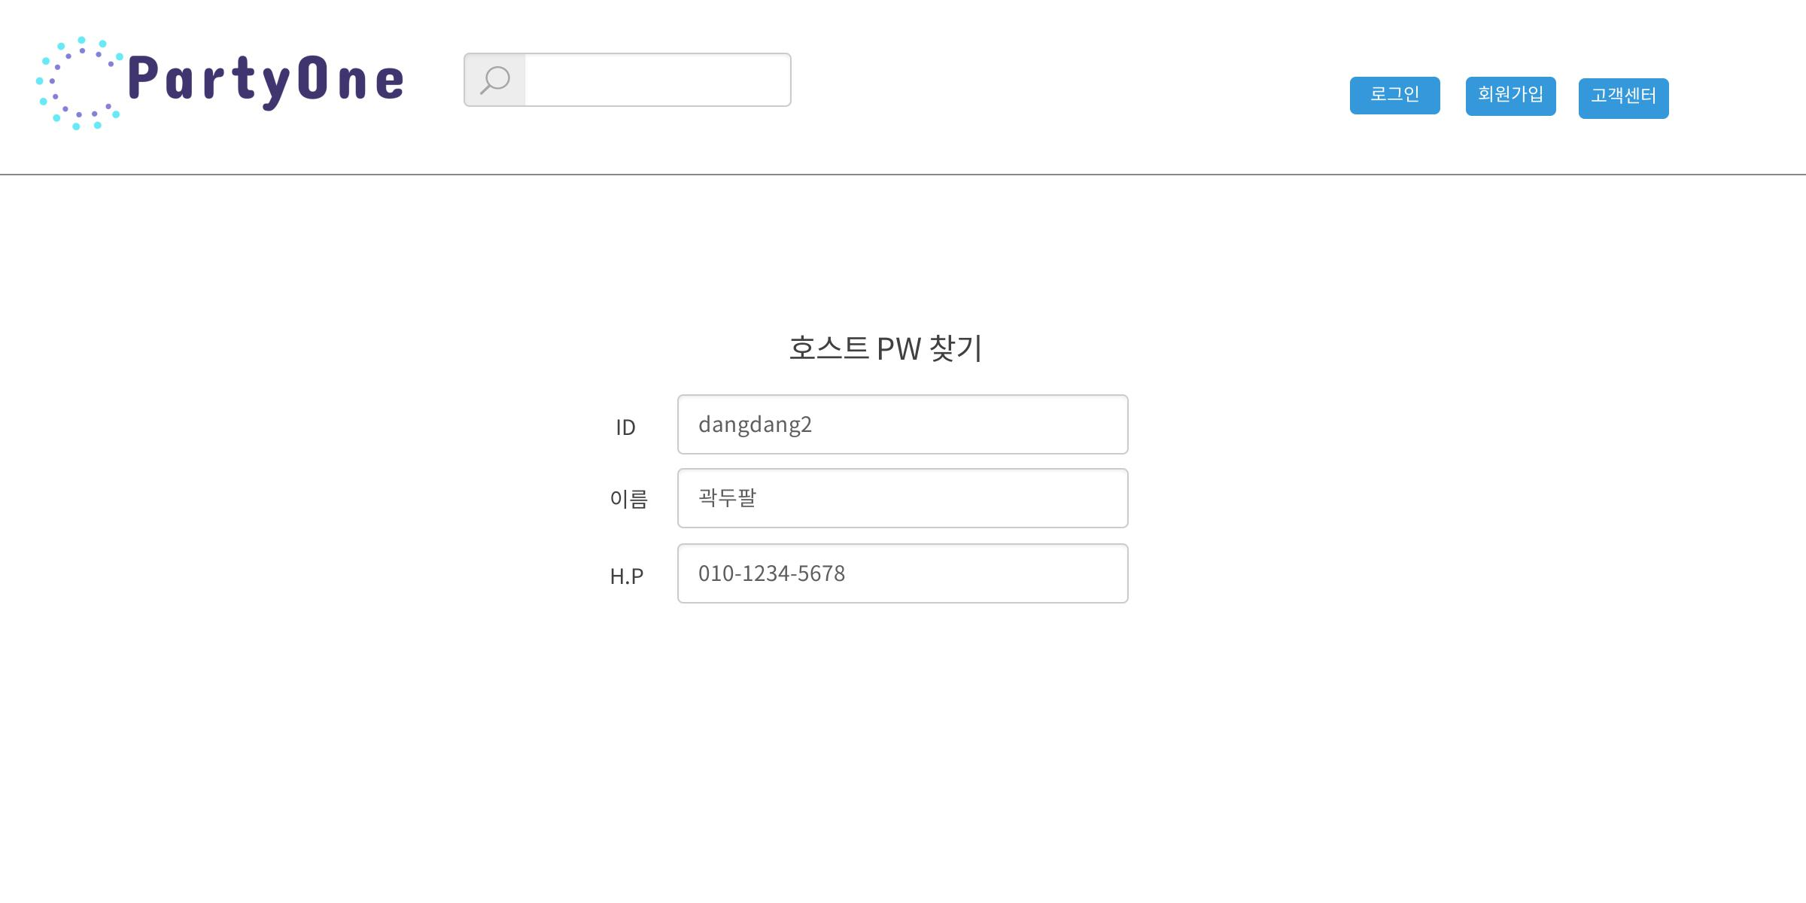
화 면 정 의 | 기능 ID | 화면 ID | 화면 명칭 | 개 정 | 초판
 | 1.3.1.2 | PUB_010 | 호스트 비밀번호 찾기
레이아웃 | 설명
 | 가입시 사용한 ID,이름, H.P를 입력한다. PW찾기 버튼을 선택하고 성공시 비밀번호 재입력 알림창알림창(PUB_010_01)이 출력되고 실패시 정보 미기입(PUB_010_02), 정보 미일치 (PUB_010_03) 알림창이 출력된다.,
1
2
pw 찾기

Slide 28
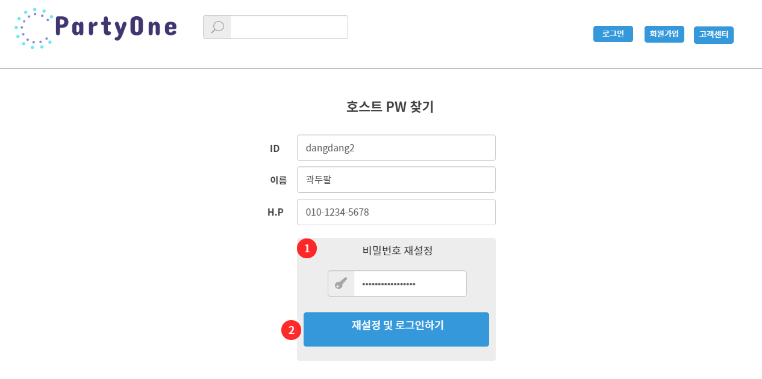
화 면 정 의 | 기능 ID | 화면 ID | 화면 명칭 | 개 정 | 초판
 | 1.3.1.2 | PUB_010_01 | 비밀번호 재입력 알림창
레이아웃 | 설명
 | 비밀번호 재설정 알림창에 새로운 비밀번호를 설정한다. 재설정 및 로그인하기 버튼을 선택시 호스트 로그인페이지(PUB_008)페이지로 이동한다.
1
2

Slide 29
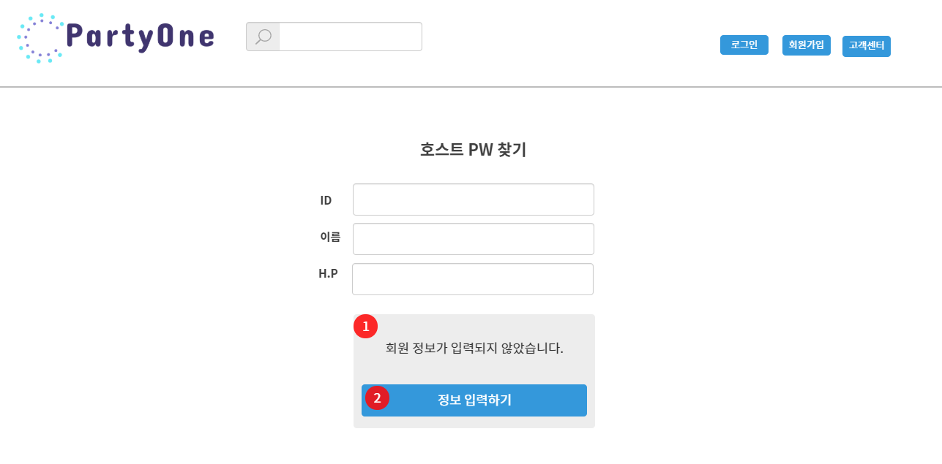
화 면 정 의 | 기능 ID | 화면 ID | 화면 명칭 | 개 정 | 초판
 | 1.3.1.2 | PUB_010_02 | 정보 미기입시 알림창
레이아웃 | 설명
 | 정보를 미기입시 (이름, H.P하나라도 미 기입시)출력되는 알림창이다. 정보입력하기 버튼을 선택시 호스트PW 찾기 페이지에 머물고 다시 정보를 입력한다..
1
2

Slide 30
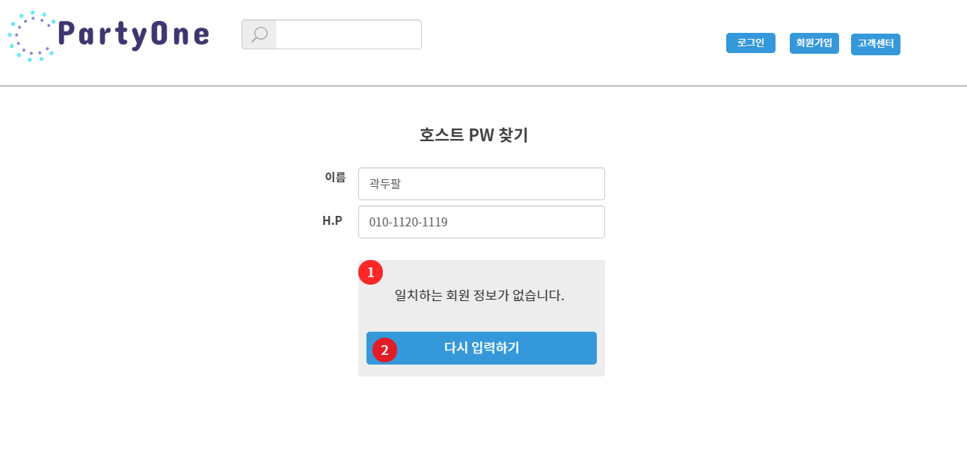
화 면 정 의 | 기능 ID | 화면 ID | 화면 명칭 | 개 정 | 초판
 | 1.3.1.2 | PUB_010_03 | 미일치 정보시 알림창
레이아웃 | 설명
 | 정보 미일치시 (이름, H.P하나라도 미 일치)출력되는 알림창이다. 다시 입력하기 버튼을 선택시 호스트PW찾기 페이지에 머물고 정보를 다시 입력한다.
1
2

Slide 31
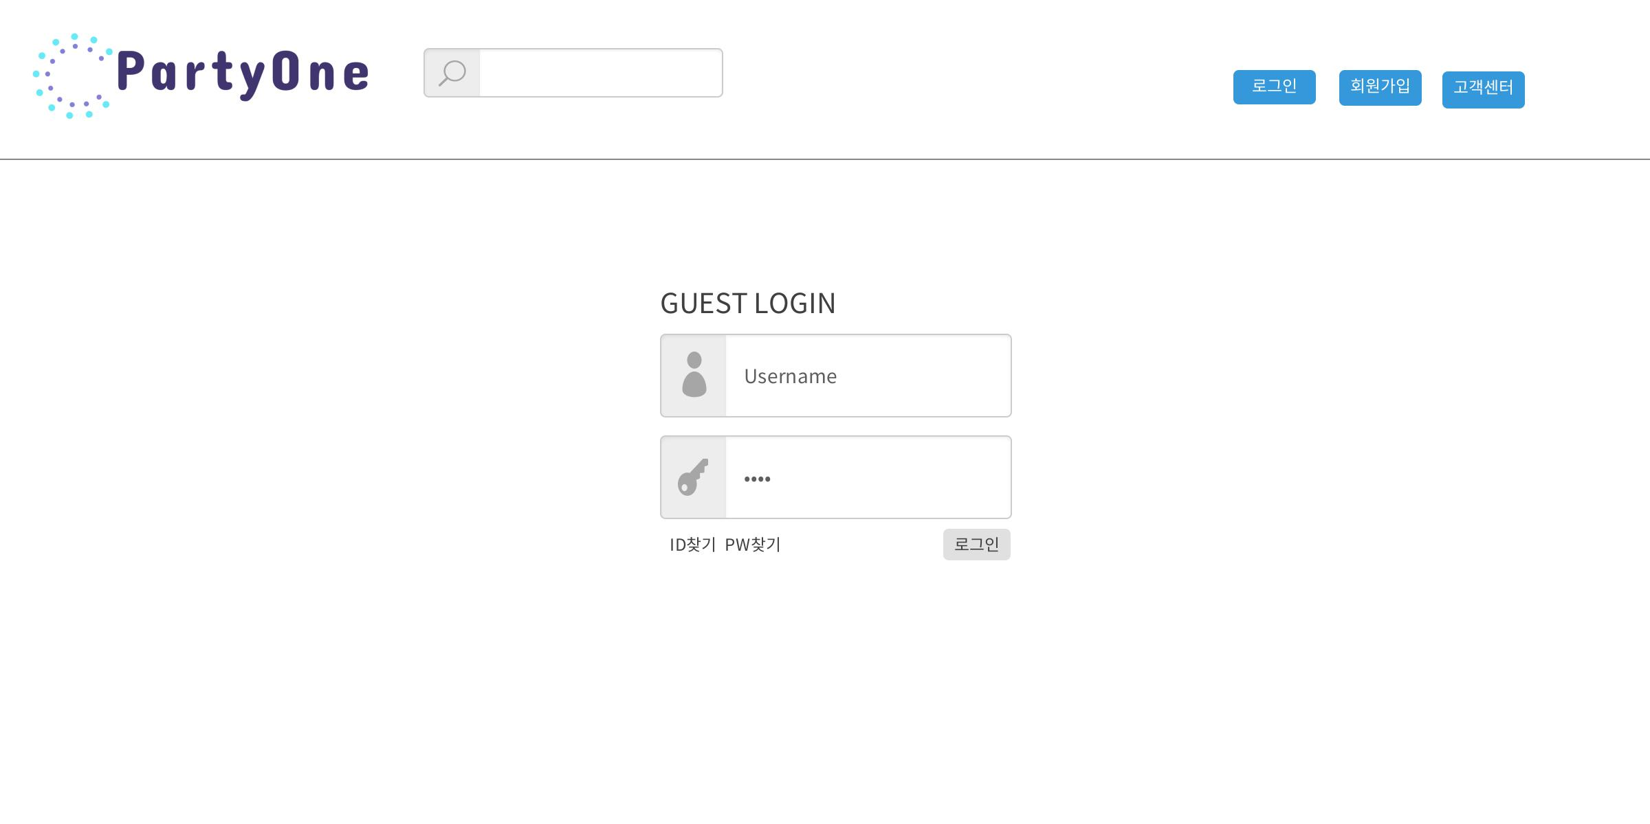
화 면 정 의 | 기능 ID | 화면 ID | 화면 명칭 | 개 정 | 초판
 | 1.3.2 | PUB_011 | 게스트 로그인 페이지
레이아웃 | 설명
 | 1. 게스트 로그인 페이지다 2. ID와 PW를 입력한뒤 로그인버튼을 선택한다. 성공 시 게스트전용페이지 ( GUE_001)로 이동한다 3. 게스트 ID 찾기 페이지(PUB_012)로 이동 4. 게스트 비밀번호 찾기 페이지(PUB_013)로 이동
1
3
4
2

Slide 32
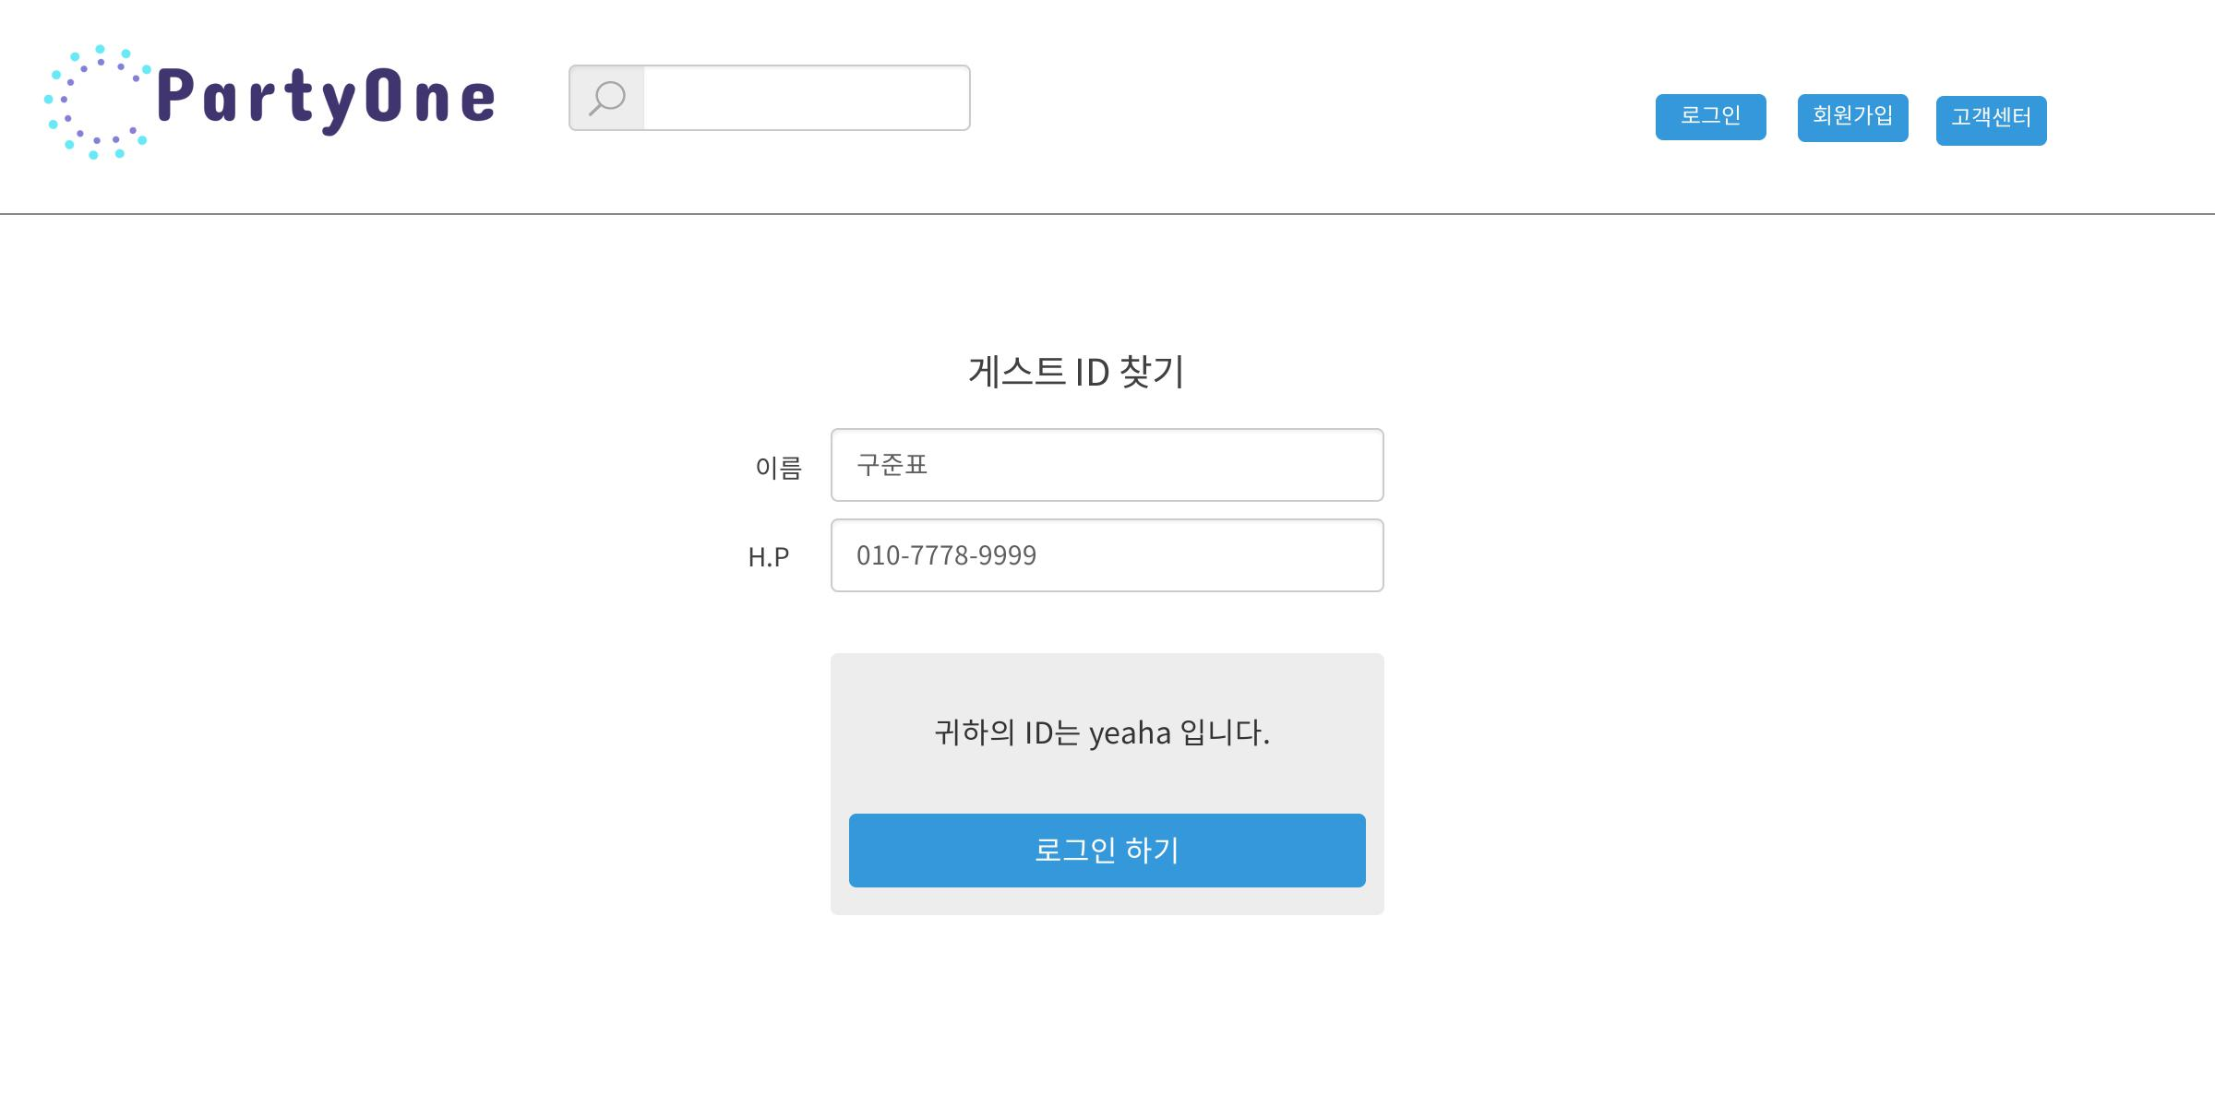
화 면 정 의 | 기능 ID | 화면 ID | 화면 명칭 | 개 정 | 초판
 | 1.3.2.1 | PUB_012_01 | 게스트 아이디찾기완료 알림창
레이아웃 | 설명
 | 아이디 찾기 성공시 아이디 정보를 알려주는 알림창이 출력된다. 로그인하기 버튼 선택시 게스트 로그인 페이지(PUB_011)로 이동한다.
1
2

Slide 33
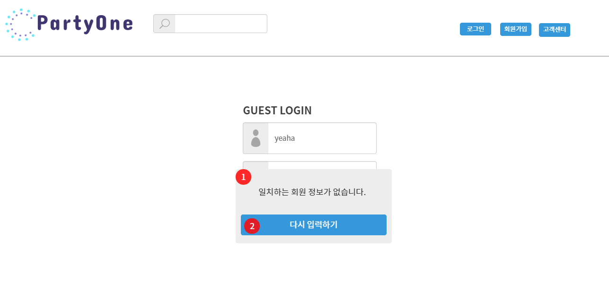
화 면 정 의 | 기능 ID | 화면 ID | 화면 명칭 | 개 정 | 초판
 | 1.3.2 | PUB_011_01 | 로그인 실패 알림창
레이아웃 | 설명
 | 로그인정보 미일치시 출력되는 알림창(PUB_011_01)이다. 확인 버튼을 선택시 guest로그인페이지에 머물고 정보를 다시 입력한다.
1
2

Slide 34
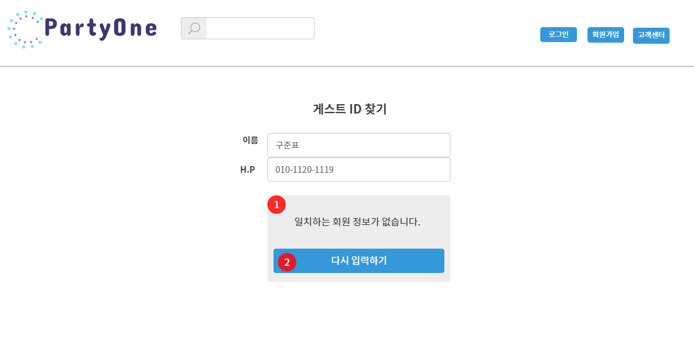
화 면 정 의 | 기능 ID | 화면 ID | 화면 명칭 | 개 정 | 초판
 | 1.3.2.1 | PUB_012_02 | 미일치 정보시 알림창
레이아웃 | 설명
 | 아이디 찾기 실패시 (이름, H.P하나라도 미 일치시) 출력 되는 알림창이다. 다시 입력하기 버튼 선택시 게스트ID찾기 페이지에 머물고 정보를 다시 입력한다.
1
2

Slide 35
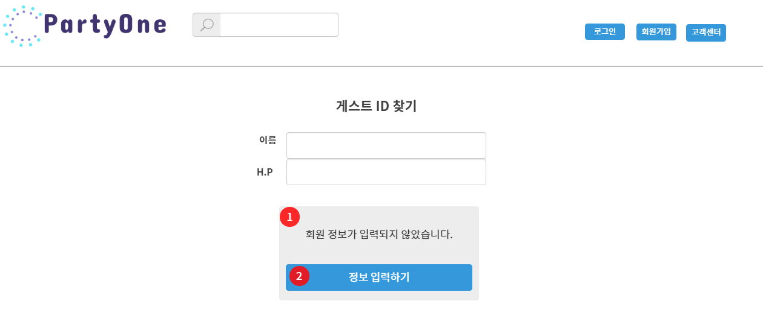
화 면 정 의 | 기능 ID | 화면 ID | 화면 명칭 | 개 정 | 초판
 | 1.3.2.1 | PUB_012_03 | 정보 미기입시 알림창
레이아웃 | 설명
 | 아이디 찾기 실패시 (이름, H.P하나라도 미 기입시) 출력 되는 알림창이다. 정보 입력하기 버튼 선택 게스트 ID찾기 페이지에 머물고 정보를 다시 입력한다
1
2

Slide 36
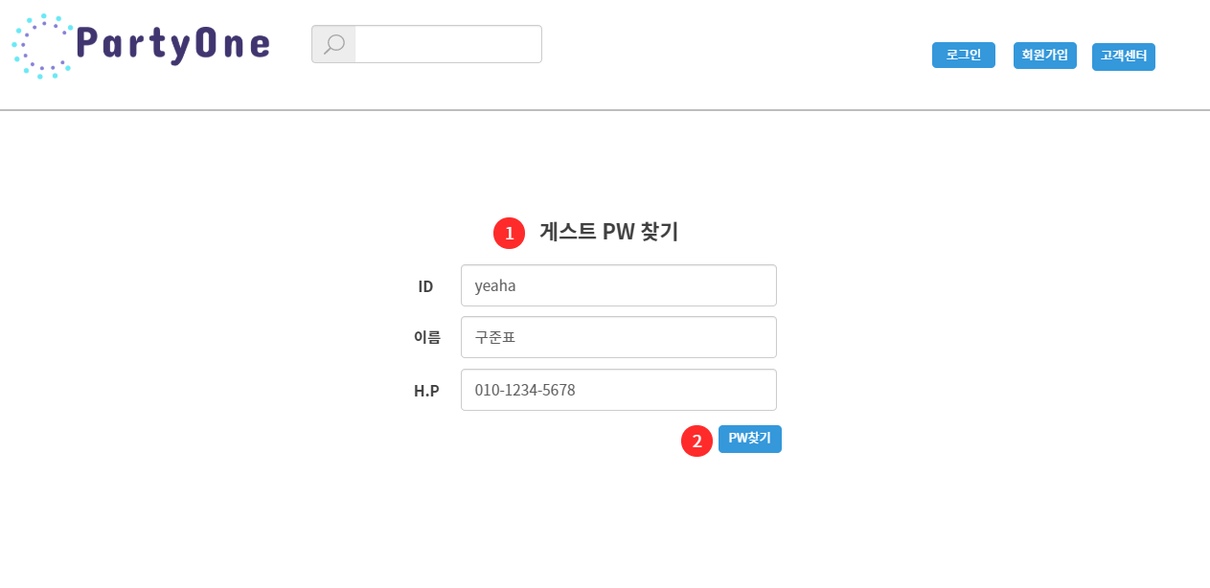
화 면 정 의 | 기능 ID | 화면 ID | 화면 명칭 | 개 정 | 초판
 | 1.3.2.2 | PUB_013 | 게스트 비밀번호 찾기
레이아웃 | 설명
 | 가입시 사용한 ID,이름, H.P를 입력한다. PW찾기 버튼을 선택하고 성공시 비밀번호 재입력 알림창알림창(PUB_013_01)이 출력되고 실패시 정보 미기입(PUB_013_02), 정보 미일치 (PUB_013_03) 알림창이 출력된다.
1
2
Pw찾기

Slide 37
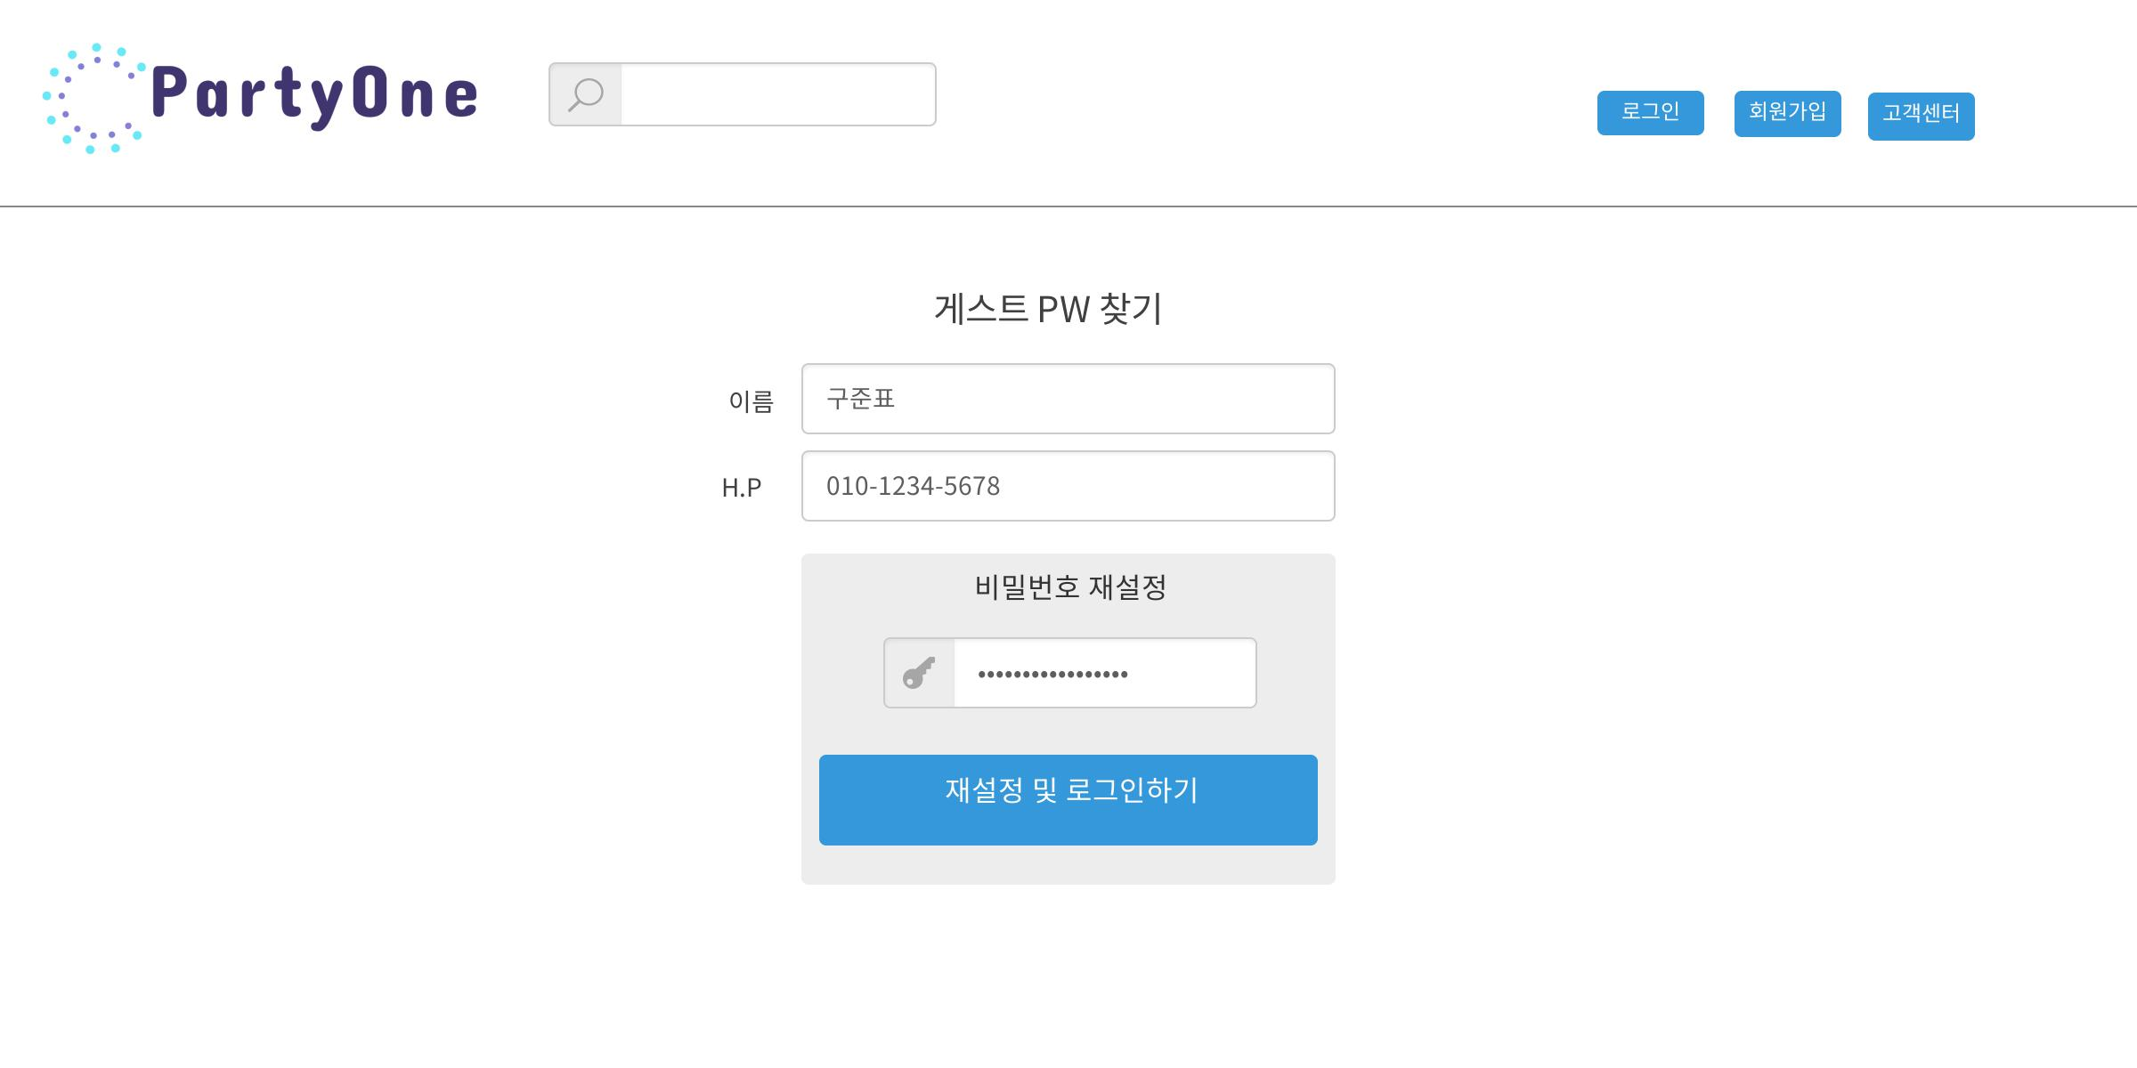
화 면 정 의 | 기능 ID | 화면 ID | 화면 명칭 | 개 정 | 초판
 | 1.3.2.2 | PUB_013 _01 | 비밀번호 재입력 알림창
레이아웃 | 설명
 | 비밀번호 재설정 알림창에 새로운 비밀번호를 설정한다. 재설정 및 로그인하기 버튼을 선택시 게스트 로그인페이지(PUB_011)페이지로 이동한다
1
2

Slide 38
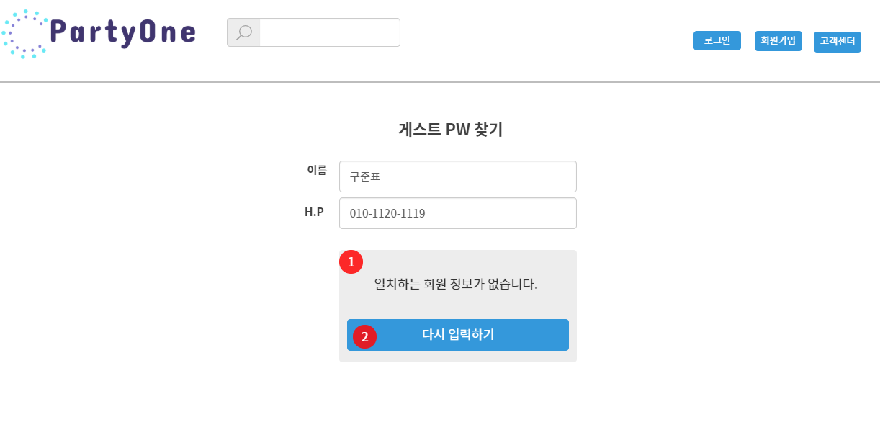
화 면 정 의 | 기능 ID | 화면 ID | 화면 명칭 | 개 정 | 초판
 | 1.3.2.2 | PUB_013 _02 | 정보 미일치시 알림창
레이아웃 | 설명
 | 정보 미일치시 출력되는(이름, H.P하나라도 미 일치시) 알림창이다. 다시 입력하기 버튼을 선택시 게스트PW찾기 페이지에 머물고 정보를 다시 입력한다.
1
2

Slide 39
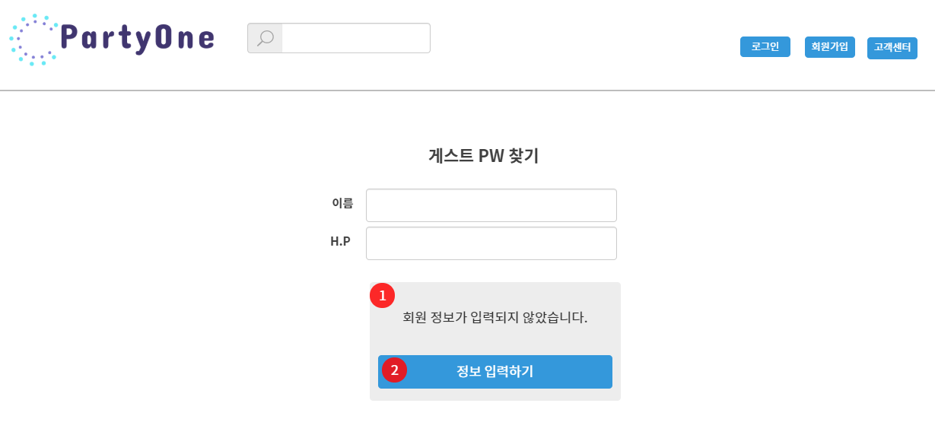
화 면 정 의 | 기능 ID | 화면 ID | 화면 명칭 | 개 정 | 초판
 | 1.3.2.2 | PUB_013 _03 | 정보 미기입시 알림창
레이아웃 | 설명
 | 정보를 미기입시 (이름, H.P하나라도 미 기입시)출력되는 알림창이다. 정보 입력하기 버튼을 선택시 게스트PW찾기 페이지에 머물고 정보를 다시 입력한다.
1
2

Slide 40

화 면 정 의 | 기능 ID | 화면 ID | 화면 명칭 | 개 정 | 초판
 | 1.3.3 | PUB_014 | 관리자 로그인페이지
레이아웃 | 설명
 | 1. 관리자 로그인 페이지다 2. ID와 PW를 입력한뒤 로그인버튼을 선택한다. 성공 시 게스트전용페이지 ( ADM_001)로 이동한다
1
2

Slide 41
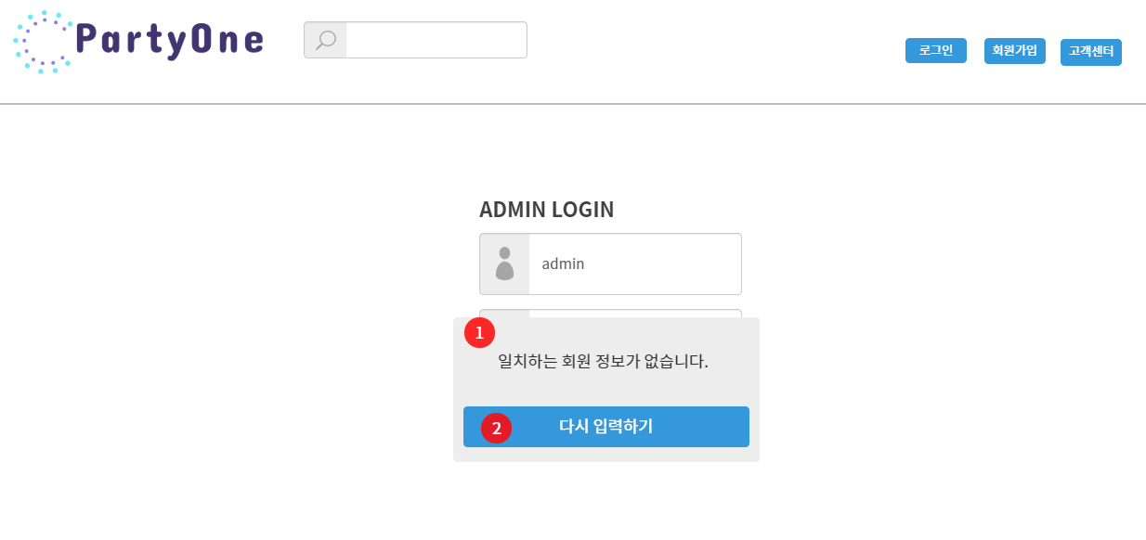
화 면 정 의 | 기능 ID | 화면 ID | 화면 명칭 | 개 정 | 초판
 | 1.3.3 | PUB_014_01 | 관리자 로그인 실패 알림창
레이아웃 | 설명
 | 로그인정보 미일치시 (이름, H.P하나라도 미 일치시)출력되는 알림창(PUB_014_01)이다. 다시입력하기 버튼을 선택시 로그인 정보를 다시 확인한다.
1
2

Slide 42
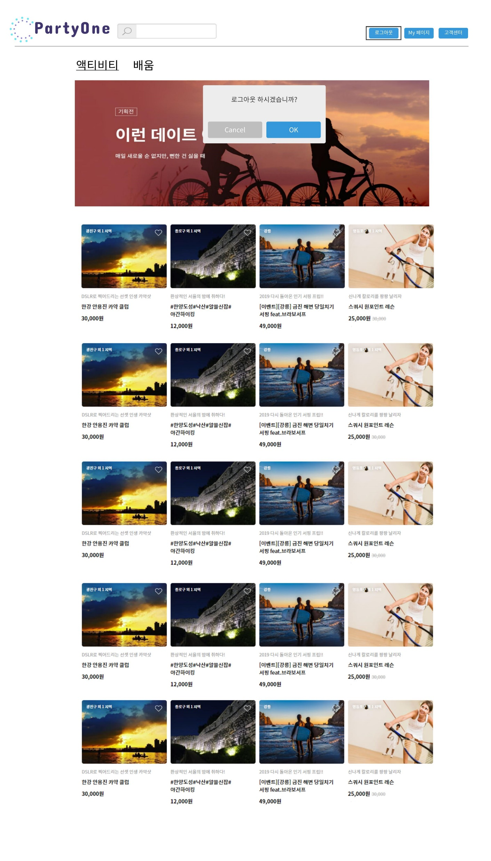
화 면 정 의 | 기능 ID | 화면 ID | 화면 명칭 | 개 정 | 초판
 | 1.4 | PUB_015 | 로그아웃 확인 창
레이아웃 | 설명
 | 로그인 된 상태에서 페이지 상단에 있는 “로그아웃” 버튼을 누르면 2번과 같은 알림 창이 출력된다. “로그아웃 하시겠습니까?” 라는 알림 창이 출력된다. Cancel을 누르면 알림 창이 닫히고 현재 페이지에 머무른다. OK를 누르면 로그아웃 상태로 전환되고, 메인 페이지로 이동한다.
1
2
3
4

Slide 43
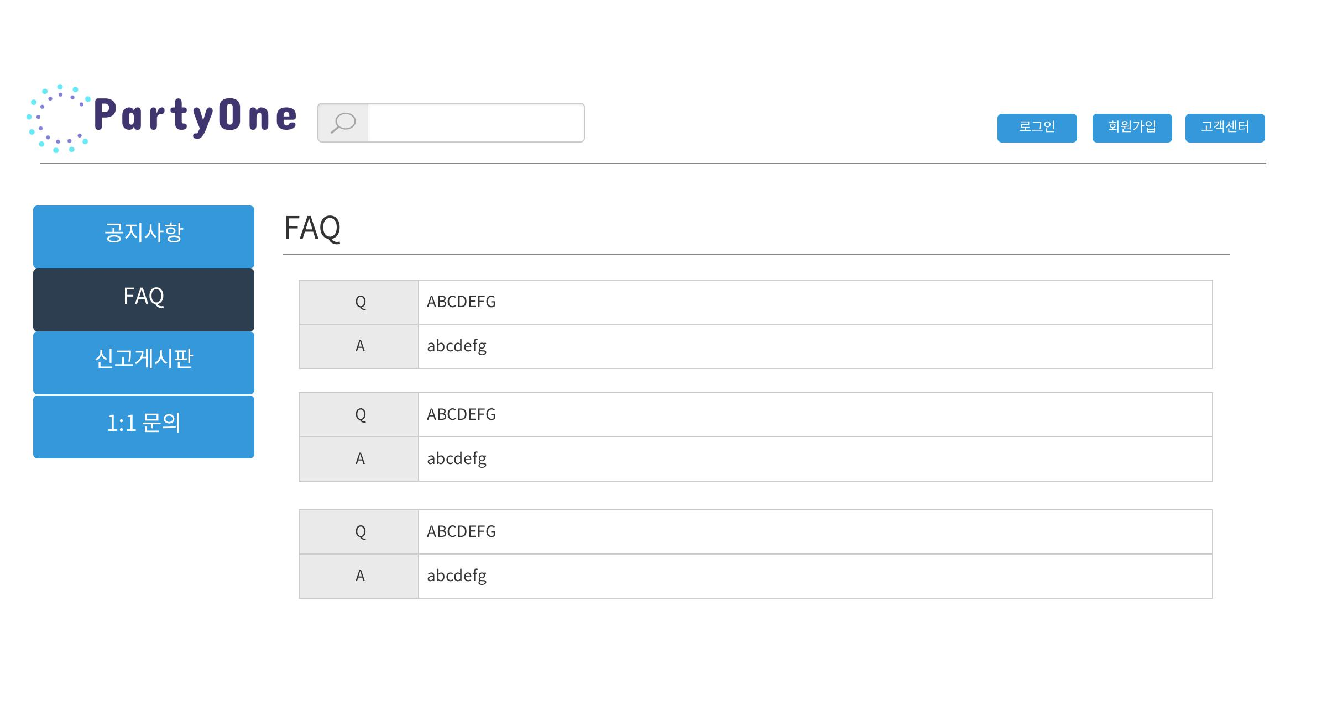
화 면 정 의 | 기능 ID | 화면 ID | 화면 명칭 | 개 정 | 초판
 | 1.5 | PUB_016 | 고객센터 페이지
레이아웃 | 설명
 | 페이지 상단에 있는 고객센터 메뉴를 누르면 현재 페이지로 진입한다. 고객센터 페이지의 초기 화면은 FAQ 페이지이다. 메뉴 바에서 원하는 페이지로 이동이 가능하다. ( 공지사항 : PUB_017 / 로그인 시, 신고게시판 : GH_002 / 1:1 문의 : GH_003 로그아웃 상태, 신고게시판 : PUB_016_01 / 1:1 문의 : PUB_016_02 )
1
3
2

Slide 44
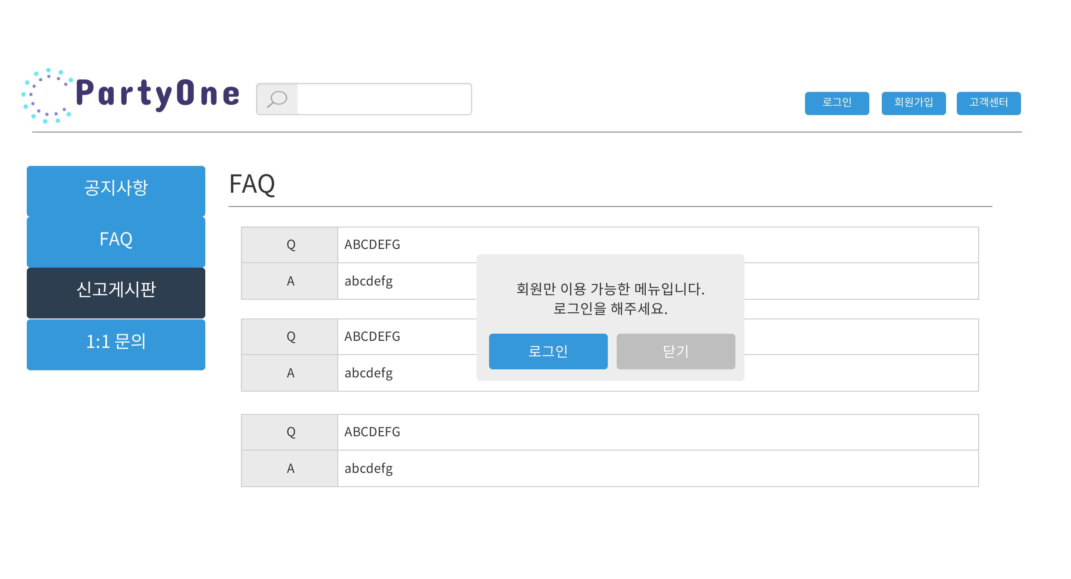
화 면 정 의 | 기능 ID | 화면 ID | 화면 명칭 | 개 정 | 초판
 | 1.5 | PUB_016_01 | 신고게시판 메뉴 이용 불가 알림 창
레이아웃 | 설명
 | 고객센터 페이지 내 왼쪽 메뉴 바에서 “신고게시판”을 눌러 현재 화면으로 진입한다. 로그아웃 상태인 경우, 다음과 같은 알림 창이 출력된다. (로그인 상태에서는 GH_002 화면으로 이동한다.) 로그인 페이지(PUB_007)로 이동한다. 알림 창이 닫히고 현재 페이지에 머무른다.
2
1
3
4

Slide 45
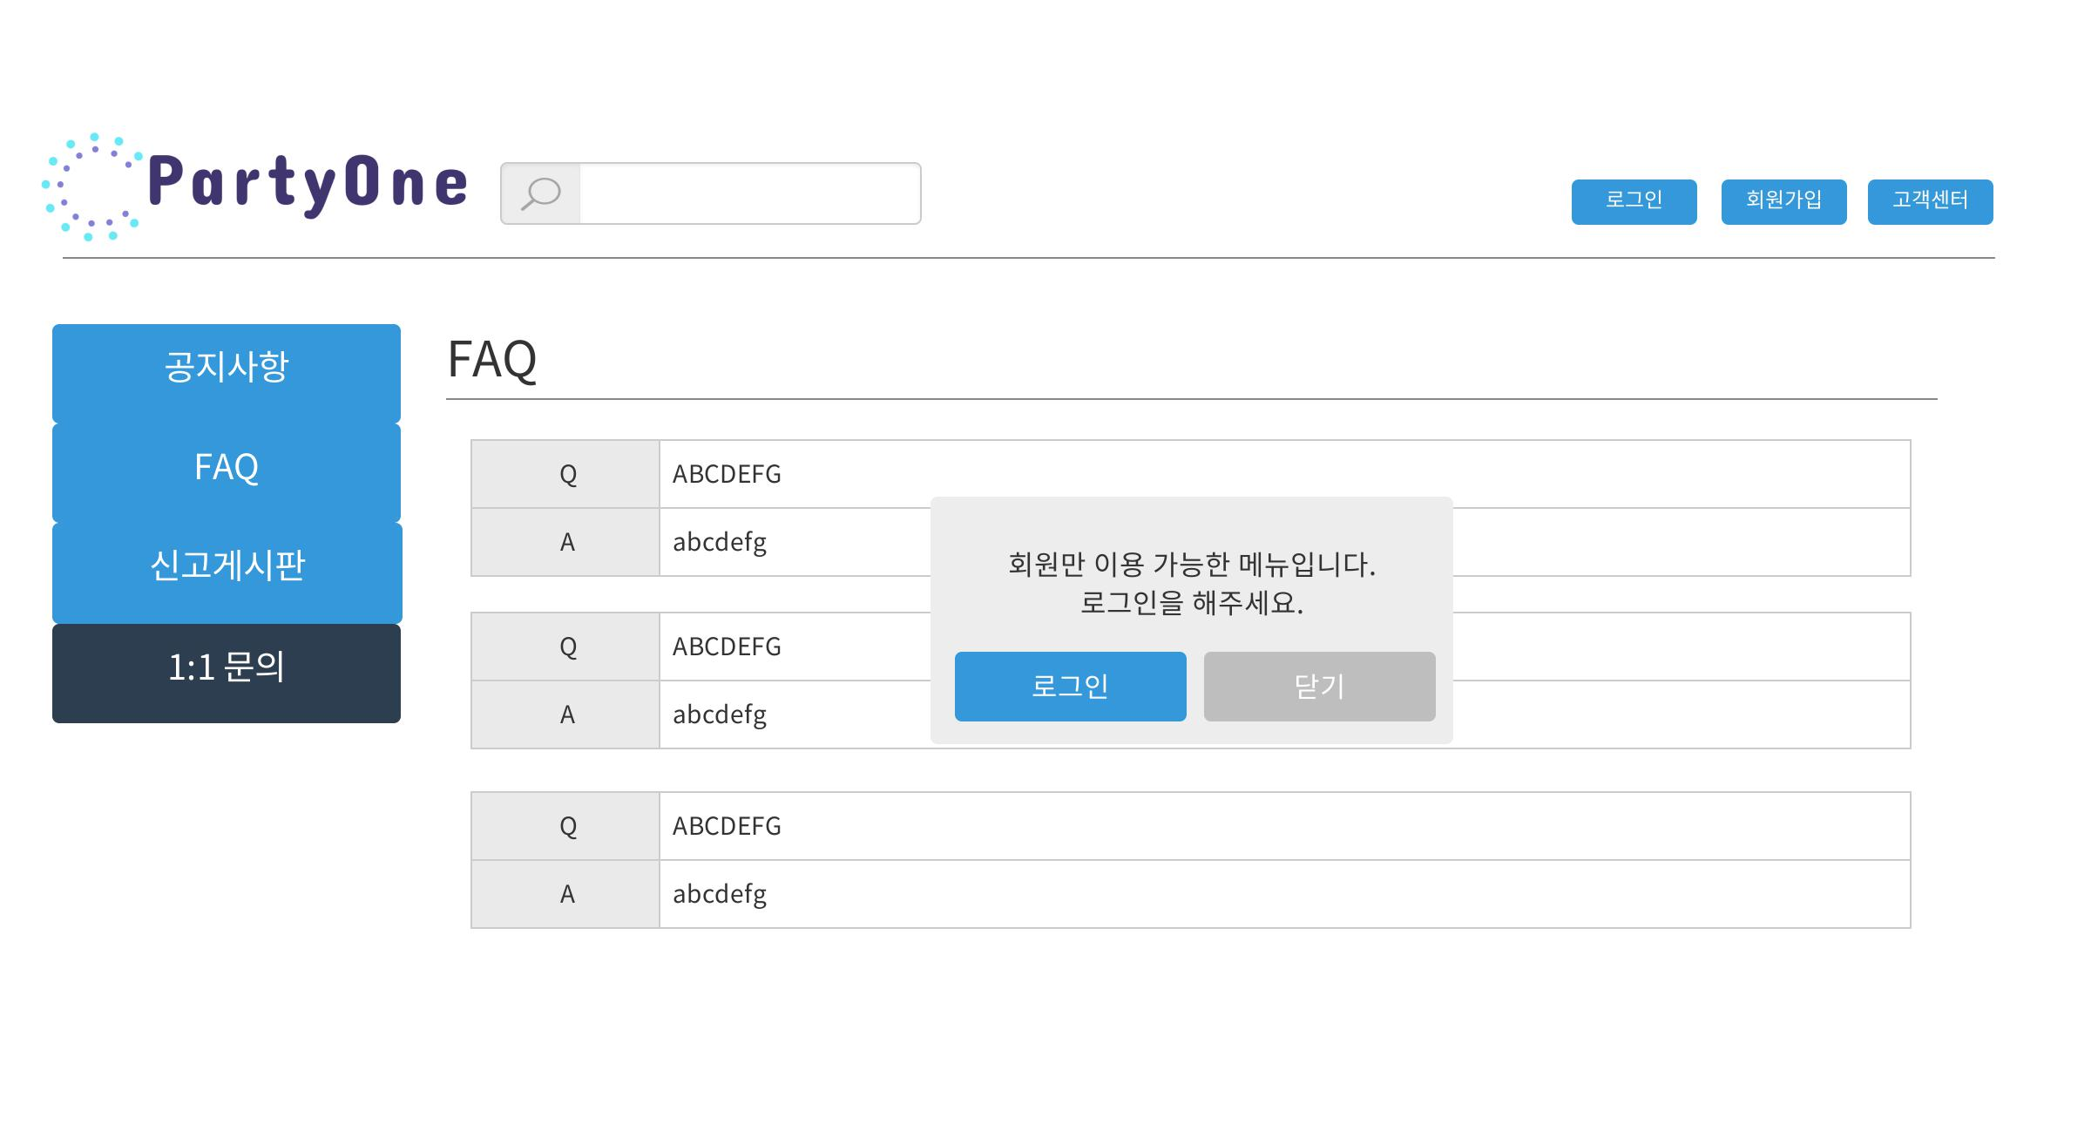
화 면 정 의 | 기능 ID | 화면 ID | 화면 명칭 | 개 정 | 초판
 | 1.5 | PUB_016_02 | 1:1 문의 메뉴 이용 불가 알림 창
레이아웃 | 설명
 | 고객센터 페이지 내 왼쪽 메뉴 바에서 “1:1 문의”를 눌러 현재 화면으로 진입한다. 로그아웃 상태인 경우, 다음과 같은 알림 창이 출력된다. (로그인 상태에서는 GH_003 화면으로 이동한다.) 로그인 페이지(PUB_007)로 이동한다. 알림 창이 닫히고 현재 페이지에 머무른다.
2
1
3
4

Slide 46
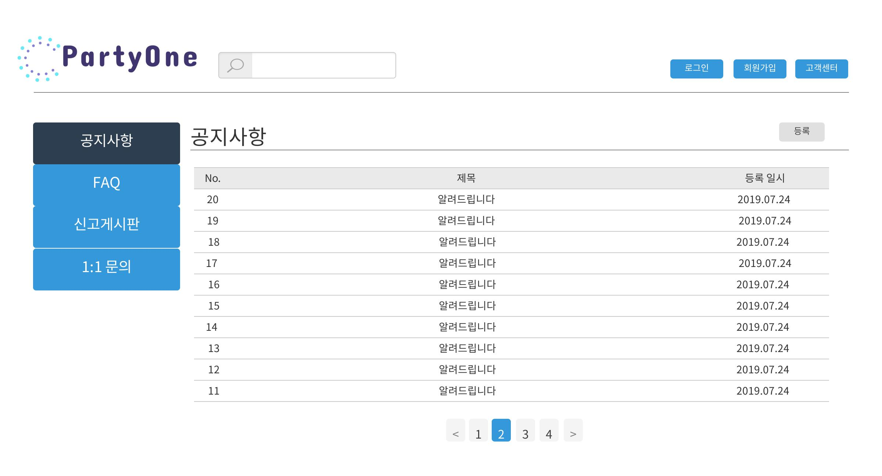
화 면 정 의 | 기능 ID | 화면 ID | 화면 명칭 | 개 정 | 초판
 | 1.5.1 | PUB_017 | 공지사항 페이지
레이아웃 | 설명
 | 한 페이지 당 공지사항 목록이 10개 씩 출력된다. 목록에는 글의 제목, 등록 일시가 출력된다. 페이지 번호를 눌러 페이지 간 이동이 가능하다. 글의 제목을 누르면 PUB_018 화면으로 이동한다.
1
3
2

Slide 47
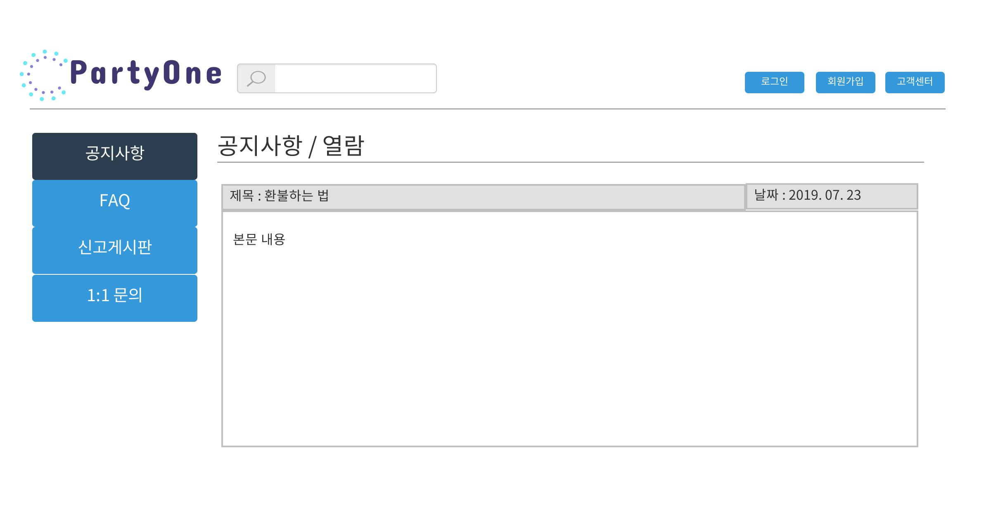
화 면 정 의 | 기능 ID | 화면 ID | 화면 명칭 | 개 정 | 초판
 | 1.5.1.1 | PUB_018 | 공지사항 열람 페이지
레이아웃 | 설명
 | 공지사항의 제목과 등록 일시, 내용이 출력된다.
1

Slide 48
화 면 정 의 | 기능 ID | 화면 ID | 화면 명칭 | 개 정 | 초판
 | 1.5.2 | PUB_019 | FAQ 페이지
레이아웃 | 설명
 | FAQ 페이지에는 HTML로 저장된 문서의 내용이 출력된다.
1

Slide 49
게스트

Slide 50
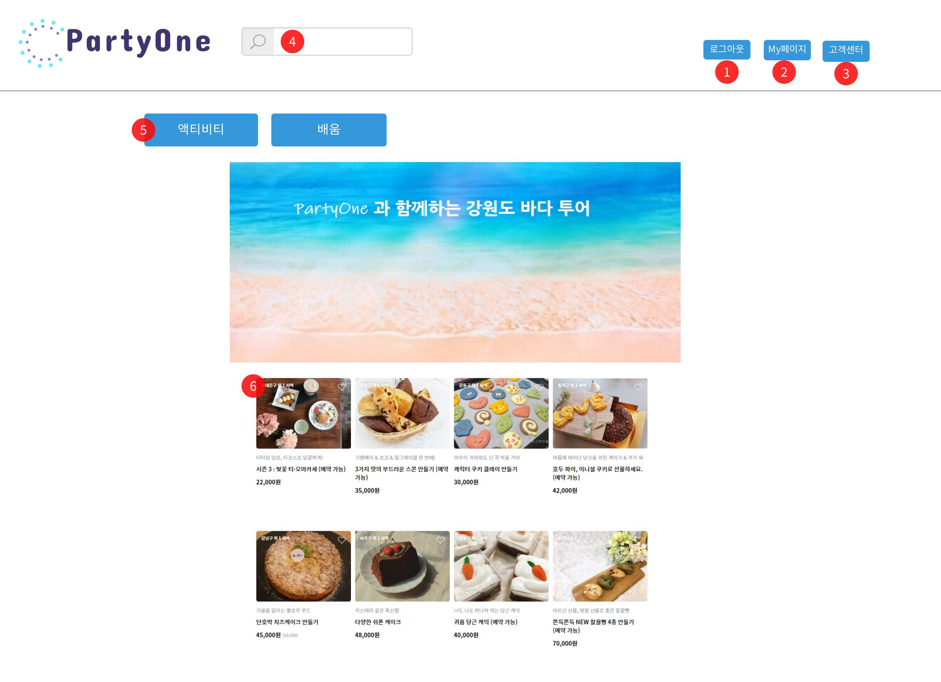
화 면 정 의 | 기능 ID | 화면 ID | 화면 명칭 | 개 정 | 초판
 | 2 | GUE_001 | 게스트 전용 페이지
레이아웃 | 설명
 | 1 PUB_015로 이동 2 GUE_006로 이동 3 GH_001로 이동 4 PUB_002로 이동 5 PUB_002로 이동 6 PUB_003로 이동

Slide 51
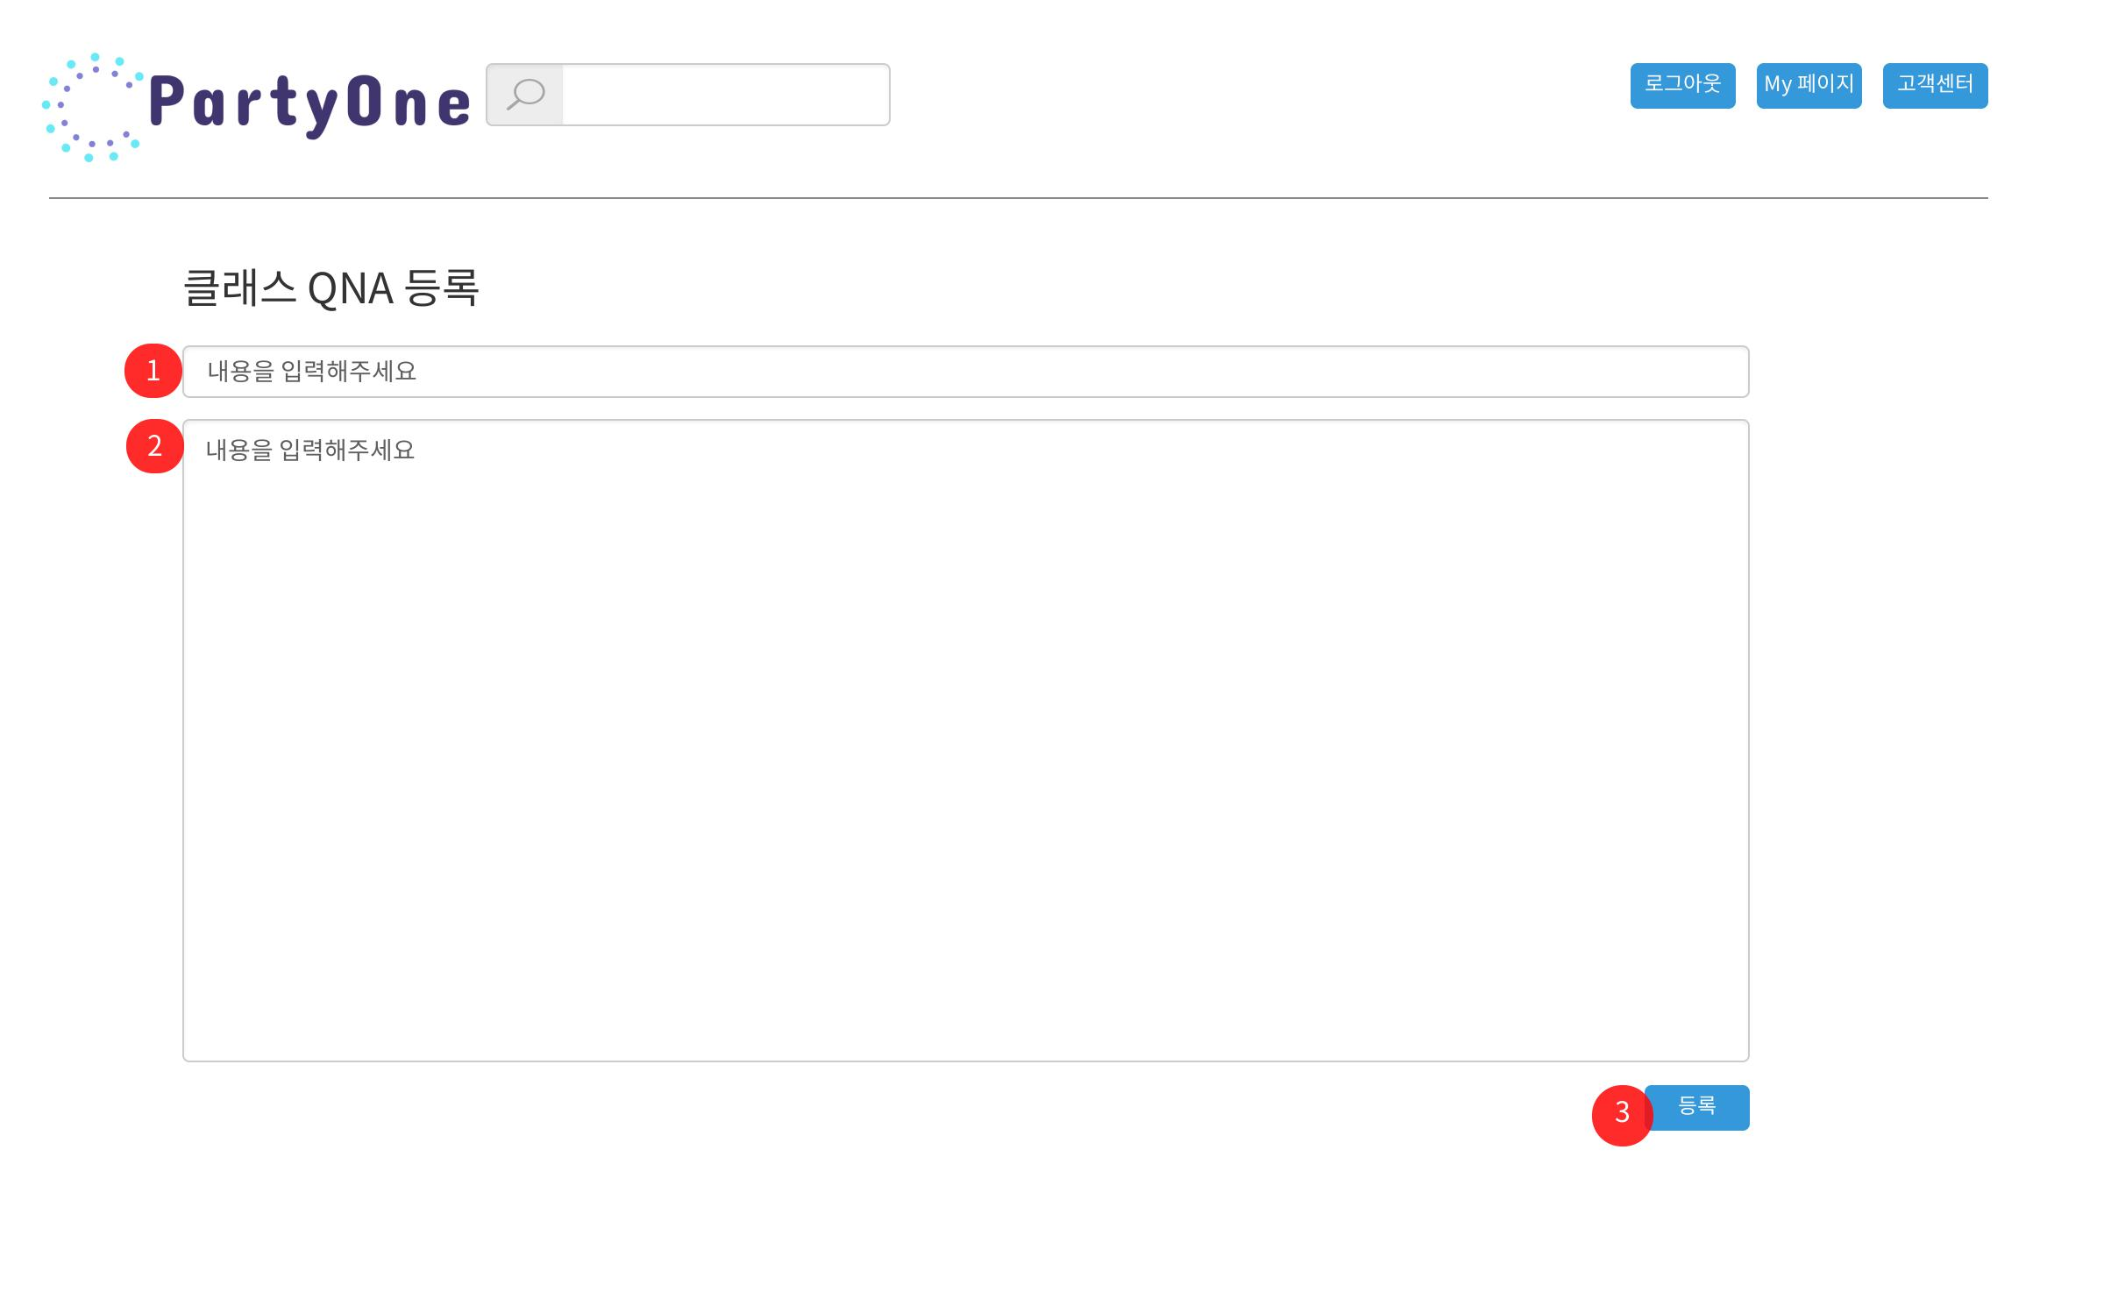

화 면 정 의 | 기능 ID | 화면 ID | 화면 명칭 | 개 정 | 초판
 | 2.1 | GUE_002 | 클래스 QNA 등록 페이지
레이아웃 | 설명
 | 1 QNA의 제목을 입력받는다 2 QNA의 내용을 입력받는다 3 등록을 완료하고 PUB_003으로 이동 4 취소 버튼을 누르면 이전 페이지인 PUB_003으로 이동한다.
4

Slide 52
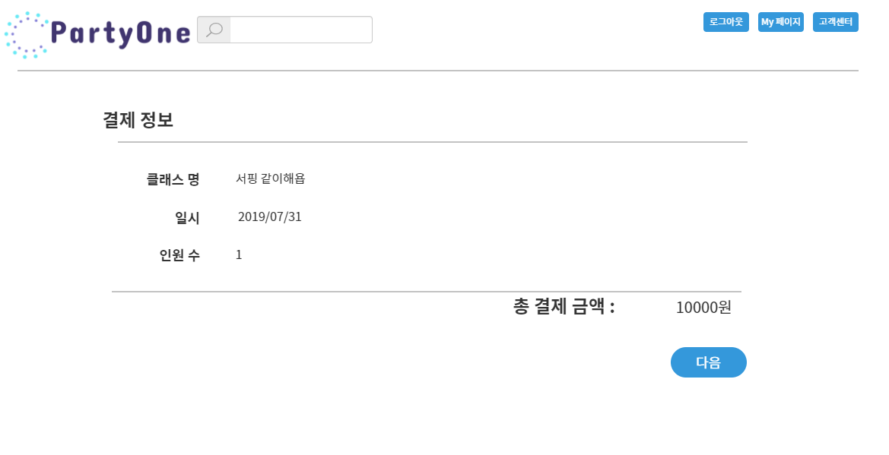
화 면 정 의 | 기능 ID | 화면 ID | 화면 명칭 | 개 정 | 초판
 | 2.2 | GUE_003 | 결제 정보 출력 페이지
레이아웃 | 설명
 | 1 GUE_004로 이동
1

Slide 53
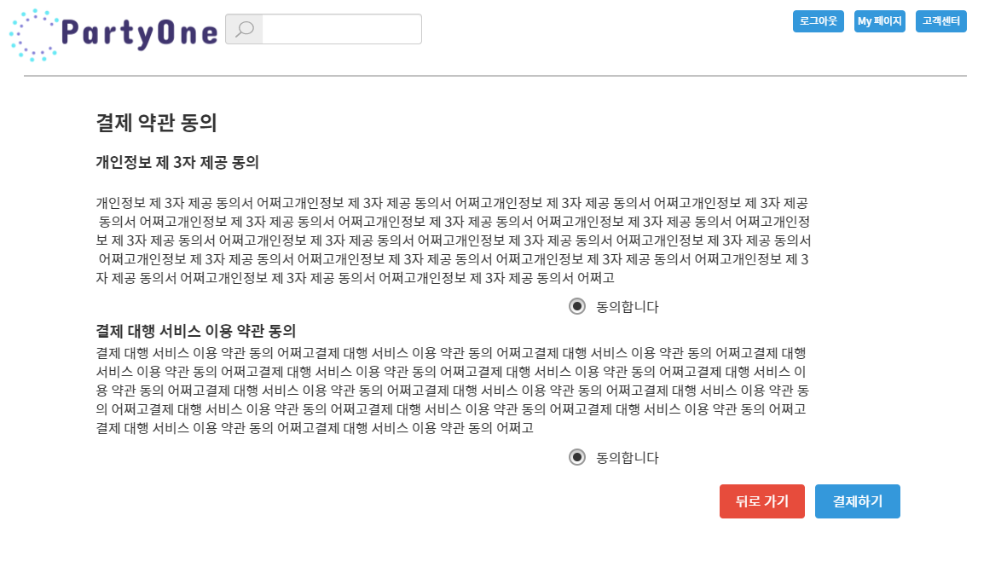
화 면 정 의 | 기능 ID | 화면 ID | 화면 명칭 | 개 정 | 초판
 | 2.2.1 | GUE_004 | 결제 약관 동의 페이지
레이아웃 | 설명
 | 1 개인정보 제 3자 제공 동의를 받음 2 결제 대행 서비스 이용 약관 동의를 받음 3 이전 페이지인 GUE_003화면으로 이동한다. 4-1 약관이 모두 동의되지 않았을 경우 GUE_004_01로 이동 4-2 약관이 모두 동의되었을 경우GUE_005로 이동
1
2
3
4

Slide 54

화 면 정 의 | 기능 ID | 화면 ID | 화면 명칭 | 개 정 | 초판
 | 2.2.1 | GUE_004_01 | 결제 약관 동의 알림창(“약관에 동의해주세요”)
레이아웃 | 설명
 | 1 알림 창이 닫히고 현재 페이지에 머무른다.

Slide 55



화 면 정 의 | 기능 ID | 화면 ID | 화면 명칭 | 개 정 | 초판
 | 2.2.1 | GUE_005 | 결제
레이아웃 | 설명
 | 1 휴대폰 번호를 입력한다 2 생년월일을 입력한다 3 결제 요청 버튼을 누른다 4 수신한 카카오톡 메시지로 결제를 처리한다. (▶ 이미지 하단 참고) 결제를 완료한 후 결제 완료 버튼을 누르면 GH_005_01 화면으로 이동한다.
1
2
3
4

Slide 56

화 면 정 의 | 기능 ID | 화면 ID | 화면 명칭 | 개 정 | 초판
 | 2.3 | GUE_005_01 | 결제 완료 알림창 (“결제 완료 확인버튼을 누르면 클래스 상세 페이지로 돌아갑니다”)
레이아웃 | 설명
 | 1 PUB_003으로 이동

Slide 57

화 면 정 의 | 기능 ID | 화면 ID | 화면 명칭 | 개 정 | 초판
 | 2.3.1 | GUE_006 | 내 정보 보기 페이지(My페이지 초기화면)
레이아웃 | 설명
 | 1 GUE_006으로 이동 2 GUE_008으로 이동 3 GUE_008으로 이동 4 GUE_011으로 이동 5 GUE_013으로 이동 6 GUE_014으로 이동 7 GUE_007으로 이동
1
2
3
4
5
6
7

Slide 58

화 면 정 의 | 기능 ID | 화면 ID | 화면 명칭 | 개 정 | 초판
 | 2.3.1.1 | GUE_007 | 내 정보 수정 페이지
레이아웃 | 설명
 | 1 변경할 비밀번호를 입력받는다 2 변경할 전화번호를 입력받는다 3 변경할 이메일을 입력받는다 4 이전 페이지인 GUE_006으로 이동 5 변경한 내용을 저장하고 GUE_006으로 이동
1
2
3
4
5

Slide 59

화 면 정 의 | 기능 ID | 화면 ID | 화면 명칭 | 개 정 | 초판
 | 2.3.2 | GUE_008 | 진행 예정 클래스 페이지 (클래스 신청 내역 조회 초기화면)
레이아웃 | 설명
 | 1 GUE_009로 이동 (결제 취소 가능한 경우에만 버튼 생성)

Slide 60

화 면 정 의 | 기능 ID | 화면 ID | 화면 명칭 | 개 정 | 초판
 | 2.3.2.1 | GUE_009 | 결제 취소 페이지
레이아웃 | 설명
 | 1 GUE_010으로 이동
1

Slide 61

화 면 정 의 | 기능 ID | 화면 ID | 화면 명칭 | 개 정 | 초판
 | 2.3.2.1.1 | GUE_010 | 결제 취소 약관 동의 페이지
레이아웃 | 설명
 | 1 개인정보 제 3자 제공 동의서에 동의함 2 결제 대행 서비스 이용 약관 동의서에 동의함 3 이전 페이지인 GUE_009 화면으로 이동 4-1약관이 모두 동의 되었을 경우 결제 취소 진행 후 GUE_010_02로 이동 4-2 약관이 모두 동의 되지 않았을 경우 GUE_010_01로 이동
1
2
3
4

Slide 62

화 면 정 의 | 기능 ID | 화면 ID | 화면 명칭 | 개 정 | 초판
 | 2.3.2.1.1 | GUE_010_01 | 결제 취소 약관 동의 알림창(“약관에 동의해주세요”)
레이아웃 | 설명
 | 1 알림 창이 닫히고 현재 페이지에 머무른다.
1

Slide 63

화 면 정 의 | 기능 ID | 화면 ID | 화면 명칭 | 개 정 | 초판
 | 2.3.2.1.1 | GUE_010_02 | 결제 취소 완료 알림창 (“확인 버튼을 누르면 “진행 예정 클래스” 페이지로 돌아갑니다)
레이아웃 | 설명
 | 1 GUE_008으로 이동

Slide 64

화 면 정 의 | 기능 ID | 화면 ID | 화면 명칭 | 개 정 | 초판
 | 2.3.2.2 | GUE_011 | 진행 완료 클래스 페이지
레이아웃 | 설명
 | 1 GUE_12로 이동

Slide 65

화 면 정 의 | 기능 ID | 화면 ID | 화면 명칭 | 개 정 | 초판
 | 2.3.2.2.1 | GUE_012 | 후기 글 등록 페이지
레이아웃 | 설명
 | 1 후기 제목을 입력받음 2 후기 내용을 입력받음 3-1 양식을 만족하지 못했을 경우 GUE_012_01로 이동 3-2 양식을 만족했을 경우 후기를 등록하고 GUE_011로 이동 4 이전 페이지인 GUE_011로 이동
4

Slide 66

화 면 정 의 | 기능 ID | 화면 ID | 화면 명칭 | 개 정 | 초판
 | 2.3.2.2.1 | GUE_012_01 | 양식 입력 알림창 (“모든 양식에 값을 입력해주세요”)
레이아웃 | 설명
 | 1 알림 창이 닫히고 현재 페이지에 머무른다.

Slide 67

화 면 정 의 | 기능 ID | 화면 ID | 화면 명칭 | 개 정 | 초판
 | 2.3.2.3 | GUE_013 | 취소한 클래스 페이지
레이아웃 | 설명
 | 1. 취소한 클래스 목록이 출력된다.
1

Slide 68

화 면 정 의 | 기능 ID | 화면 ID | 화면 명칭 | 개 정 | 초판
 | 2.3.3 | GUE_014 | 내 후기 관리 페이지
레이아웃 | 설명
 | 1 해당 페이지의 10개의 목록을 출력 2 GUE_015로 이동

Slide 69

화 면 정 의 | 기능 ID | 화면 ID | 화면 명칭 | 개 정 | 초판
 | 2.3.3.1 | GUE_015 | 후기 글 열람 페이지
레이아웃 | 설명
 | 1 후기의 내용을 입력한다 2 GUE_014 로 이동 3 GUE_015_01로 이동
1
2
3

Slide 70

화 면 정 의 | 기능 ID | 화면 ID | 화면 명칭 | 개 정 | 초판
 | 2.3.3.1 | GUE_015_01 | 후기 글 삭제 알림창 (“삭제하시겠습니까?”)
레이아웃 | 설명
 | 1 후기를 삭제하고GUE_014로 이동 2 알림 창은 닫히고 현재 페이지에 머무른다

Slide 71
화 면 정 의 | 기능 ID | 화면 ID | 화면 명칭 | 개 정 | 초판
 | 2.4 | GH_001 | 고객센터(초기화면 FAQ)
레이아웃 | 설명
 | 1 GH_001이동 2 GH_003이동 3 PUB_017이동 4 HTML로 저장된 문서 내용 출력
1
4
2
3

Slide 72

화 면 정 의 | 기능 ID | 화면 ID | 화면 명칭 | 개 정 | 초판
 | 2.4.1 | GH_002 | 신고게시판 페이지
레이아웃 | 설명
 | 1 제목을 입력받음 2 호스트 신고와 게스트 신고 선택 창 펼침 3 신고할 사람의 아이디를 입력받음 4 내용을 입력받음 5-1 양식이 만족되지 않을 경우 GH_002_01로 이동 5-2 양식이 만족되었을 경우 관리자에게 전송 후 GH_001로 이동 6 이전 페이지로 이동한다.
1
2
3
4
5
6

Slide 73

화 면 정 의 | 기능 ID | 화면 ID | 화면 명칭 | 개 정 | 초판
 | 2.4.1 | GH_002_01 | 신고게시판 양식 입력 알림창(“모든 양식에 값을 입력해주세요”)
레이아웃 | 설명
 | 1 알림 창이 닫히고 현재 페이지에 머무른다.
1

Slide 74

화 면 정 의 | 기능 ID | 화면 ID | 화면 명칭 | 개 정 | 초판
 | 2.4.2 | GH_003 | 나의 1:1 문의 페이지
레이아웃 | 설명
 | 1 GH_005로 이동 2 해당 페이지의 10개의 목록을 출력 3 GH_004로 이동
1
3
2

Slide 75

화 면 정 의 | 기능 ID | 화면 ID | 화면 명칭 | 개 정 | 초판
 | 2.4.2.1 | GH_004 | 문의 글 작성 페이지
레이아웃 | 설명
 | 1 제목을 입력 받음 2 내용을 입력 받음 3 이전 페이지인 GH_003으로 이동 4-1 양식에 만족하지 않을 경우 GH_004_01로 이동 4-2 양식에 만족할 경우 게시글 등록을 완료하고 GH_003으로 이동
1
2
3
4

Slide 76

화 면 정 의 | 기능 ID | 화면 ID | 화면 명칭 | 개 정 | 초판
 | 2.4.2.1 | GH_004_01 | 문의 글 양식 입력 알림창 (“모든 양식에 값을 입력해주세요”)
레이아웃 | 설명
 | 1 알림 창이 닫히고 현재 페이지에 머무른다.
1

Slide 77

화 면 정 의 | 기능 ID | 화면 ID | 화면 명칭 | 개 정 | 초판
 | 2.4.2.2 | GH_005 | 문의 글 열람 페이지
레이아웃 | 설명
 | 1 GH_005_01로 이동
1

Slide 78

화 면 정 의 | 기능 ID | 화면 ID | 화면 명칭 | 개 정 | 초판
 | 2.4.2.2 | GH_005_01 | 문의 글 삭제 알림창 (“삭제하시겠습니까?“)
레이아웃 | 설명
 | 1 삭제하고 GH_003으로 이동 2 알림창 삭제

Slide 79
호스트

Slide 80

화면정의 | 기능 ID | 화면 ID | 화면 명칭 | 개정 | 초판
 | 3 | HST_001
호스트 전용 페이지
레이아웃 | 설명
 | 선택 시 호스트 My 페이지(HST_002)로 이동 선택 시 고객센터 페이지(PUB_016)로 이동 로그아웃 알림 창( PUB_015 )이 출력된다.

Slide 81

화면정의 | 기능 ID | 화면 ID | 화면 명칭 | 개정 | 초판
 | 3.1 | HST_002
호스트 My 페이지
레이아웃 | 설명
 | 호스트의 정보를 출력한다. ( 수정 불가능 상태 ) 내 정보 보기 페이지(HST_003)으로 이동 클래스 개설 신청 페이지(HST_005)로 이동 My 클래스 관리 페이지(HST_005)로 이동 클래스 개설 승인 상태 페이지(HST_007)로 이동 클래스 진행 관리 페이지(HST_011)로 이동 클래스 QNA 관리 페이지(HST_019)로 이동 정산 상태 확인 페이지(HST_024)로 이동 내 정보 수정 페이지(HST_004)로 이동

Slide 82

화면정의 | 기능 ID | 화면 ID | 화면 명칭 | 개정 | 초판
 | 3.1.1 | HST_003
내 정보 보기 페이지
레이아웃 | 설명
 | 1. 내 정보 수정하기 페이지(HST_004)로 이동

Slide 83

화면정의 | 기능 ID | 화면 ID | 화면 명칭 | 개정 | 초판
 | 3.1.1.1 | HST_004 HST_004_01 HST_004_02 HST_004_03
내 정보 수정 페이지
비밀번호 길이 제한 알림창
핸드폰 번호 중복 알림창
이메일 중복 알림창
레이아웃 | 설명
 | 1-1. 입력한 정보가 조건을 만족할 시 수정된 정보가 반영된 내 정보 보기 페이지(HST_003)로 이동. 1-2. 조건을 만족하지 않을 시 - 비밀번호를 7자 이상 입력하지 않고 수정 완료 선택 시, (2)비밀번호 제한 알림 창(HST_004_01) 출력 - 중복된 핸드폰 번호 입력 후 수정 완료 선택 시 (3)핸드폰 번호 중복 알림 창(HST_004_02) 출력 중복된 이메일 입력 후 수정 완료 선택 시 (4) 이메일 중복 알림 창(HST_004_03) 출력 5. 선택 시 내 정보 보기 페이지(HST_003)로 이동
2
3
4
5

Slide 84

화면정의 | 기능 ID | 화면 ID | 화면 명칭 | 개정 | 초판
 | 3.1.2 | HST_005 HST_005_01
클래스 개설 신청 페이지
클래스 개설 신청 페이지 알림창
레이아웃 | 설명
 | 제목은 한글,영문, 숫자 30자 이내 상세 주소 입력 숫자만 입력 가능 클래스에 대한 상세 설명을 입력할 수 있다. 클래스 목록에서 대표 이미지로 보여질 미리 보기 사진을 지정할 수 있다. 클래스 상세 정보에 보여질 이미지를 등록할 수 있다. 등록하고자 하는 이미지의 미리 보기가 출력된다. 달력을 눌러 개설을 원하는 날짜를 선택한다 9 - 1. 선택한 날짜가 10번 목록에 추가된다. 9 - 2. 가장 최근에 추가한 날짜가 10번 목록에서 삭제된다. 10. 선택된 날짜의 목록이 출력된다. 11. 모든 양식에 값을 입력하고 선택 시 클래스 개설 승인 대기 페이지(HST_008)로 이동한다. 12. 모든 양식을 입력하지 않았을 시 클래스 개설 신청 페이지 알림 창(HST_005_01) 출력 13. 호스트 My 페이지 페이지(HST_002)로 이동
원
+
-

Slide 85

화면정의 | 기능 ID | 화면 ID | 화면 명칭 | 개정 | 초판
 | 3.1.3 | HST_006
My 클래스 관리 페이지
레이아웃 | 설명
 | My 클래스 관리 페이지의 초기 화면인 승인 대기 중 클래스 목록(클래스 이름,일시,취소 버튼)이 한 페이지 당 10개씩 출력 된다. 취소를 원하는 클래스 우측의 취소하기 버튼을 누르면 개설이 취소되고 승인 대기 클래스 목록이 다시 출력된다. 번호를 선택해 페이지를 이동할 수 있다. 이전 페이지 번호로 이동할 수 있다. 다음 페이지 번호로 이동할 수 있다. 선택된 메뉴가 파란색으로 출력된다.클래스 개설 승인 대기 페이지(HST_008)로 이동 클래스 개설 승인 완료 페이지(HST_009)로 이동 클래스 개설 승인 거절 페이지(HST_010)로 이동

Slide 86
화면정의 | 기능 ID | 화면 ID | 화면 명칭 | 개정 | 초판
 | 3.1.3.1 | HST_007
클래스 개설 승인 상태 페이지
레이아웃 | 설명
 | 승인 대기 중인 클래스 목록(클래스 이름,일시,취소 버튼)이 한 페이지 당 10개씩 출력 된다. 취소를 원하는 클래스 우측의 취소하기 버튼을 누르면 개설이 취소되고 승인 대기 클래스 목록이 다시 출력된다. 번호를 선택해 페이지를 이동할 수 있다. 이전 페이지 번호로 이동할 수 있다. 다음 페이지 번호로 이동할 수 있다. 선택된 메뉴가 파란색으로 출력된다.클래스 개설 승인 대기 페이지(HST_008)로 이동 클래스 개설 승인 완료 페이지(HST_009)로 이동 클래스 개설 승인 거절 페이지(HST_010)로 이동

Slide 87
화면정의 | 기능 ID | 화면 ID | 화면 명칭 | 개정 | 초판
 | 3.1.3.1.1 | HST_008
클래스 개설 승인 대기 페이지
레이아웃 | 설명
 | 승인 대기 중인 클래스 목록(클래스 이름,일시,취소 버튼)이 한 페이지 당 10개씩 출력 된다. 취소를 원하는 클래스 우측의 취소하기 버튼을 누르면 개설이 취소되고 승인 대기 클래스 목록이 다시 출력된다. 번호를 선택해 페이지를 이동할 수 있다. 이전 페이지 번호로 이동할 수 있다. 다음 페이지 번호로 이동할 수 있다. 선택된 메뉴가 파란색으로 출력된다.클래스 개설 승인 대기 페이지(HST_008)로 이동 클래스 개설 승인 완료 페이지(HST_009)로 이동 클래스 개설 승인 거절 페이지(HST_010)로 이동

Slide 88

화면정의 | 기능 ID | 화면 ID | 화면 명칭 | 개정 | 초판
 | 3.1.3.1.2 | HST_009
클래스 개설 승인 완료 페이지
레이아웃 | 설명
 | 승인 완료 클래스 목록(클래스 이름, 일시)이 한 페이지당 10개씩 출력된다. 번호를 선택해 페이지를 이동할 수 있다. 이전 페이지 번호로 이동할 수 있다. 다음 페이지 번호로 이동할 수 있다. 선택된 메뉴가 파란색으로 출력된다.

Slide 89

화면정의 | 기능 ID | 화면 ID | 화면 명칭 | 개정 | 초판
 | 3.1.3.1.3 | HST_0010
클래스 개설 승인 거절 페이지
레이아웃 | 설명
 | 승인 거절 클래스 목록(클래스 이름,일시)가 한 페이지당 10개씩 출력된다. 번호를 선택해 페이지를 이동할 수 있다. 이전 페이지 번호로 이동할 수 있다. 다음 페이지 번호로 이동할 수 있다. 선택하면 해당 클래스의 승인 거절 사유 열람 창(HST_010_01)이 뜬다. 6. 선택된 메뉴가 파란색으로 출력된다.

Slide 90

화면정의 | 기능 ID | 화면 ID | 화면 명칭 | 개정 | 초판
 | 3.1.3.1.3 | HST_010_01
승인 거절 사유 열람 창
레이아웃 | 설명
 | 관리자가 등록한 클래스 개설 승인 거절 사유가 출력된다. 열람 창이 닫힌다.

Slide 91

화면정의 | 기능 ID | 화면 ID | 화면 명칭 | 개정 | 초판
 | 3.1.3.2 | HST_011
클래스 진행 관리 페이지
레이아웃 | 설명
 | 모집 중인 클래스 목록(클래스 이름, 일시, 신청인원, 참여자 조회 버튼, 수정 버튼, 취소하기 버튼)이 한 페이지당 10개씩 출력된다. 해당 클래스의 참여자 조회 열람 창(HST_012_01)이 팝업으로 출력된다. 해당 클래스의 모집 중 클래스 내용 수정(HST_013) 페이지로 이동 클래스 취소 확인 창(HST_012_02)이 팝업으로 출력된다. 번호를 선택해 페이지를 이동할 수 있다. 이전 페이지 번호로 이동할 수 있다. 다음 페이지 번호로 이동할 수 있다. 선택된 메뉴가 파란색으로 출력된다.모집 중 클래스 페이지(HST_012)로 이동 진행 대기 클래스 페이지(HST_014)로 이동 금일 진행 클래스 페이지(HST_017)로 이동 진행 완료 클래스 페이지(HST_018)로 이동

Slide 92
화면정의 | 기능 ID | 화면 ID | 화면 명칭 | 개정 | 초판
 | 3.1.3.2.1 | HST_012
모집 중 클래스 페이지
레이아웃 | 설명
 | 모집 중인 클래스 목록(클래스 이름, 일시, 신청인원, 참여자 조회 버튼, 수정 버튼, 취소하기 버튼)이 한 페이지당 10개씩 출력된다. 해당 클래스의 참여자 조회 열람 창(HST_012_01)이 팝업으로 출력된다. 해당 클래스의 모집 중 클래스 내용 수정(HST_013) 페이지로 이동 신청 인원이 0명인 클래스에 한해서 활성화 되어있다. 선택 시 클래스 취소 확인 창(HST_012_02)이 팝업으로 출력된다. 번호를 선택해 페이지를 이동할 수 있다. 이전 페이지 번호로 이동할 수 있다. 다음 페이지 번호로 이동할 수 있다. 모집 중 클래스 페이지(HST_012)로 이동 진행 대기 클래스 페이지(HST_014)로 이동 금일 진행 클래스 페이지(HST_017)로 이동 진행 완료 클래스 페이지(HST_018)로 이동

Slide 93

화면정의 | 기능 ID | 화면 ID | 화면 명칭 | 개정 | 초판
 | 3.1.3.2.1 | HST_012_01
참여자 조회 열람 창
레이아웃 | 설명
 | 참여 신청한 게스트의 목록( 게스트 ID, 이름, 핸드폰 번호) 전체 출력 열람 창이 닫힌다.

Slide 94

화면정의 | 기능 ID | 화면 ID | 화면 명칭 | 개정 | 초판
 | 3.1.3.2.1 | HST_012_02
클래스 취소 확인 창
레이아웃 | 설명
 | 클래스 취소 의사를 묻는 알림 창 출력 클래스가 취소되고 알림 창이 닫힌다. 취소된 클래스가 반영된 모집 중 클래스 목록이 출력된다. 알림 창이 닫힌다.

Slide 95

화면정의 | 기능 ID | 화면 ID | 화면 명칭 | 개정 | 초판
 | 3.1.3.2.1.1 | HST_013
모집 중 클래스 내용 수정 페이지
레이아웃 | 설명
 | 선택한 클래스의 제목과 일시가 출력된다. 수정하고자 하는 상세정보를 입력 할 수 있다. 해당 클래스에 수정 내용이 반영되고, 모집 중 클래스 페이지(HST_012)로 이동한다. 단 아무 입력이 없을 시 모집 중 클래스 내용 수정 알림 창(HST_013_01)이 출력된다. 모집 중 클래스 페이지(HST_012)로 이동

Slide 96

화면정의 | 기능 ID | 화면 ID | 화면 명칭 | 개정 | 초판
 | 3.1.3.2.1.1 | HST_013_01
모집 중 클래스 내용 수정 알림창
레이아웃 | 설명
 | 입력 값이 필요함을 알린다., 알림 창이 닫힌다.

Slide 97

화면정의 | 기능 ID | 화면 ID | 화면 명칭 | 개정 | 초판
 | 3.1.3.2.2 | HST_014
진행 대기 클래스 페이지
레이아웃 | 설명
 | 진행 확정 클래스 페이지(HST_015)로 이동 진행 취소 클래스 페이지(HST_016)로 이동 진행 대기 클래스 페이지의 초기화면인 진행 확정 클래스 목록(클래스 이름, 일시, 신청인원, 참여자 조회 버튼) 을 한 페이지 당 10개씩 출력 해당 클래스에 참여하는 게스트 목록을 볼 수 있는 참여자 조회 열람 창(HST_015_01) 출력 번호를 선택해 페이지를 이동할 수 있다. 이전 페이지 번호로 이동 다음 페이지 번호로 이동 모집 중 클래스(HST_013) 페이지로 이동 진행 대기 클래스 페이지(HST_014)로 이동 금일 진행 클래스 페이지(HST_017)로 이동 진행 완료 클래스 페이지(HST_018)로 이동

Slide 98
화면정의 | 기능 ID | 화면 ID | 화면 명칭 | 개정 | 초판
 | 3.1.3.2.2.1 | HST_015
진행 확정 클래스 페이지
레이아웃 | 설명
 | 진행 확정 클래스 페이지(HST_015)로 이동 진행 취소 클래스 페이지(HST_016)로 이동 진행 확정 클래스 목록(클래스 이름, 일시, 신청인원, 참여자 조회 버튼) 을 한 페이지 당 10개씩 출력 해당 클래스에 참여하는 게스트 목록을 볼 수 있는 참여자 조회 열람 창(HST_015_01) 출력 번호를 선택해 페이지를 이동할 수 있다. 이전 페이지 번호로 이동 다음 페이지 번호로 이동 모집 중 클래스(HST_013) 페이지로 이동 진행 대기 클래스 페이지(HST_014)로 이동 금일 진행 클래스 페이지(HST_017)로 이동 진행 완료 클래스 페이지(HST_018)로 이동

Slide 99
화면정의 | 기능 ID | 화면 ID | 화면 명칭 | 개정 | 초판
 | 3.1.3.2.2.1 | HST_015_1
참여자 조회 열람 창
레이아웃 | 설명
 | 참여 확정된 게스트의 목록( 게스트 ID, 이름, 핸드폰 번호) 전체 출력 열람 창이 닫힌다.

Slide 100

화면정의 | 기능 ID | 화면 ID | 화면 명칭 | 개정 | 초판
 | 3.1.3.2.2.2 | HST_016
진행 취소 클래스 페이지
레이아웃 | 설명
진행 확정 클래스 페이지(HST_015)로 이동 진행 취소 클래스 페이지(HST_016)로 이동 | 진행 확정 클래스 페이지(HST_015)로 이동 진행 취소 클래스 페이지(HST_016)로 이동 진행이 취소된 클래스의 목록(클래스 이름, 일시)가 한 페이지 당 10개씩 출력 번호를 선택해 페이지를 이동할 수 있다. 이전 페이지 번호로 이동 다음 페이지 번호로 이동 선택된 메뉴가 파란색으로 출력된다.

Slide 101

화면정의 | 기능 ID | 화면 ID | 화면 명칭 | 개정 | 초판
 | 3.1.3.2.3 | HST_017
금일 진행 클래스 페이지
레이아웃 | 설명
 | 금일 진행 되는 클래스의 목록(클래스 이름, 일시, 신청인원, 참여자 조회 버튼)이 한 페이지당 10개씩 출력 해당 클래스에 참여하는 참여자 조회 열람 창(HST_017_01) 출력 번호를 선택해 페이지를 이동할 수 있다. 이전 페이지 번호로 이동할 수 있다. 다음 페이지 번호로 이동할 수 있다. 선택된 메뉴가 파란색으로 출력된다.

Slide 102
화면정의 | 기능 ID | 화면 ID | 화면 명칭 | 개정 | 초판
 | 3.1.3.2.3 | HST_017_01
참여자 조회 열람 창
레이아웃 | 설명
 | 금일 진행 클래스에 참여한 게스트의 목록( 게스트 ID, 이름, 핸드폰 번호) 전체 출력 열람 창이 닫힌다.

Slide 103

화면정의 | 기능 ID | 화면 ID | 화면 명칭 | 개정 | 초판
 | 3.1.3.2.4 | HST_018
진행 완료 클래스 페이지
레이아웃 | 설명
 | 진행 완료 된 클래스의 목록(클래스 이름, 일시, 신청인원, 참여자 조회 버튼)이 한 페이지당 10개씩 출력 해당 클래스에 참여한 참여자 조회 열람 창(HST_018_01) 출력 번호를 선택해 페이지를 이동할 수 있다. 이전 페이지 번호로 이동할 수 있다. 다음 페이지 번호로 이동할 수 있다. 6. 선택된 메뉴가 파란색으로 출력된다.

Slide 104
화면정의 | 기능 ID | 화면 ID | 화면 명칭 | 개정 | 초판
 | 3.1.3.2.4 | HST_018_01
참여자 조회 열람 창
레이아웃 | 설명
 | 진행 완료된 해당 클래스에 참여한 게스트의 목록( 게스트 ID, 이름, 핸드폰 번호) 전체 출력 열람 창이 닫힌다.

Slide 105

화면정의 | 기능 ID | 화면 ID | 화면 명칭 | 개정 | 초판
 | 3.1.4 | HST_019
클래스 QNA 관리 페이지
레이아웃 | 설명
 | 답변 대기 목록 페이지(HST_020)로 이동 답변 완료 목록 페이지(HST_022)로 이동 클래스 QNA 관리 페이지의 초기화면인 답변 대기 목록(클래스 이름, 문의 제목, 작성자, 일시)가 한 페이지당 10개씩 출력된다. 제목을 선택하면 해당 QNA의 답변 대기 문의 내용 열람 페이지(HST_021)로 이동 번호를 선택해 페이지를 이동할 수 있다. 이전 페이지 번호로 이동 다음 페이지 번호로 이동

Slide 106

화면정의 | 기능 ID | 화면 ID | 화면 명칭 | 개정 | 초판
 | 3.1.4.1 | HST_020
답변 대기 목록 페이지
레이아웃 | 설명
 | 답변 대기 목록 페이지(HST_020)로 이동 답변 완료 목록 페이지(HST_022)로 이동 답변 대기 목록(클래스 이름, 문의 제목, 작성자, 일시)가 한 페이지당 10개씩 출력된다. 제목을 선택하면 해당 QNA의 답변 대기 문의 내용 열람 페이지(HST_021)로 이동 번호를 선택해 페이지를 이동할 수 있다. 이전 페이지 번호로 이동 다음 페이지 번호로 이동

Slide 107

화면정의 | 기능 ID | 화면 ID | 화면 명칭 | 개정 | 초판
 | 3.1.4.1.1 | HST_021
답변 대기 문의 내용 열람 페이지
레이아웃 | 설명
 | 선택한 QNA의 제목, 작성자, 일시, 내용이 출력 된다. 문의에 대한 답변 내용을 입력할 수 있다. 등록을 원할 시 선택. 단, 아무 입력이 없는 상태로 선택할 시 답변 등록 알림 창(HST_021_01) 출력

Slide 108

화면정의 | 기능 ID | 화면 ID | 화면 명칭 | 개정 | 초판
 | 3.1.4.1.1 | HST_021_01
답변 등록 알림 창
레이아웃 | 설명
 | 입력이 필요함을 알리는 알림 창 출력 알림 창이 닫힌다.

Slide 109

화면정의 | 기능 ID | 화면 ID | 화면 명칭 | 개정 | 초판
 | 3.1.4.2 | HST_022
답변 완료 목록 페이지
레이아웃 | 설명
 | 답변 대기 목록 페이지(HST_020)로 이동 답변 완료 목록 페이지(HST_022)로 이동 답변 완료 목록(클래스 이름, 문의 제목, 작성자, 일시)가 한 페이지당 10개씩 출력된다. 제목을 선택하면 해당 QNA의 답변 완료 문의 내용 열람 페이지(HST_023)로 이동 번호를 선택해 페이지를 이동할 수 있다. 이전 페이지 번호로 이동 다음 페이지 번호로 이동

Slide 110

화면정의 | 기능 ID | 화면 ID | 화면 명칭 | 개정 | 초판
 | 3.1.4.2.1 | HST_023
답변 완료 문의 내용 열람 페이지
레이아웃 | 설명
 | 선택한 QNA의 제목, 작성자, 작성일, 내용을 출력한다. 해당 QNA에 자신이 등록한 답변의 내용과 자신의 아이디가 출력된다.

Slide 111

화면정의 | 기능 ID | 화면 ID | 화면 명칭 | 개정 | 초판
 | 3.1.5 | HST_024
정산 상태 확인 페이지
레이아웃 | 설명
 | 정산 정보(클래스 이름, 입금(예정)일, 정산 금액, 정산 상태)를 확인 할 수 있는 목록이 한 페이지에 10개씩 출력된다. 번호를 선택해 페이지를 이동할 수 있다. 이전 페이지 번호로 이동할 수 있다. 다음 페이지 번호로 이동할 수 있다.

Slide 112
화 면 정 의 | 기능 ID | 화면 ID | 화면 명칭 | 개 정 | 초판
 | 2.4 | GH_001 | 고객센터(초기화면 FAQ)
레이아웃 | 설명
 | 1 GH_001이동 2 GH_003이동 3 PUB_017이동 4 HTML로 저장된 문서 내용 출력
1
4
2
3

Slide 113
화 면 정 의 | 기능 ID | 화면 ID | 화면 명칭 | 개 정 | 초판
 | 2.4.1 | GH_002 | 신고게시판 페이지
레이아웃 | 설명
 | 1 제목을 입력받음 2 호스트 신고와 게스트 신고 선택 창 펼침 3 신고할 사람의 아이디를 입력받음 4 내용을 입력받음 5-1 양식이 만족되지 않을 경우 GH_002_01로 이동 5-2 양식이 만족되었을 경우 관리자에게 전송 후 GH_001로 이동 6 이전 페이지로 이동한다.
1
2
3
4
5
6

Slide 114
화 면 정 의 | 기능 ID | 화면 ID | 화면 명칭 | 개 정 | 초판
 | 2.4.1 | GH_002_01 | 신고게시판 양식 입력 알림창(“모든 양식에 값을 입력해주세요”)
레이아웃 | 설명
 | 1 알림 창이 닫히고 현재 페이지에 머무른다.
1

Slide 115
화 면 정 의 | 기능 ID | 화면 ID | 화면 명칭 | 개 정 | 초판
 | 2.4.2 | GH_003 | 나의 1:1 문의 페이지
레이아웃 | 설명
 | 1 GH_005로 이동 2 해당 페이지의 10개의 목록을 출력 3 GH_004로 이동
1
3
2

Slide 116
화 면 정 의 | 기능 ID | 화면 ID | 화면 명칭 | 개 정 | 초판
 | 2.4.2.1 | GH_004 | 문의 글 작성 페이지
레이아웃 | 설명
 | 1 제목을 입력 받음 2 내용을 입력 받음 3 이전 페이지인 GH_003으로 이동 4-1 양식에 만족하지 않을 경우 GH_004_01로 이동 4-2 양식에 만족할 경우 게시글 등록을 완료하고 GH_003으로 이동
1
2
3
4

Slide 117
화 면 정 의 | 기능 ID | 화면 ID | 화면 명칭 | 개 정 | 초판
 | 2.4.2.1 | GH_004_01 | 문의 글 양식 입력 알림창 (“모든 양식에 값을 입력해주세요”)
레이아웃 | 설명
 | 1 알림 창이 닫히고 현재 페이지에 머무른다.
1

Slide 118
화 면 정 의 | 기능 ID | 화면 ID | 화면 명칭 | 개 정 | 초판
 | 2.4.2.2 | GH_005 | 문의 글 열람 페이지
레이아웃 | 설명
 | 1 GH_005_01로 이동
1

Slide 119
화 면 정 의 | 기능 ID | 화면 ID | 화면 명칭 | 개 정 | 초판
 | 2.4.2.2 | GH_005_01 | 문의 글 삭제 알림창 (“삭제하시겠습니까?“)
레이아웃 | 설명
 | 1 삭제하고 GH_003으로 이동 2 알림창 삭제

Slide 120
관리자

Slide 121

화 면 정 의 | 기능 ID | 화면 ID | 화면 명칭 | 개 정 | 초판
 | 4 | ADM_000 | 관리자 전용 페이지
레이아웃 | 설명
 | 관리자 전용ID로 로그인시 초기화면 이다. (ADM_000) 관리자 전용페이지(ADM_001 )로 이동한다.
1
2

Slide 122

화 면 정 의 | 기능 ID | 화면 ID | 화면 명칭 | 개 정 | 초판
 | 4.1 | ADM_001 | 관리자 페이지
레이아웃 | 설명
 | 1.관리페이지의 초기화면인 (ADM_002) 호스트 관리 페이지다. 2.게스트 관리페이지(ADM_006)로 이동한다. 3.매출관리 페이지(ADM_009)로 이동한다. 4.클래스 관리페이지(ADM_012)로 이동한다. 5.고객센터 관리페이지(ADM_020)로 이동한다 6. 페이지번호를 눌러 페이지간의 이동이 가능하다.
1
2
3
4
5
6

Slide 123
화 면 정 의 | 기능 ID | 화면 ID | 화면 명칭 | 개 정 | 초판
 | 4.1.1 | ADM_002 | 호스트 관리 페이지
레이아웃 | 설명
 | 호스트 관리페이지의 초기화면인 호스트 명단조회 페이지(ADM_003) 가 활성화 된다. 블랙리스트에 추가된 호스트들의 목록을 볼 수 있는 (ADM_005)페이지로 이동한다. 3. 클래스 조회 버튼을 선택 시 특정 호스트가 개설한 클래스의 목록을 조회 할 수 있는 페이지(ADM_004)로 이동한다. 4. 신고 접수된 호스트를 블랙리스트에 추가할 수 있고, 버튼을 선택 시 알림창(ADM_003_01)이 뜬다. 5.페이지번호를 눌러 페이지간의 이동이 가능하다.
1
2
3
4
5

Slide 124

화 면 정 의 | 기능 ID | 화면 ID | 화면 명칭 | 개 정 | 초판
 | 4.1.1.1 | ADM_003_01 | 블랙리스트 추가 알림창
레이아웃 | 설명
 | 블랙리스트 추가 알림창이 뜬다. 2. Ok버튼을 선택 시 호스트 블랙리스트에 추가된다. Cancle 버튼을 선택 시 알람창이 사라진다. 페이지 번호를 눌러 페이지간의 이동이 가능하다.
1
3
2
4

Slide 125

화 면 정 의 | 기능 ID | 화면 ID | 화면 명칭 | 개 정 | 초판
 | 4.1.1.1.2 | ADM_004 | 호스트 개설 클래스 조회 페이지
레이아웃 | 설명
 | 1. 특정 호스트가 개설한 클래스들의 목록을 조회 할 수 있는 페이지다.
1

Slide 126

화 면 정 의 | 기능 ID | 화면 ID | 화면 명칭 | 개 정 | 초판
 | 4.1.1.2 | ADM_005 | 호스트 블랙리스트 명단 조회 페이지
레이아웃 | 설명
 | 1. 블랙리스트에 추가 된 호스트들의 명단을 볼 수 있다.
1

Slide 127

화 면 정 의 | 기능 ID | 화면 ID | 화면 명칭 | 개 정 | 초판
 | 4.1.2.1 | ADM_007 | 게스트 관리 페이지
레이아웃 | 설명
 | 게스트 관리페이지의 초기 화면이(ADM_007) 활성화 된다. 1.게스트들의 명단을 볼 수 있다. 2.블랙리스트에 추가된 게스트들의 명단을 볼 수 있는 페이지(ADM_008)로 이동한다. 3. 신고 접수된 게스트를 블랙리스트에 추가할 수 있고, 버튼을 선택 시 알림 창(ADM_007_01)으로 이동한다. 4.페이지번호를눌러 페이지간의 이동이 가능하다
1
2
3
4

Slide 128

화 면 정 의 | 기능 ID | 화면 ID | 화면 명칭 | 개 정 | 초판
 | 4.1.2.1 | ADM_007_01 | 게스트 블랙리스트 추가 알림창
레이아웃 | 설명
 | 블랙리스트 추가 알림창이 뜬다. 2. Ok버튼을 선택 시 호스트 블랙리스트에 추가된다. 3. Cancle 버튼을 선택 시 현재페이지에 알람창이 사라진다. 4.페이지 번호를 눌러 페이지간의 이동이 가능하다.
1
3
2
4

Slide 129

화 면 정 의 | 기능 ID | 화면 ID | 화면 명칭 | 개 정 | 초판
 | 4.1.2.2 | ADM_008 | 게스트 블랙리스트 명단 조회 페이지
레이아웃 | 설명
 | 1. 블랙리스트에 추가 된 호스트들의 명단을 볼 수 있다.
1

Slide 130

화 면 정 의 | 기능 ID | 화면 ID | 화면 명칭 | 개 정 | 초판
 | 4.1.3 | ADM_009 | 매출 페이지
레이아웃 | 설명
 | 매출 관리페이지의 초기 화면이다. 매출관리 초기페이지에서 당일 매출액, 결제건, 순이익 과 전월 총매출액, 결제건, 순이익을 볼 수 있다. 호스트들에게 정산한 내역을 확인할 수 있는 페이지(ADM_011)로 이동한다.
1
2

Slide 131

화 면 정 의 | 기능 ID | 화면 ID | 화면 명칭 | 개 정 | 초판
 | 4.1.3.2 | ADM_011 | 정산 내역 조회 페이지
레이아웃 | 설명
 | 1. 호스트들에게 정산 해야 할 금액,정산날짜, 정산상태 를 조회 할 수 있다.
1
호스트ID | 정산날짜 | 정산상태 | 정산금액
asdgh | 2019/07/10 | 정산완료 | 250,000원
Erhawe | 2019/07/10 | 정산완료 | 250,000원
K7k7r | 2019/07/10 | 정산완료 | 250,000원
h5dt | 2019/07/10 | 정산완료 | 250,000원
8k86k | 2019/07/10 | 정산완료 | 250,000원
qweqwhe | 2019/07/24 | 정산예정 | 250,000원
wqehh | 2019/07/24 | 정산예정 | 250,000원
twht | 2019/07/24 | 정산예정 | 250,000원
ewhqh | 2019/07/24 | 정산예정 | 250,000원

Slide 132

화 면 정 의 | 기능 ID | 화면 ID | 화면 명칭 | 개 정 | 초판
 | 4.1.4 | ADM_012 | 관리자_클래스 관리 페이지
레이아웃 | 설명
 | 클래스 관리 페이지의 초기 화면으로 클래스 개설 신청 목록이 출력된다. 목록은 한 페이지 당 10개 씩 출력된다. 페이지 번호를 눌러 페이지 간 이동이 가능하다. 클래스 개설 신청 메뉴와 클래스 진행 상태 메뉴가 출력된다. 메뉴 선택 시, 해당 페이지로 이동한다. (클래스 개설 신청 : ADM_013 클래스 진행 상태 : ADM_015)
3
1
2

Slide 133
화 면 정 의 | 기능 ID | 화면 ID | 화면 명칭 | 개 정 | 초판
 | 4.1.4.1 | ADM_013 | 관리자_클래스 개설 신청 목록 페이지
레이아웃 | 설명
 | 클래스 관리 페이지의 초기 화면으로 클래스 개설 신청 목록이 출력된다. 목록은 한 페이지 당 10개 씩 출력된다. 페이지 번호를 눌러 페이지 간 이동이 가능하다. 클래스 개설 신청 메뉴와 클래스 진행 상태 메뉴가 출력된다. 메뉴 선택 시, 해당 페이지로 이동한다. 클래스명을 누르면 내용 열람 페이지(ADM_014)로 이동한다.
3
1
4
2

Slide 134

화 면 정 의 | 기능 ID | 화면 ID | 화면 명칭 | 개 정 | 초판
 | 4.1.4.1.1 | ADM_014 | 관리자_클래스 개설 신청 내용 열람 페이지
레이아웃 | 설명
 | 클래스의 상세 정보가 출력 된다. 승인 버튼을 누르면 ADM_014_01 화면으로 이동한다. 거절 버튼을 누르면 AMD_014_02 화면으로 이동한다.
1
2
3

Slide 135

화 면 정 의 | 기능 ID | 화면 ID | 화면 명칭 | 개 정 | 초판
 | 4.1.4.1.1 | ADM_014_01 | 관리자_클래스 개설 신청 승인 확인 창
레이아웃 | 설명
 | 클래스를 개설 승인하시겠습니까? 확인 창이 출력된다. Cancel을 누르면 알림 창이 닫히고 현재 페이지에 머무른다. OK 버튼을 누르면 클래스 ADM_013 화면으로 이동한다.
1
2
3

Slide 136

화 면 정 의 | 기능 ID | 화면 ID | 화면 명칭 | 개 정 | 초판
 | 4.1.4.1.1 | ADM_014_02 | 관리자_클래스 개설 거절 사유 등록 창
레이아웃 | 설명
 | 클래스 개설 신청 거절 사유를 등록하는 창이 뜬다. Cancel을 누르면 창이 닫히고 현재 페이지에 머무른다. Submit을 누르면 거절 사유가 등록된 후 ADM_013 화면으로 이동한다.
1
2
3

Slide 137

화 면 정 의 | 기능 ID | 화면 ID | 화면 명칭 | 개 정 | 초판
 | 4.1.4.2 | ADM_015 | 관리자_클래스 진행 상태 페이지
레이아웃 | 설명
 | 클래스 진행 상태 페이지의 초기 화면은 모집 중 클래스 목록 페이지이다. 진행 상태에 따라 클래스 목록 조회가 가능하다. 메뉴 선택 시 해당 페이지로 이동한다. (모집 중 : ADM_016 진행 대기 : ADM_017 진행 확정 : ADM_018 진행 완료 : ADM_019 )
1
2

Slide 138
화 면 정 의 | 기능 ID | 화면 ID | 화면 명칭 | 개 정 | 초판
 | 4.1.4.2.1 | ADM_016 | 관리자_모집 중 클래스 페이지
레이아웃 | 설명
 | 목록에는 클래스명, 호스트 ID, 클래스 진행 일시가 출력되며 한 페이지 당 10개의 목록이 출력된다. 페이지 번호를 눌러 이동이 가능하다.
1
2

Slide 139

화 면 정 의 | 기능 ID | 화면 ID | 화면 명칭 | 개 정 | 초판
 | 4.1.4.2.2 | ADM_017 | 관리자_진행 대기 클래스 페이지
레이아웃 | 설명
 | 목록에는 클래스명, 호스트 ID, 클래스 진행 일시가 출력되며 한 페이지 당 10개의 목록이 출력된다. 페이지 번호를 눌러 이동이 가능하다.
1
2

Slide 140

화 면 정 의 | 기능 ID | 화면 ID | 화면 명칭 | 개 정 | 초판
 | 4.1.4.2.3 | ADM_018 | 관리자_진행 확정 클래스 페이지
레이아웃 | 설명
 | 목록에는 클래스명, 호스트 ID, 클래스 진행 일시가 출력되며 한 페이지 당 10개의 목록이 출력된다. 페이지 번호를 눌러 이동이 가능하다.
1
2

Slide 141

화 면 정 의 | 기능 ID | 화면 ID | 화면 명칭 | 개 정 | 초판
 | 4.1.4.2.4 | ADM_019 | 관리자_진행 완료 클래스 페이지
레이아웃 | 설명
 | 목록에는 클래스명, 호스트 ID, 클래스 진행 일시가 출력되며 한 페이지 당 10개의 목록이 출력된다. 페이지 번호를 눌러 이동이 가능하다.
1
2

Slide 142

화 면 정 의 | 기능 ID | 화면 ID | 화면 명칭 | 개 정 | 초판
 | 4.1.5 | ADM_020 | 관리자_고객센터 관리 페이지
레이아웃 | 설명
 | 고객센터 관리 페이지의 초기 화면은 FAQ 페이지이다. 메뉴 선택 시 해당 페이지로 이동한다. ( 공지사항 : ADM_021 FAQ : ADM_025 1:1 문의 : ADM_026 신고게시판 : ADM_028 )
2
1

Slide 143

화 면 정 의 | 기능 ID | 화면 ID | 화면 명칭 | 개 정 | 초판
 | 4.1.5.1 | ADM_021 | 관리자_공지사항 페이지
레이아웃 | 설명
 | 한 페이지 당 10개의 공지사항 목록이 출력된다. 페이지 번호를 눌러 페이지 간 이동이 가능하다. 공지사항의 제목을 누르면 ADM_022 화면으로 이동한다. 등록 버튼을 누르면 ADM_024 화면으로 이동한다.
4
1
3
2

Slide 144

화 면 정 의 | 기능 ID | 화면 ID | 화면 명칭 | 개 정 | 초판
 | 4.1.5.1.1 | ADM_022 | 관리자_공지사항 열람 페이지
레이아웃 | 설명
 | 공지사항의 제목, 내용, 등록 날짜가 출력된다. 수정 버튼을 누르면 ADM_023 화면으로 이동한다. 삭제 버튼을 누르면 ADM_022_01 화면으로 이동한다.
1
2
3

Slide 145

화 면 정 의 | 기능 ID | 화면 ID | 화면 명칭 | 개 정 | 초판
 | 4.1.5.1.1 | ADM_022_01 | 관리자_공지사항 삭제 알림 창
레이아웃 | 설명
 | “삭제하시겠습니까?” 라는 알림 창이 출력된다. Cancel 버튼을 누르면 창이 닫히고 현재 페이지에 머무른다. OK 버튼을 누르면 공지사항 글이 삭제 처리된 후 ADM_021 화면으로 이동한다.
1
2
3

Slide 146

화 면 정 의 | 기능 ID | 화면 ID | 화면 명칭 | 개 정 | 초판
 | 4.1.5.1.1.1 | ADM_023 | 관리자_공지사항 수정 페이지
레이아웃 | 설명
 | 공지사항의 제목과 내용을 수정할 수 있다. 수정하는 내용을 모두 기입한 후에 “수정 완료” 버튼을 누르면 ADM_023_01 화면으로 이동한다. 이전 페이지인 ADM_021 화면으로 이동한다.
1
2
3

Slide 147
화 면 정 의 | 기능 ID | 화면 ID | 화면 명칭 | 개 정 | 초판
 | 4.1.5.1.1.1 | ADM_023_01 | 관리자_공지사항 수정 알림 창
레이아웃 | 설명
 | Cancel을 누르면 창이 닫히고 현재 페이지에 머무른다. OK를 누르면 수정된 내용이 반영되고, ADM_021 화면으로 이동한다.
1
2

Slide 148

화 면 정 의 | 기능 ID | 화면 ID | 화면 명칭 | 개 정 | 초판
 | 4.1.5.1.2 | ADM_024 | 관리자_공지사항 등록 페이지
레이아웃 | 설명
 | 공지사항의 제목과 내용을 기입한다. 등록하고자 하는 내용을 모두 기입한 후에 “등록” 버튼을 누르면 ADM_024_01 화면으로 이동한다. 이전 페이지인 ADM_021 화면으로 이동한다.
1
2
3

Slide 149

화 면 정 의 | 기능 ID | 화면 ID | 화면 명칭 | 개 정 | 초판
 | 4.1.5.1.2 | ADM_024_01 | 관리자_공지사항 등록 알림 창
레이아웃 | 설명
 | Cancel을 누르면 창이 닫히고 현재 페이지에 머무른다. OK를 누르면 새로운 공지사항이 등록되고, ADM_021 화면으로 이동한다.
1
2

Slide 150
화 면 정 의 | 기능 ID | 화면 ID | 화면 명칭 | 개 정 | 초판
 | 4.1.5.2 | ADM_025 | 관리자_FAQ 페이지
레이아웃 | 설명
 | FAQ 메뉴 페이지에는 HTML 문서 내용이 출력된다.
1

Slide 151

화 면 정 의 | 기능 ID | 화면 ID | 화면 명칭 | 개 정 | 초판
 | 4.1.5.3 | ADM_026 | 관리자_1:1 문의 페이지
레이아웃 | 설명
 | 1:1 문의 목록이 한 페이지 당 10개 씩 출력된다. 목록에는 글 제목과 작성자, 등록 일시, 답변 상태가 출력된다. 페이지 번호를 눌러 페이지 간 이동이 가능하다. 글 제목을 누르면 ADM_027 화면으로 이동한다.
1
3
2

Slide 152


화 면 정 의 | 기능 ID | 화면 ID | 화면 명칭 | 개 정 | 초판
 | 4.1.5.3.1 | ADM_027 | 관리자_1:1 문의 내용 열람 페이지
레이아웃 | 설명
 | 등록된 1:1 문의 내용이 출력된다. 관리자는 답변을 기재할 수 있다. 등록 버튼을 누르면 ADM_027_01 화면으로 이동한다. 관리자가 등록한 답변 내용이 출력된다. X 버튼을 누르면 ADM_027_02 화면으로 이동한다.
[답변 상태가 “대기”인 경우]
[답변 상태가 “완료”인 경우]
1
1
2
3
4
5

Slide 153

화 면 정 의 | 기능 ID | 화면 ID | 화면 명칭 | 개 정 | 초판
 | 4.1.5.3.1 | ADM_027_01 | 관리자_1:1 문의 답변 등록 알림 창
레이아웃 | 설명
 | 등록하시겠습니까? 라는 알림 창이 출력된다. Cancel 버튼을 누르면 알림 창이 닫히고 현재 페이지에 머무른다. OK 버튼을 누르면 답변이 등록되고, ADM_026 화면으로 이동한다.
1
2
3

Slide 154

화 면 정 의 | 기능 ID | 화면 ID | 화면 명칭 | 개 정 | 초판
 | 4.1.5.3.1 | ADM_027_02 | 관리자_1:1 문의 답변 삭제 알림 창
레이아웃 | 설명
 | 삭제하시겠습니까? 라는 알림 창이 출력된다. Cancel 버튼을 누르면 알림 창이 닫히고 현재 페이지에 머무른다. OK 버튼을 누르면 답변 상태가 “대기“로 전환되고, ADM_026 화면으로 이동한다.
1
2
3

Slide 155

화 면 정 의 | 기능 ID | 화면 ID | 화면 명칭 | 개 정 | 초판
 | 4.1.5.4 | ADM_028 | 관리자_신고게시판 페이지
레이아웃 | 설명
 | 목록에는 글의 제목, 작성자, 등록 일시가 출력되고 한 페이지 당 10개씩의 글이 출력된다. 페이지 번호를 눌러 페이지 간 이동이 가능하다. 글의 제목을 누르면 ADM_029 화면으로 이동한다.
1
3
2

Slide 156

화 면 정 의 | 기능 ID | 화면 ID | 화면 명칭 | 개 정 | 초판
 | 4.1.5.4.1 | ADM_029 | 관리자_신고 내용 열람 페이지
레이아웃 | 설명
 | 신고 글의 제목과 내용, 작성자가 출력된다.
1

